Slide 1

TALLER OPCIONES POR PERFIL EN NETBEANS
Integrantes: STEVEN CHINLLE
KEVIN CHUQUIMARCA
MICHAEL COBACANGO
NRC: 8338
FECHA: 10/03/2023
TUTOR: Ing. Mauricio Campaña

Slide 2

1. INTRODUCCIÓN
2. OBJETIVOS
2.1. OBJETIVO GENERAL
2.2. OBJETIVOS ESPECÍFICOS
3. MARCO TEÓRICO
3.1 PÁGINA DE LOGIN
3.2 ENTITY CLASSES FROM DATABASE CON APACHE NETBEANS
3.3 JSF PAGES FROM ENTITY CLASSES CON APACHE NETBEANS
3.4 JPA CONTROLLER CLASSES FROM ENTITY CLASSES
3.5 JAVA SERVER FACES (JSF)
3.6 PRIMEFACES
3.7 MARCO DE PÁGINA
3.8 MARCO DE PÁGINA CON JSF Y PRIMEFACES
3.9 USUARIOS Y PERFILES
3.10 OPCIONES PARA PERFILES DE USUARIO
3.11 SESSION BEANS Y ENTERPRISE JAVA BEANS

Slide 3
3.12 JAVA PERSISTANCE API
3.12.1 ENTIDADES PERSISTENTES
3.12.2 COMPONENTES DE JPA
3.12.3 RELACIONES ENTRE ENTIDADES Y ORM
3.12.4 ENTITY MANAGER Y TRANSACCIONES
3.13 UNIDAD DE PERSISTENCIA
3.14 XAMPP
3.15 PAYARA
3.15.1 JDBC RESOURCES
3.15.2 JDBC CONNECTION POOL
3.16 JAVA NAMING AND DIRECTORY INTERFACE
3.17 DATA ACCESS OBJECT
3.18 PATRON FECADE
4 PARTE PRÁCTICA
4.1 IMPLEMENTACIÓN DE LA BBDD
4.2 CONFIGURACIÓN DE PAYARA
4.3 CREACIÓN DEL PROYECTO
4.4 EJECUCIÓN
5. CONCLUSIONES
6. RECOMENDACIONES

Slide 4
1 Introducción
1 INTRODUCCIÓN
2 OBJETIVOS
3 MARCO TEÓRICO
3.1 PÁGINA DE LOGIN
3.2 ENTITIY CLASSES FROM DATABASE
3.3 JSF PAGES FROM ENTITY CLASSES
3.4 JPA CONTROLLER CLASSES
3.5 JAVA SERVER FACES
3.6 ESQUEMA DE BASE DE DATOS
3.7 MODELOS RELACIONALES
3.8 SESSION BEANS Y EJB
3.9 CONTEXTOS Y CDI
3.10 FACES-CONFIG.XML
3.11 ENCRIPTACIÓN SHA-1
El marco de página es un componente crucial en el diseño y desarrollo de aplicaciones web modernas. Se trata de una estructura que proporciona un esqueleto básico para la disposición visual de los elementos en una página web y que ayuda a los desarrolladores a mantener una estructura coherente y consistente en toda la aplicación. Además de su función estética, el marco de página también puede ayudar a mejorar la experiencia del usuario al proporcionar una navegación intuitiva y coherente en toda la aplicación.
En un registro de una aplicación web, el marco de página puede desempeñar un papel fundamental en la forma en que se presenta el proceso de registro y cómo interactúa el usuario con la aplicación. Por ejemplo, el marco de página puede incluir elementos comunes como encabezados, pies de página, menús de navegación y paneles de control para el usuario.

Slide 5
2 OBJETIVOS 2.1. OBJETIVO GENERAL
1 INTRODUCCIÓN
2 OBJETIVOS
3 MARCO TEÓRICO
3.1 PÁGINA DE LOGIN
3.2 ENTITIY CLASSES FROM DATABASE
3.3 JSF PAGES FROM ENTITY CLASSES
3.4 JPA CONTROLLER CLASSES
3.5 JAVA SERVER FACES
3.6 ESQUEMA DE BASE DE DATOS
3.7 MODELOS RELACIONALES
3.8 SESSION BEANS Y EJB
3.9 CONTEXTOS Y CDI
3.10 FACES-CONFIG.XML
3.11 ENCRIPTACIÓN SHA-1
Implementar una sección de asignación de perfiles a usuarios para el sistema de los talleres Login y Marco de Página haciendo uso del IDE Apache NetBeans, JSF y PrimeFaces para el diseño y una base de datos relacional de MySQL para guardar los registros.

Slide 6
2 OBJETIVOS 2.2. OBJETIVOS ESPECÍFICOS
1 INTRODUCCIÓN
2 OBJETIVOS
3 MARCO TEÓRICO
3.1 PÁGINA DE LOGIN
3.2 ENTITIY CLASSES FROM DATABASE
3.3 JSF PAGES FROM ENTITY CLASSES
3.4 JPA CONTROLLER CLASSES
3.5 JAVA SERVER FACES
3.6 ESQUEMA DE BASE DE DATOS
3.7 MODELOS RELACIONALES
3.8 SESSION BEANS Y EJB
3.9 CONTEXTOS Y CDI
3.10 FACES-CONFIG.XML
3.11 ENCRIPTACIÓN SHA-1
Identificar los conceptos fundamentales de los usuarios y perfiles en un sistema de Software.
Utilizar el IDE Apache NetBeans, Java EE y JSF para generar e implementar el código necesario para el funcionamiento y diseño de la sección de asignación de perfiles.
Documentar todo el proceso de desarrollo de la implementación de la asignación de perfiles a usuarios para conservar una guía para futuros proyectos.
5
5
3

Slide 7
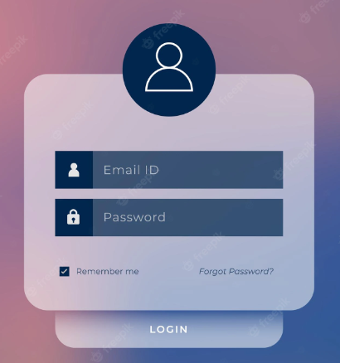
3 MARCO TEÓRICO 3.1 PÁGINA DE LOGIN
1 INTRODUCCIÓN
2 OBJETIVOS
3 MARCO TEÓRICO
3.1 PÁGINA DE LOGIN
3.2 ENTITIY CLASSES FROM DATABASE
3.3 JSF PAGES FROM ENTITY CLASSES
3.4 JPA CONTROLLER CLASSES
3.5 JAVA SERVER FACES
3.6 ESQUEMA DE BASE DE DATOS
3.7 MODELOS RELACIONALES
3.8 SESSION BEANS Y EJB
3.9 CONTEXTOS Y CDI
3.10 FACES-CONFIG.XML
3.11 ENCRIPTACIÓN SHA-1
El proceso de inicio de sesión, también conocido como "login" es una función esencial en la mayoría de las aplicaciones y sitios web. Permite a los usuarios acceder a su cuenta personal y a los servicios que ofrece la plataforma. El proceso suele consistir en ingresar un nombre de usuario y una contraseña válidos para que el sistema verifique si el usuario está registrado y tiene permisos para acceder a la plataforma. Es una medida de seguridad importante para garantizar que solo los usuarios autorizados accedan a la información y servicios restringidos. Además, el proceso de inicio de sesión también permite a los usuarios mantener su actividad en línea y preferencias personales en el sistema.

Slide 8
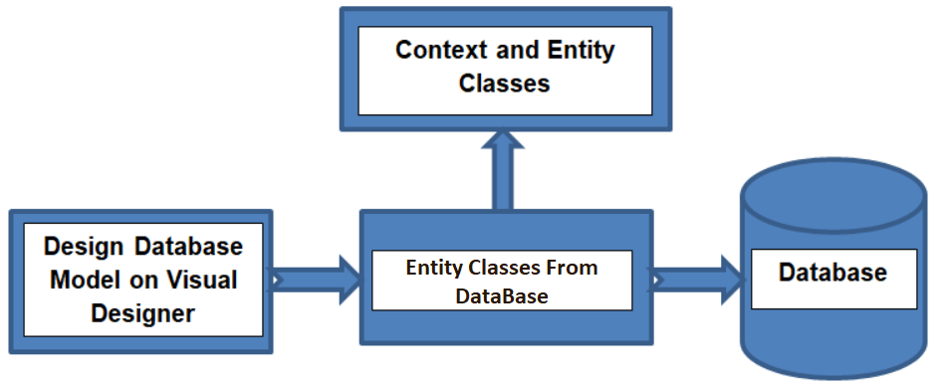
3 MARCO TEÓRICO 3.2 ENTITY CLASSES FROM DATABASE
1 INTRODUCCIÓN
2 OBJETIVOS
3 MARCO TEÓRICO
3.1 PÁGINA DE LOGIN
3.2 ENTITIY CLASSES FROM DATABASE
3.3 JSF PAGES FROM ENTITY CLASSES
3.4 JPA CONTROLLER CLASSES
3.5 JAVA SERVER FACES
3.6 ESQUEMA DE BASE DE DATOS
3.7 MODELOS RELACIONALES
3.8 SESSION BEANS Y EJB
3.9 CONTEXTOS Y CDI
3.10 FACES-CONFIG.XML
3.11 ENCRIPTACIÓN SHA-1
Apache NetBeans es un entorno de desarrollo integrado (IDE) de código abierto que proporciona una serie de características y herramientas para facilitar el desarrollo de aplicaciones. Una de las características clave de Apache NetBeans es su capacidad para generar automáticamente código a partir de una base de datos existente (Josh, 2016). Esto se logra mediante el uso de una herramienta llamada "Entity Classes from Database" que permite a los desarrolladores crear automáticamente clases de entidades a partir de tablas de una base de datos. Estas clases de entidades se utilizan para representar las tablas en el código y permiten una fácil interacción con la base de datos.

Slide 9
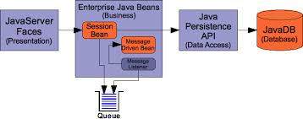
3 MARCO TEÓRICO 3.3 JSF PAGES FROM ENTITY CLASSES
1 INTRODUCCIÓN
2 OBJETIVOS
3 MARCO TEÓRICO
3.1 PÁGINA DE LOGIN
3.2 ENTITIY CLASSES FROM DATABASE
3.3 JSF PAGES FROM ENTITY CLASSES
3.4 JPA CONTROLLER CLASSES
3.5 JAVA SERVER FACES
3.6 ESQUEMA DE BASE DE DATOS
3.7 MODELOS RELACIONALES
3.8 SESSION BEANS Y EJB
3.9 CONTEXTOS Y CDI
3.10 FACES-CONFIG.XML
3.11 ENCRIPTACIÓN SHA-1
JSF (JavaServer Faces) es un framework de desarrollo web que proporciona una estructura para la creación de aplicaciones web en Java. Una de las características clave de Apache NetBeans es su capacidad para generar automáticamente código a partir de clases de entidades existentes (Apache, 2022). Esto se logra mediante el uso de una herramienta llamada "JSF Pages from Entity Classes" que permite a los desarrolladores crear automáticamente páginas web JSF a partir de clases de entidades existentes. Estas páginas se utilizan para mostrar información de las entidades en una interfaz web y permiten una fácil interacción con la base de datos.

Slide 10
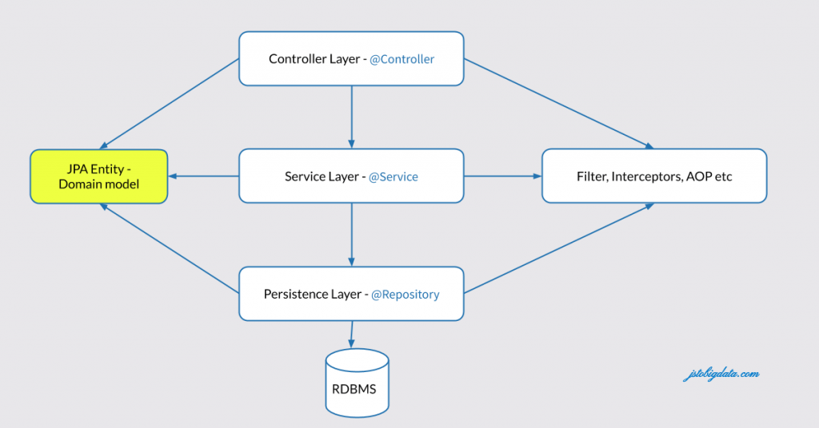
3 MARCO TEÓRICO 3.4 JPA CONTROLLER CLASSES
1 INTRODUCCIÓN
2 OBJETIVOS
3 MARCO TEÓRICO
3.1 PÁGINA DE LOGIN
3.2 ENTITIY CLASSES FROM DATABASE
3.3 JSF PAGES FROM ENTITY CLASSES
3.4 JPA CONTROLLER CLASSES
3.5 JAVA SERVER FACES
3.6 ESQUEMA DE BASE DE DATOS
3.7 MODELOS RELACIONALES
3.8 SESSION BEANS Y EJB
3.9 CONTEXTOS Y CDI
3.10 FACES-CONFIG.XML
3.11 ENCRIPTACIÓN SHA-1
En una arquitectura de aplicación basada en JPA, las clases controladoras son responsables de manejar las operaciones de negocio y las interacciones con el usuario, mientras que las clases de entidades son responsables de representar los datos y su persistencia en la base de datos.
Las clases controladoras utilizan el Entity Manager para interactuar con las clases de entidades y realizar operaciones de persistencia. Por ejemplo, un controlador podría crear una nueva entidad, actualizar una entidad existente o eliminar una entidad. También pueden realizar consultas para recuperar entidades de la base de datos.

Slide 11
3 MARCO TEÓRICO 3.5 JAVA SERVER FACES (JSF)
1 INTRODUCCIÓN
2 OBJETIVOS
3 MARCO TEÓRICO
3.1 PÁGINA DE LOGIN
3.2 ENTITIY CLASSES FROM DATABASE
3.3 JSF PAGES FROM ENTITY CLASSES
3.4 JPA CONTROLLER CLASSES
3.5 JAVA SERVER FACES
3.6 ESQUEMA DE BASE DE DATOS
3.7 MODELOS RELACIONALES
3.8 SESSION BEANS Y EJB
3.9 CONTEXTOS Y CDI
3.10 FACES-CONFIG.XML
3.11 ENCRIPTACIÓN SHA-1
Es un Framework el cual implementa una arquitectura MODELO VISTA CONTROLADOR, que se encuentra basado en componentes y eventos del lado del servidor donde mantiene una representación de la interfaz de usuario en el lado del servidor el cual es presentado al cliente. Algunos elementos clave de JSF son:
Componentes: JSF proporciona un conjunto de componentes predefinidos que se pueden utilizar para construir la interfaz de usuario de una aplicación. Estos componentes incluyen elementos como formularios, botones, menús y tablas.
Vistas: JSF permite la creación de vistas basadas en plantillas, que se pueden reutilizar en diferentes partes de la aplicación.
Managed beans: Los managed beans son objetos Java que se utilizan para encapsular la lógica de negocio y los datos que se muestran en la interfaz de usuario.
Validación y conversión de datos: JSF proporciona herramientas para validar y convertir los datos que se envían al servidor desde la interfaz de usuario.
Integración con otras tecnologías: JSF se puede integrar con otras tecnologías de servidor, como EJBs (Enterprise Java Beans) y JPA (Java Persistence API), para proporcionar funcionalidades adicionales.

Slide 12

3 MARCO TEÓRICO PRIMEFACES
1 INTRODUCCIÓN
2 OBJETIVOS
3 MARCO TEÓRICO
3.1 PÁGINA DE LOGIN
3.2 ENTITIY CLASSES FROM DATABASE
3.3 JSF PAGES FROM ENTITY CLASSES
3.4 JPA CONTROLLER CLASSES
3.5 JAVA SERVER FACES
3.6 ESQUEMA DE BASE DE DATOS
3.7 MODELOS RELACIONALES
3.8 SESSION BEANS Y EJB
3.9 CONTEXTOS Y CDI
3.10 FACES-CONFIG.XML
3.11 ENCRIPTACIÓN SHA-1
PrimeFaces es una biblioteca de componentes de interfaz de usuario (UI) de código abierto para aplicaciones basadas en JavaServer Faces (JSF), creada por la empresa turca PrimeTek Informatics. JSF es una especificación estándar de Java EE para construir interfaces web basadas en componentes. Los componentes UI son elementos visuales que permiten al usuario interactuar con la aplicación, como botones, menús, tablas, gráficos, etc. PrimeFaces ofrece más de 100 componentes UI compatibles con HTML5, que se pueden personalizar fácilmente con temas y plantillas.

Slide 13
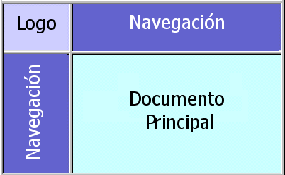
3 MARCO TEÓRICO MARCO DE PÁGINA
1 INTRODUCCIÓN
2 OBJETIVOS
3 MARCO TEÓRICO
3.1 PÁGINA DE LOGIN
3.2 ENTITIY CLASSES FROM DATABASE
3.3 JSF PAGES FROM ENTITY CLASSES
3.4 JPA CONTROLLER CLASSES
3.5 JAVA SERVER FACES
3.6 ESQUEMA DE BASE DE DATOS
3.7 MODELOS RELACIONALES
3.8 SESSION BEANS Y EJB
3.9 CONTEXTOS Y CDI
3.10 FACES-CONFIG.XML
3.11 ENCRIPTACIÓN SHA-1
El marco de página en aplicaciones web se refiere a la estructura o plantilla básica que se utiliza para organizar los elementos en una página web. Es una herramienta clave en el diseño y desarrollo de aplicaciones web modernas, ya que proporciona una base consistente para la apariencia y funcionalidad de la aplicación. El marco de página generalmente incluye elementos comunes como encabezados, pies de página, menús de navegación y paneles de control para el usuario.

Slide 14
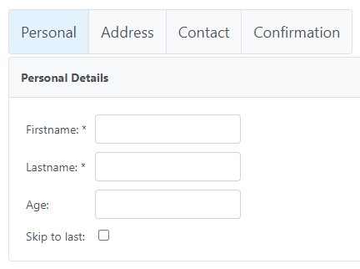
3 MARCO TEÓRICO MARCO DE PÁGINA CON JSF Y PRIMEFACES
1 INTRODUCCIÓN
2 OBJETIVOS
3 MARCO TEÓRICO
3.1 PÁGINA DE LOGIN
3.2 ENTITIY CLASSES FROM DATABASE
3.3 JSF PAGES FROM ENTITY CLASSES
3.4 JPA CONTROLLER CLASSES
3.5 JAVA SERVER FACES
3.6 ESQUEMA DE BASE DE DATOS
3.7 MODELOS RELACIONALES
3.8 SESSION BEANS Y EJB
3.9 CONTEXTOS Y CDI
3.10 FACES-CONFIG.XML
3.11 ENCRIPTACIÓN SHA-1
El marco de página en JSF y PrimeFaces se refiere a la estructura básica de la página web que se utiliza en una aplicación. La estructura general de la página se puede definir mediante una plantilla (template) que contiene componentes comunes como el encabezado, el pie de página, los menús de navegación y las áreas de contenido principales. Los desarrolladores pueden crear varias plantillas y usarlas para diseñar diferentes tipos de páginas en la aplicación.

Slide 15

3 MARCO TEÓRICO USUARIOS Y PERFILES
1 INTRODUCCIÓN
2 OBJETIVOS
3 MARCO TEÓRICO
3.1 PÁGINA DE LOGIN
3.2 ENTITIY CLASSES FROM DATABASE
3.3 JSF PAGES FROM ENTITY CLASSES
3.4 JPA CONTROLLER CLASSES
3.5 JAVA SERVER FACES
3.6 ESQUEMA DE BASE DE DATOS
3.7 MODELOS RELACIONALES
3.8 SESSION BEANS Y EJB
3.9 CONTEXTOS Y CDI
3.10 FACES-CONFIG.XML
3.11 ENCRIPTACIÓN SHA-1
En una aplicación o sistema de computadora, un usuario es una persona, entidad o programa que utiliza el sistema para realizar una tarea o acceder a recursos. Un usuario puede tener diferentes niveles de acceso y permisos, dependiendo del tipo de sistema y del perfil de usuario que tenga asignado.

Slide 16

3 MARCO TEÓRICO USUARIOS Y PERFILES
1 INTRODUCCIÓN
2 OBJETIVOS
3 MARCO TEÓRICO
3.1 PÁGINA DE LOGIN
3.2 ENTITIY CLASSES FROM DATABASE
3.3 JSF PAGES FROM ENTITY CLASSES
3.4 JPA CONTROLLER CLASSES
3.5 JAVA SERVER FACES
3.6 ESQUEMA DE BASE DE DATOS
3.7 MODELOS RELACIONALES
3.8 SESSION BEANS Y EJB
3.9 CONTEXTOS Y CDI
3.10 FACES-CONFIG.XML
3.11 ENCRIPTACIÓN SHA-1
Un perfil de usuario es un conjunto de características y permisos que se asignan a un usuario específico en una aplicación o sistema de computadora. El perfil de usuario define el nivel de acceso y las funcionalidades que están disponibles para el usuario dentro del sistema. Algunos ejemplos comunes de perfiles de usuario incluyen: usuario regular, administrador, editor, invitado, entre otros.

Slide 17
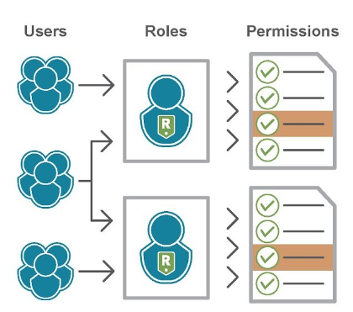
3 MARCO TEÓRICO OPCIONES PARA PERFILES DE USUARIO
1 INTRODUCCIÓN
2 OBJETIVOS
3 MARCO TEÓRICO
3.1 PÁGINA DE LOGIN
3.2 ENTITIY CLASSES FROM DATABASE
3.3 JSF PAGES FROM ENTITY CLASSES
3.4 JPA CONTROLLER CLASSES
3.5 JAVA SERVER FACES
3.6 ESQUEMA DE BASE DE DATOS
3.7 MODELOS RELACIONALES
3.8 SESSION BEANS Y EJB
3.9 CONTEXTOS Y CDI
3.10 FACES-CONFIG.XML
3.11 ENCRIPTACIÓN SHA-1
Las opciones para perfiles de usuario en un sistema de software son un conjunto de características y configuraciones que se proporcionan a los usuarios para personalizar su experiencia en el sistema y ajustar el nivel de acceso y control que tienen sobre los datos y funciones del software. Estas opciones pueden incluir la capacidad de crear y editar perfiles de usuario, asignar roles y permisos, y definir las acciones que se pueden realizar dentro del sistema. Además, pueden ofrecer opciones para personalizar la interfaz de usuario, como ajustar el diseño y el estilo de la pantalla, elegir idiomas y definir preferencias de accesibilidad.

Slide 18
3 MARCO TEÓRICO 3.6 ESQUEMA DE BASE DE DATOS
1 INTRODUCCIÓN
2 OBJETIVOS
3 MARCO TEÓRICO
3.1 PÁGINA DE LOGIN
3.2 ENTITIY CLASSES FROM DATABASE
3.3 JSF PAGES FROM ENTITY CLASSES
3.4 JPA CONTROLLER CLASSES
3.5 JAVA SERVER FACES
3.6 ESQUEMA DE BASE DE DATOS
3.7 MODELOS RELACIONALES
3.8 SESSION BEANS Y EJB
3.9 CONTEXTOS Y CDI
3.10 FACES-CONFIG.XML
3.11 ENCRIPTACIÓN SHA-1
Un esquema de base de datos es la estructura lógica de una base de datos, que describe la organización de los datos y las relaciones entre ellos. Esquemas de bases de datos son utilizados para describir las tablas, campos, relaciones, restricciones y otros objetos en una base de datos.
Un esquema de base de datos se compone de varios elementos fundamentales:
Tablas: son las estructuras básicas de una base de datos, donde se almacenan los datos.
Campos: son las columnas de las tablas, que describen las características de los datos almacenados.
Claves: son las columnas o grupos de columnas que identifican de manera única una fila en una tabla.
Restricciones: son reglas que se aplican a los datos en una tabla, como restricciones de clave principal, clave externa, valores únicos, etc.
Vistas: son tablas virtuales que se crean a partir de una consulta SQL.
Procedimientos almacenados: son conjuntos de instrucciones SQL que se ejecutan como una unidad.
Índices: son estructuras que se utilizan para mejorar el rendimiento de las consultas a la base de datos.

Slide 19
3 MARCO TEÓRICO 3.7 MODELOS RELACIONALES
1 INTRODUCCIÓN
2 OBJETIVOS
3 MARCO TEÓRICO
3.1 PÁGINA DE LOGIN
3.2 ENTITIY CLASSES FROM DATABASE
3.3 JSF PAGES FROM ENTITY CLASSES
3.4 JPA CONTROLLER CLASSES
3.5 JAVA SERVER FACES
3.6 ESQUEMA DE BASE DE DATOS
3.7 MODELOS RELACIONALES
3.8 SESSION BEANS Y EJB
3.9 CONTEXTOS Y CDI
3.10 FACES-CONFIG.XML
3.11 ENCRIPTACIÓN SHA-1
Los modelos relacionales son una forma de representar datos en un sistema de bases de datos relacional (Rodriguez, 2021). Estos modelos se dividen en tres categorías: el modelo conceptual, el modelo lógico y el modelo físico.
El modelo conceptual es el más alto nivel y se utiliza para describir los datos desde un punto de vista independiente del sistema. Es una representación independiente de los datos y describe las entidades y las relaciones entre ellas. El modelo lógico es un poco más específico y describe cómo los datos se relacionan en el sistema de bases de datos. Se utiliza para describir la estructura de las tablas y las relaciones entre ellas. El modelo físico es el más específico y describe cómo los datos se almacenan en el sistema. Incluye detalles como el tipo de almacenamiento y los índices utilizados para optimizar las consultas.

Slide 20
3 MARCO TEÓRICO 3.8 SESSION BEANS Y ENTERPRISE JAVA BEANS
1 INTRODUCCIÓN
2 OBJETIVOS
3 MARCO TEÓRICO
3.1 PÁGINA DE LOGIN
3.2 ENTITIY CLASSES FROM DATABASE
3.3 JSF PAGES FROM ENTITY CLASSES
3.4 JPA CONTROLLER CLASSES
3.5 JAVA SERVER FACES
3.6 ESQUEMA DE BASE DE DATOS
3.7 MODELOS RELACIONALES
3.8 SESSION BEANS Y EJB
3.9 CONTEXTOS Y CDI
3.10 FACES-CONFIG.XML
3.11 ENCRIPTACIÓN SHA-1
Session Beans, Managed Beans y Enterprise Java Beans son todos tipos de beans en Java Enterprise Edition (Java EE) que se utilizan para diferentes propósitos en una aplicación (Álvarez, 2021). Sin embargo, tienen características y comportamientos diferentes.
Session Beans: Son beans que representan la lógica de negocio de una aplicación. Se ejecutan en un servidor de aplicaciones y se utilizan para implementar la lógica de negocio de una aplicación, como la validación de datos, la conexión a una base de datos y la realización de cálculos. Existen dos tipos principales de session beans: los session beans stateless y los session beans stateful.
Managed Beans: Son beans que representan componentes de la interfaz de usuario de una aplicación. Son similares a los session beans, pero se utilizan para implementar la lógica de presentación en lugar de la lógica de negocio. Los managed beans se utilizan comúnmente para implementar el controlador en un patrón de diseño de arquitectura Modelo-Vista-Controlador (MVC).
Enterprise Java Beans (EJBs): son una de las tecnologías de Java para desarrollar aplicaciones empresariales. EJBs son componentes de software que se ejecutan en un contenedor de EJB y se utilizan para implementar la lógica de negocio de una aplicación. Los EJBs incluyen session beans y message-driven beans, que se utilizan para implementar la lógica de negocio asíncrona.

Slide 21
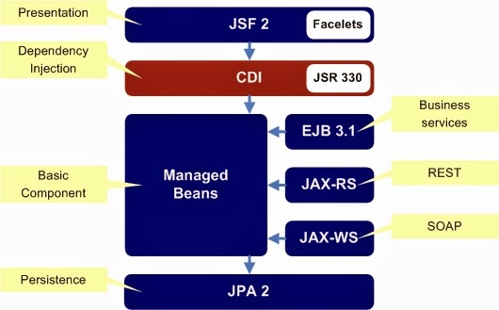
3 MARCO TEÓRICO 3.9 CONTEXTOS E INYECCIÓN DE DEPENDENCIAS
1 INTRODUCCIÓN
2 OBJETIVOS
3 MARCO TEÓRICO
3.1 PÁGINA DE LOGIN
3.2 ENTITIY CLASSES FROM DATABASE
3.3 JSF PAGES FROM ENTITY CLASSES
3.4 JPA CONTROLLER CLASSES
3.5 JAVA SERVER FACES
3.6 ESQUEMA DE BASE DE DATOS
3.7 MODELOS RELACIONALES
3.8 SESSION BEANS Y EJB
3.9 CONTEXTOS Y CDI
3.10 FACES-CONFIG.XML
3.11 ENCRIPTACIÓN SHA-1
El Contexto y la Inyección de Dependencias (CDI) es una característica clave de Java EE que proporciona un marco para la inyección de dependencias entre componentes de una aplicación (Medina, 2021). Un componente puede ser cualquier clase que sea gerenciada por el contenedor de aplicaciones, como un Servlet, un Bean de sesión o un Bean de entidad. Los componentes pueden depender de otros servicios o recursos para realizar su trabajo. En lugar de crear estas dependencias manualmente, el CDI proporciona un mecanismo para inyectarlas automáticamente en el componente que las necesita.

Slide 22
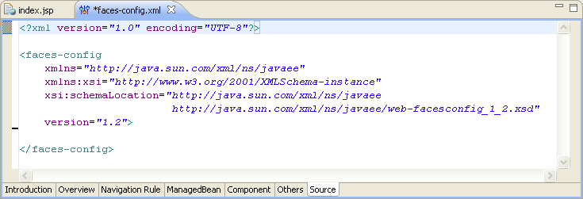
3 MARCO TEÓRICO 3.10 ARCHIVO FACES-CONFIG.XML
1 INTRODUCCIÓN
2 OBJETIVOS
3 MARCO TEÓRICO
3.1 PÁGINA DE LOGIN
3.2 ENTITIY CLASSES FROM DATABASE
3.3 JSF PAGES FROM ENTITY CLASSES
3.4 JPA CONTROLLER CLASSES
3.5 JAVA SERVER FACES
3.6 ESQUEMA DE BASE DE DATOS
3.7 MODELOS RELACIONALES
3.8 SESSION BEANS Y EJB
3.9 CONTEXTOS Y CDI
3.10 FACES-CONFIG.XML
3.11 ENCRIPTACIÓN SHA-1
La configuración de archivo faces-config.xml es un archivo de configuración utilizado en aplicaciones JavaServer Faces (JSF) (IBM, 2022). Se utiliza para especificar la configuración de nivel de aplicación para una aplicación JSF, como la definición de componentes personalizados, controladores de navegación y validadores. También se puede utilizar para configurar proveedores de recursos y conversores de tipos de datos. El archivo faces-config.xml debe estar ubicado en el directorio WEB-INF de una aplicación JSF.

Slide 23

3 MARCO TEÓRICO 3.11 ENCRIPTACIÓN SHA1 PARA CONTRASEÑAS
1 INTRODUCCIÓN
2 OBJETIVOS
3 MARCO TEÓRICO
3.1 PÁGINA DE LOGIN
3.2 ENTITIY CLASSES FROM DATABASE
3.3 JSF PAGES FROM ENTITY CLASSES
3.4 JPA CONTROLLER CLASSES
3.5 JAVA SERVER FACES
3.6 ESQUEMA DE BASE DE DATOS
3.7 MODELOS RELACIONALES
3.8 SESSION BEANS Y EJB
3.9 CONTEXTOS Y CDI
3.10 FACES-CONFIG.XML
3.11 ENCRIPTACIÓN SHA-1
La encriptación SHA-1 se utiliza a menudo para encriptar contraseñas debido a su capacidad para generar un valor de hash único para una entrada dada (García, 2017). Al guardar las contraseñas encriptadas en lugar de guardar las contraseñas en texto plano, se protege la información de las contraseñas de posibles ataques de base de datos.

Slide 24
3 MARCO TEÓRICO 3.12 JAVA PERSISTENCE API
3.12 JAVA PERSISTANCE API
3.12.1 ENTIDADES PERSISTENTES
3.12.2 COMPONENTES DE JPA
3.12.3 RELACIONES ENTRE ENTIDADES Y ORM
3.12.4 ENTITY MANAGER Y TRANSACCIONES
3.13 UNIDAD DE PERSISTENCIA
3.14 XAMPP
3.15 PAYARA
3.15.1 JDBC RESOURCES
3.15.2 JDBC CONNECTION POOL
3.16 JAVA NAMING AND DIRECTORY INTERFACE
3.17 DATA ACCESS OBJECT
3.18 PATRON FECADE
4 PARTE PRÁCTICA
4.1 IMPLEMENTACIÓN DE LA BBDD
4.2 CONFIGURACIÓN DE PAYARA
4.3 CREACIÓN DEL PROYECTO
4.4 EJECUCIÓN
5. CONCLUSIONES
6. RECOMENDACIONES
La Java Persistence API (JPA) es la tecnología establecida en Java para administrar entidades persistentes que se incluye en la última versión de Java EE (Java EE 5). La descripción oficial del estándar se encuentra en el JSR 220, donde se especifica la arquitectura completa de EJB 3.0. JPA es una parte de EJB 3.0, aunque está especificado en un documento separado. Si desea obtener una comprensión completa de JPA, sería útil consultar este documento. JPA es compatible con la mayoría de los sistemas de gestión de bases de datos relacionales. La idea de trabajar con entidades persistentes ha estado presente en la programación orientada a objetos desde sus comienzos, intentando aplicar las ideas de la POO a las bases de datos. Sin embargo, aunque desde comienzos de los 80 hubo aplicaciones que implementaban bases de datos orientadas a objetos de forma nativa, la idea nunca ha terminado de cuajar. JPA es una de las tecnologías que proporcionan una solución para conseguir entidades persistentes mediante el mapeo del modelo de objetos al modelo relacional (ORM, Object-Relational Mapping en inglés).

Slide 25
3 MARCO TEÓRICO 3.12.1 ENTIDADES PERSISTENTES
3.12 JAVA PERSISTANCE API
3.12.1 ENTIDADES PERSISTENTES
3.12.2 COMPONENTES DE JPA
3.12.3 RELACIONES ENTRE ENTIDADES Y ORM
3.12.4 ENTITY MANAGER Y TRANSACCIONES
3.13 UNIDAD DE PERSISTENCIA
3.14 XAMPP
3.15 PAYARA
3.15.1 JDBC RESOURCES
3.15.2 JDBC CONNECTION POOL
3.16 JAVA NAMING AND DIRECTORY INTERFACE
3.17 DATA ACCESS OBJECT
3.18 PATRON FECADE
4 PARTE PRÁCTICA
4.1 IMPLEMENTACIÓN DE LA BBDD
4.2 CONFIGURACIÓN DE PAYARA
4.3 CREACIÓN DEL PROYECTO
4.4 EJECUCIÓN
5. CONCLUSIONES
6. RECOMENDACIONES
Las entidades persistentes son objetos de software que representan entidades del mundo real y que se almacenan en una base de datos. En el contexto de la programación orientada a objetos, las entidades persistentes son clases que tienen atributos y comportamientos, y que se corresponden con tablas en una base de datos relacional.
La idea de trabajar con entidades persistentes ha estado presente en la programación orientada a objetos desde sus comienzos. El objetivo es aplicar las ideas de la programación orientada a objetos a las bases de datos, de forma que las clases y los objetos de una aplicación puedan ser almacenados, modificados y buscados de forma eficiente en unidades de persistencia. Sin embargo, aunque desde comienzos de los 80 hubo aplicaciones que implementaban bases de datos orientadas a objetos de forma nativa, la idea nunca ha terminado de cuajar. La tecnología dominante en lo referente a bases de datos siempre han sido los sistemas de gestión de bases de datos relacionales (RDBMS).

Slide 26
3 MARCO TEÓRICO 3.12.2 COMPONENTES DE JPA
3.12 JAVA PERSISTANCE API
3.12.1 ENTIDADES PERSISTENTES
3.12.2 COMPONENTES DE JPA
3.12.3 RELACIONES ENTRE ENTIDADES Y ORM
3.12.4 ENTITY MANAGER Y TRANSACCIONES
3.13 UNIDAD DE PERSISTENCIA
3.14 XAMPP
3.15 PAYARA
3.15.1 JDBC RESOURCES
3.15.2 JDBC CONNECTION POOL
3.16 JAVA NAMING AND DIRECTORY INTERFACE
3.17 DATA ACCESS OBJECT
3.18 PATRON FECADE
4 PARTE PRÁCTICA
4.1 IMPLEMENTACIÓN DE LA BBDD
4.2 CONFIGURACIÓN DE PAYARA
4.3 CREACIÓN DEL PROYECTO
4.4 EJECUCIÓN
5. CONCLUSIONES
6. RECOMENDACIONES
Los componentes principales de JPA son:
Entity: Las entidades son las clases que representan las tablas de la base de datos. Cada entidad es un objeto de software que tiene atributos y comportamientos, y se corresponde con una fila en una tabla de la base de datos.
Entity Manager: Es el componente encargado de interactuar con la base de datos, realizando operaciones de persistencia como crear, actualizar y eliminar entidades.
Persistence Unit: Es el conjunto de entidades y configuraciones necesarias para conectarse a una base de datos específica.
Persistence Context: Es el conjunto de entidades que están siendo manejadas por el Entity Manager.
Query Language: JPA proporciona un lenguaje de consulta estándar para hacer consultas a la base de datos. El lenguaje de consulta estándar es JPQL (Java Persistence Query Language), que es similar a SQL.
Criteria API: Es una forma alternativa de crear consultas a la base de datos mediante programación. En lugar de escribir una consulta en JPQL, se pueden crear consultas mediante la construcción de objetos de Criteria.
Transacciones: JPA proporciona un marco de transacciones integrado para manejar la persistencia de datos de forma segura y consistente.
Caching: JPA proporciona un sistema de caché integrado para mejorar el rendimiento de las consultas a la base de datos.
Validaciones: JPA proporciona un marco de validaciones integrado para validar las entidades antes de persistirlas en la base de datos.

Slide 27
3 MARCO TEÓRICO 3.12.3 RELACIONES ENTRE ENTIDADES Y ORM
3.12 JAVA PERSISTANCE API
3.12.1 ENTIDADES PERSISTENTES
3.12.2 COMPONENTES DE JPA
3.12.3 RELACIONES ENTRE ENTIDADES Y ORM
3.12.4 ENTITY MANAGER Y TRANSACCIONES
3.13 UNIDAD DE PERSISTENCIA
3.14 XAMPP
3.15 PAYARA
3.15.1 JDBC RESOURCES
3.15.2 JDBC CONNECTION POOL
3.16 JAVA NAMING AND DIRECTORY INTERFACE
3.17 DATA ACCESS OBJECT
3.18 PATRON FECADE
4 PARTE PRÁCTICA
4.1 IMPLEMENTACIÓN DE LA BBDD
4.2 CONFIGURACIÓN DE PAYARA
4.3 CREACIÓN DEL PROYECTO
4.4 EJECUCIÓN
4.4 EJECUCIÓN
5. CONCLUSIONES
6. RECOMENDACIONES
En JPA también es posible establecer relaciones entre entidades, similares a las relaciones entre tablas en un modelo relacional. Por ejemplo, una entidad puede estar relacionada con una o varias otras entidades, ya sea mediante relaciones uno-a-uno, uno-a-muchos o muchos-a-muchos. Estas relaciones se establecen mediante variables de instancia de las entidades y métodos getters y setters. Por ejemplo, una propiedad de una entidad Reserva podría ser el Vuelo sobre el que se ha hecho la reserva. Esto permite acceder fácilmente a las instancias relacionadas mediante un método de la entidad sin tener que realizar consultas SQL. Una de las principales ventajas de JPA es la posibilidad de hacer esto de forma programática. Además, JPA es más sencillo que otros frameworks de ORM ya que utiliza anotaciones en lugar de ficheros de configuración XML para especificar el mapeo entre clases Java y tablas de la base de datos relacional.

Slide 28
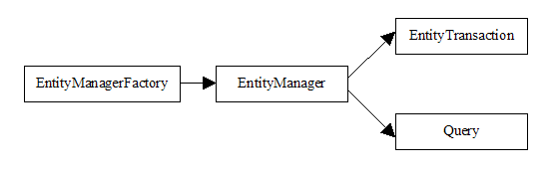
3 MARCO TEÓRICO 3.12.4 ENTITY MANAGER Y TRANSACCIONES
3.12 JAVA PERSISTANCE API
3.12.1 ENTIDADES PERSISTENTES
3.12.2 COMPONENTES DE JPA
3.12.3 RELACIONES ENTRE ENTIDADES Y ORM
3.12.4 ENTITY MANAGER Y TRANSACCIONES
3.13 UNIDAD DE PERSISTENCIA
3.14 XAMPP
3.15 PAYARA
3.15.1 JDBC RESOURCES
3.15.2 JDBC CONNECTION POOL
3.16 JAVA NAMING AND DIRECTORY INTERFACE
3.17 DATA ACCESS OBJECT
3.18 PATRON FECADE
4 PARTE PRÁCTICA
4.1 IMPLEMENTACIÓN DE LA BBDD
4.2 CONFIGURACIÓN DE PAYARA
4.3 CREACIÓN DEL PROYECTO
4.4 EJECUCIÓN
5. CONCLUSIONES
6. RECOMENDACIONES
El Entity Manager es un componente clave de JPA que se encarga de interactuar con la base de datos y realizar operaciones de persistencia como crear, actualizar y eliminar entidades. Es el intermediario entre las entidades y la base de datos y proporciona una interfaz sencilla para realizar operaciones de persistencia.
El Entity Manager es responsable de la gestión de la persistencia de las entidades, incluyendo la gestión del ciclo de vida de las entidades. También es responsable de la creación y actualización de las tablas de la base de datos de acuerdo con las entidades.

Slide 29
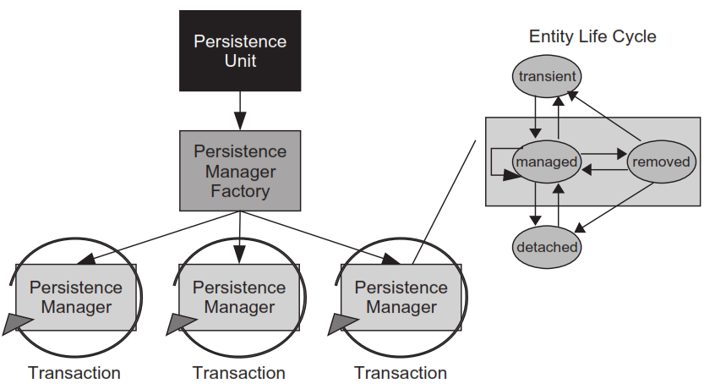
3 MARCO TEÓRICO 3.13 UNIDAD DE PERSISTENCIA
3.12 JAVA PERSISTANCE API
3.12.1 ENTIDADES PERSISTENTES
3.12.2 COMPONENTES DE JPA
3.12.3 RELACIONES ENTRE ENTIDADES Y ORM
3.12.4 ENTITY MANAGER Y TRANSACCIONES
3.13 UNIDAD DE PERSISTENCIA
3.14 XAMPP
3.15 PAYARA
3.15.1 JDBC RESOURCES
3.15.2 JDBC CONNECTION POOL
3.16 JAVA NAMING AND DIRECTORY INTERFACE
3.17 DATA ACCESS OBJECT
3.18 PATRON FECADE
4 PARTE PRÁCTICA
4.1 IMPLEMENTACIÓN DE LA BBDD
4.2 CONFIGURACIÓN DE PAYARA
4.3 CREACIÓN DEL PROYECTO
4.4 EJECUCIÓN
5. CONCLUSIONES
6. RECOMENDACIONES
En JPA, una unidad de persistencia (PU, Persistence Unit) es un conjunto de configuraciones y recursos que se utilizan para conectar a una base de datos y manejar la persistencia de datos. Una unidad de persistencia define los parámetros para conectarse a una base de datos específica, como la URL de la base de datos, el nombre de usuario y la contraseña, y especifica las clases de entidades que serán persistidas en esa base de datos

Slide 30

3 MARCO TEÓRICO 3.14 XAMPP
3.12 JAVA PERSISTANCE API
3.12.1 ENTIDADES PERSISTENTES
3.12.2 COMPONENTES DE JPA
3.12.3 RELACIONES ENTRE ENTIDADES Y ORM
3.12.4 ENTITY MANAGER Y TRANSACCIONES
3.13 UNIDAD DE PERSISTENCIA
3.14 XAMPP
3.15 PAYARA
3.15.1 JDBC RESOURCES
3.15.2 JDBC CONNECTION POOL
3.16 JAVA NAMING AND DIRECTORY INTERFACE
3.17 DATA ACCESS OBJECT
3.18 PATRON FECADE
4 PARTE PRÁCTICA
4.1 IMPLEMENTACIÓN DE LA BBDD
4.2 CONFIGURACIÓN DE PAYARA
4.3 CREACIÓN DEL PROYECTO
4.4 EJECUCIÓN
5. CONCLUSIONES
6. RECOMENDACIONES
XAMPP es una distribución de software libre que incluye Apache HTTP Server, MariaDB (una versión de MySQL), PHP y Perl. Es desarrollado por Apache Friends y se utiliza principalmente como un entorno de desarrollo local para aplicaciones web. Con XAMPP, los desarrolladores pueden ejecutar un servidor web, una base de datos y scripts de PHP en su propia computadora, lo que les permite desarrollar y probar aplicaciones web sin tener que depender de un servidor en vivo.

Slide 31
3 MARCO TEÓRICO 3.15 PAYARA
3.12 JAVA PERSISTANCE API
3.12.1 ENTIDADES PERSISTENTES
3.12.2 COMPONENTES DE JPA
3.12.3 RELACIONES ENTRE ENTIDADES Y ORM
3.12.4 ENTITY MANAGER Y TRANSACCIONES
3.13 UNIDAD DE PERSISTENCIA
3.14 XAMPP
3.15 PAYARA
3.15.1 JDBC RESOURCES
3.15.2 JDBC CONNECTION POOL
3.16 JAVA NAMING AND DIRECTORY INTERFACE
3.17 DATA ACCESS OBJECT
3.18 PATRON FECADE
4 PARTE PRÁCTICA
4.1 IMPLEMENTACIÓN DE LA BBDD
4.2 CONFIGURACIÓN DE PAYARA
4.3 CREACIÓN DEL PROYECTO
4.4 EJECUCIÓN
5. CONCLUSIONES
6. RECOMENDACIONES
Payara Server es un servidor de aplicaciones Java basado en GlassFish, desarrollado y mantenido por Payara Services Ltd. Payara Server es un servidor de aplicaciones Java EE que soporta las especificaciones Java EE 8 y proporciona una serie de características adicionales y mejoras en comparación con GlassFish.
Algunas de las características adicionales de Payara Server incluyen:
Monitoreo y diagnóstico mejorados: Payara Server proporciona una interfaz de línea de comandos y una consola web para monitorear y diagnosticar el rendimiento del servidor
Escalabilidad: Payara Server proporciona una serie de características para escalar aplicaciones, como el balanceo de carga automático, el escalamiento automático y la replicación de sesiones.
Compatibilidad con Cloud: Payara Server es compatible con plataformas en la nube como Amazon Web Services, Microsoft Azure y Google Cloud Platform.
Seguridad: Payara Server proporciona características de seguridad adicionales, como el soporte para autenticación de dos factores y la detección de intrusiones.

Slide 32
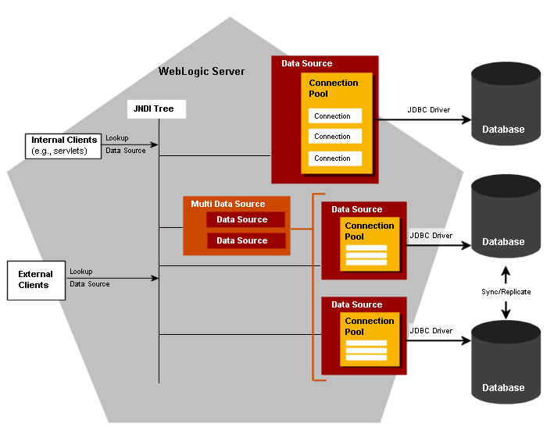
3 MARCO TEÓRICO 3.15.1 JDBC RESOURCES
3.12 JAVA PERSISTANCE API
3.12.1 ENTIDADES PERSISTENTES
3.12.2 COMPONENTES DE JPA
3.12.3 RELACIONES ENTRE ENTIDADES Y ORM
3.12.4 ENTITY MANAGER Y TRANSACCIONES
3.13 UNIDAD DE PERSISTENCIA
3.14 XAMPP
3.15 PAYARA
3.15.1 JDBC RESOURCES
3.15.2 JDBC CONNECTION POOL
3.16 JAVA NAMING AND DIRECTORY INTERFACE
3.17 DATA ACCESS OBJECT
3.18 PATRON FECADE
4 PARTE PRÁCTICA
4.1 IMPLEMENTACIÓN DE LA BBDD
4.2 CONFIGURACIÓN DE PAYARA
4.3 CREACIÓN DEL PROYECTO
4.4 EJECUCIÓN
5. CONCLUSIONES
6. RECOMENDACIONES
JDBC (Java Database Connectivity) es una interfaz de programación de aplicaciones (API) que permite a los desarrolladores de Java interactuar con bases de datos relacionales. JDBC proporciona un conjunto de clases y métodos para conectarse a una base de datos, enviar consultas y actualizaciones, y recuperar resultados.
Un recurso JDBC es un objeto que representa una conexión a una base de datos. El recurso JDBC se utiliza para establecer y administrar conexiones a una base de datos. Es posible configurar un recurso JDBC en un contenedor de aplicaciones como Apache Tomcat o GlassFish, para que las aplicaciones Java puedan acceder a él de manera centralizada.

Slide 33
3 MARCO TEÓRICO 3.15.2 JDBC CONNECTION POOL
3.12 JAVA PERSISTANCE API
3.12.1 ENTIDADES PERSISTENTES
3.12.2 COMPONENTES DE JPA
3.12.3 RELACIONES ENTRE ENTIDADES Y ORM
3.12.4 ENTITY MANAGER Y TRANSACCIONES
3.13 UNIDAD DE PERSISTENCIA
3.14 XAMPP
3.15 PAYARA
3.15.1 JDBC RESOURCES
3.15.2 JDBC CONNECTION POOL
3.16 JAVA NAMING AND DIRECTORY INTERFACE
3.17 DATA ACCESS OBJECT
3.18 PATRON FECADE
4 PARTE PRÁCTICA
4.1 IMPLEMENTACIÓN DE LA BBDD
4.2 CONFIGURACIÓN DE PAYARA
4.3 CREACIÓN DEL PROYECTO
4.4 EJECUCIÓN
5. CONCLUSIONES
6. RECOMENDACIONES
Un "connection pool" (conjunto de conexiones) es una técnica utilizada para administrar conexiones a una base de datos en una aplicación Java. Un connection pool es un conjunto de conexiones JDBC preestablecidas y reutilizables que se mantienen en un estado "listo para usar" en lugar de crear una nueva conexión cada vez que una aplicación necesita acceder a una base de datos.
La utilización de un connection pool tiene varios beneficios:
Mejora el rendimiento: Al tener un conjunto de conexiones preestablecidas y listas para usar, una aplicación no tiene que esperar a que se establezca una nueva conexión cada vez que necesita acceder a una base de datos.
Ahorro de recursos: Al reutilizar conexiones existentes, un connection pool ayuda a reducir el uso de recursos del sistema, como memoria y CPU.
Mayor escalabilidad: Al tener un conjunto de conexiones disponibles, un connection pool permite que una aplicación maneje un mayor número de solicitudes simultáneas sin tener que crear una nueva conexión para cada una.

Slide 34
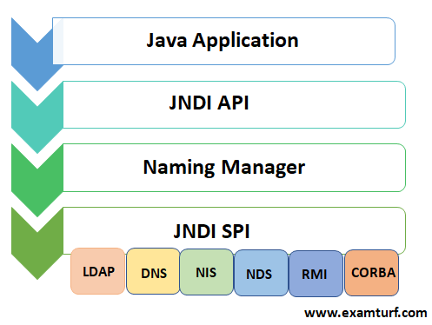
3 MARCO TEÓRICO 3.16 JAVA NAMING AND DIRECTORY INTERFACE
3.12 JAVA PERSISTANCE API
3.12.1 ENTIDADES PERSISTENTES
3.12.2 COMPONENTES DE JPA
3.12.3 RELACIONES ENTRE ENTIDADES Y ORM
3.12.4 ENTITY MANAGER Y TRANSACCIONES
3.13 UNIDAD DE PERSISTENCIA
3.14 XAMPP
3.15 PAYARA
3.15.1 JDBC RESOURCES
3.15.2 JDBC CONNECTION POOL
3.16 JAVA NAMING AND DIRECTORY INTERFACE
3.17 DATA ACCESS OBJECT
3.18 PATRON FECADE
4 PARTE PRÁCTICA
4.1 IMPLEMENTACIÓN DE LA BBDD
4.2 CONFIGURACIÓN DE PAYARA
4.3 CREACIÓN DEL PROYECTO
4.4 EJECUCIÓN
5. CONCLUSIONES
6. RECOMENDACIONES
Java Naming and Directory Interface (JNDI) es una interfaz de programación de aplicaciones (API) de Java que proporciona un mecanismo para localizar y acceder a los recursos de una red, como bases de datos, servidores de aplicaciones, servicios de red, etc. JNDI proporciona una abstracción para los servicios de directorio, como LDAP o DNS, y los servicios de nombres, como RMI o JMS.

Slide 35
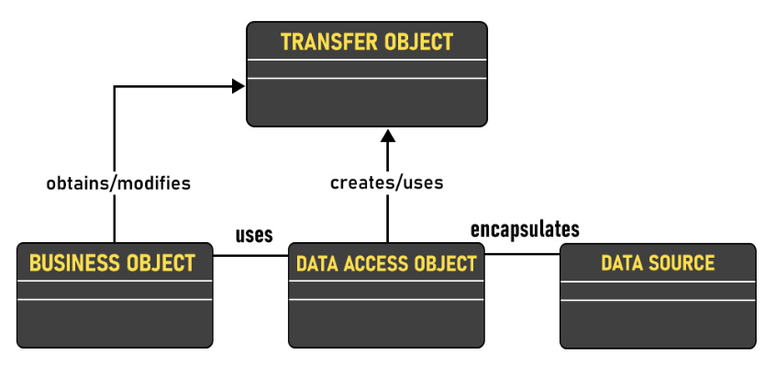
3 MARCO TEÓRICO 3.17 DATA ACCESS OBJECT
3.12 JAVA PERSISTANCE API
3.12.1 ENTIDADES PERSISTENTES
3.12.2 COMPONENTES DE JPA
3.12.3 RELACIONES ENTRE ENTIDADES Y ORM
3.12.4 ENTITY MANAGER Y TRANSACCIONES
3.13 UNIDAD DE PERSISTENCIA
3.14 XAMPP
3.15 PAYARA
3.15.1 JDBC RESOURCES
3.15.2 JDBC CONNECTION POOL
3.16 JAVA NAMING AND DIRECTORY INTERFACE
3.17 DATA ACCESS OBJECT
3.18 PATRON FECADE
4 PARTE PRÁCTICA
4.1 IMPLEMENTACIÓN DE LA BBDD
4.2 CONFIGURACIÓN DE PAYARA
4.3 CREACIÓN DEL PROYECTO
4.4 EJECUCIÓN
5. CONCLUSIONES
6. RECOMENDACIONES
Es un patrón de diseño de software que se utiliza para separar la lógica de acceso a datos de la lógica de negocio de una aplicación. El objeto DAO se encarga de interactuar con una base de datos o cualquier otro sistema de almacenamiento de datos, mientras que la lógica de negocio se encarga de procesar y utilizar estos datos. Esto permite una mayor flexibilidad y escalabilidad en el desarrollo de aplicaciones, ya que los cambios en el sistema de almacenamiento de datos no afectarán directamente a la lógica de negocio.

Slide 36
3 MARCO TEÓRICO 3.18 PATRON FACADE
3.12 JAVA PERSISTANCE API
3.12.1 ENTIDADES PERSISTENTES
3.12.2 COMPONENTES DE JPA
3.12.3 RELACIONES ENTRE ENTIDADES Y ORM
3.12.4 ENTITY MANAGER Y TRANSACCIONES
3.13 UNIDAD DE PERSISTENCIA
3.14 XAMPP
3.15 PAYARA
3.15.1 JDBC RESOURCES
3.15.2 JDBC CONNECTION POOL
3.16 JAVA NAMING AND DIRECTORY INTERFACE
3.17 DATA ACCESS OBJECT
3.18 PATRON FECADE
4 PARTE PRÁCTICA
4.1 IMPLEMENTACIÓN DE LA BBDD
4.2 CONFIGURACIÓN DE PAYARA
4.3 CREACIÓN DEL PROYECTO
4.4 EJECUCIÓN
5. CONCLUSIONES
6. RECOMENDACIONES
El patrón Facade es un patrón de diseño de software que proporciona una interfaz simplificada para un sistema complejo. El objetivo de este patrón es ocultar la complejidad del sistema y proporcionar una interfaz fácil de usar para los clientes.
La idea principal del patrón Facade es crear una clase única (llamada "fachada") que proporciona una interfaz unificada para un conjunto de clases o sub-sistemas. Esta clase de fachada actúa como un intermediario entre los clientes y el sistema subyacente, encapsulando la complejidad del sistema y proporcionando una interfaz simple y fácil de usar para los clientes.
Un ejemplo de uso de este patrón podría ser en un sistema de cine, donde existen diferentes sub-sistemas como la compra de entradas, la reserva de asientos, la programación de películas, entre otros. Una fachada podría proporcionar una interfaz unificada para acceder a estos sub-sistemas y ocultar su complejidad al cliente final.

Slide 37
4 Parte práctica
Para la parte práctica se creará un Login con operaciones CRUD a partir de una base de datos relacional creada en MySQL. Para crear implementar el modelo de base de datos se hará uso de un módulo de seguridad con empleados y cuentas de usuario.
18

Slide 38
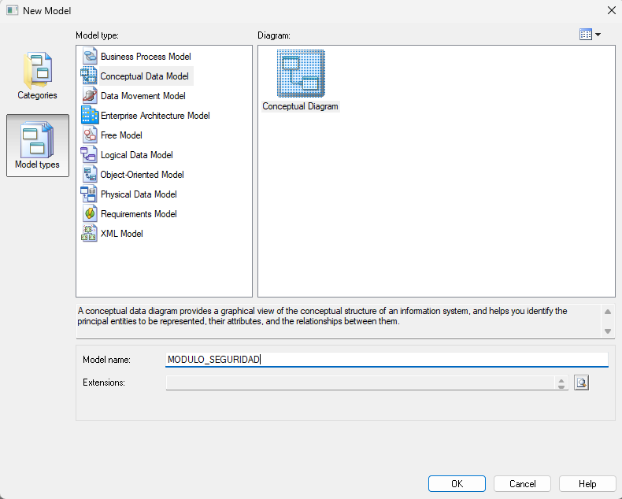
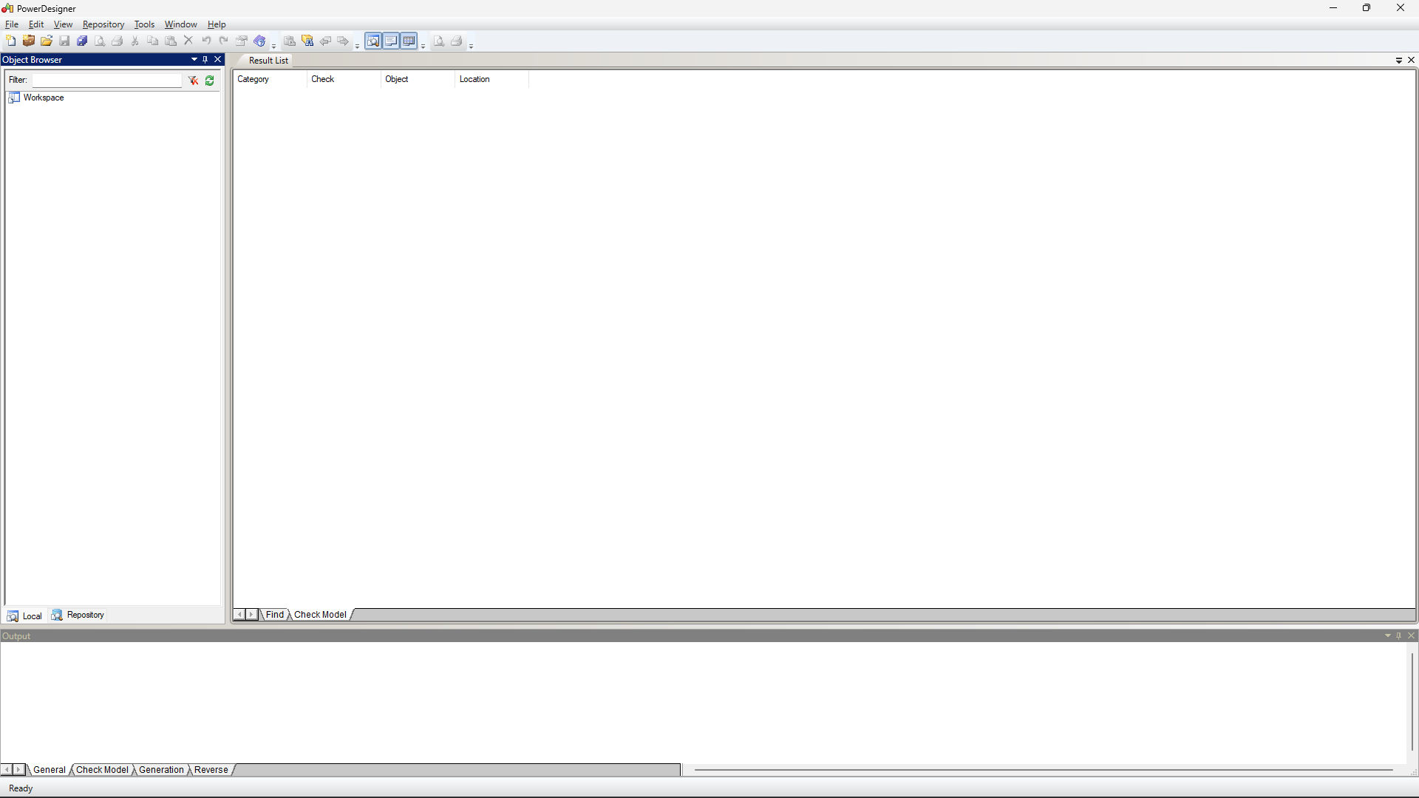
4 Parte práctica 4.1 IMPLEMENTACIÓN DE LA BASE DE DATOS
3.12 JAVA PERSISTANCE API
3.12.1 ENTIDADES PERSISTENTES
3.12.2 COMPONENTES DE JPA
3.12.3 RELACIONES ENTRE ENTIDADES Y ORM
3.12.4 ENTITY MANAGER Y TRANSACCIONES
3.13 UNIDAD DE PERSISTENCIA
3.14 XAMPP
3.15 PAYARA
3.15.1 JDBC RESOURCES
3.15.2 JDBC CONNECTION POOL
3.16 JAVA NAMING AND DIRECTORY INTERFACE
3.17 DATA ACCESS OBJECT
3.18 PATRON FECADE
4 PARTE PRÁCTICA
4.1 IMPLEMENTACIÓN DE LA BBDD
4.2 CONFIGURACIÓN DE PAYARA
4.3 CREACIÓN DEL PROYECTO
4.4 EJECUCIÓN
5. CONCLUSIONES
6. RECOMENDACIONES
Para implementar la base de datos se hará uso de la herramienta CASE Power Designer, buscar la herramienta y abrirla.
A continuación, presionar en el icono de nuevo archivo y seleccionar “Model types”, el tipo de modelo “Conceptual Data Model”, en diagrama “Conceptual Diagram” y clic en OK.

Slide 39
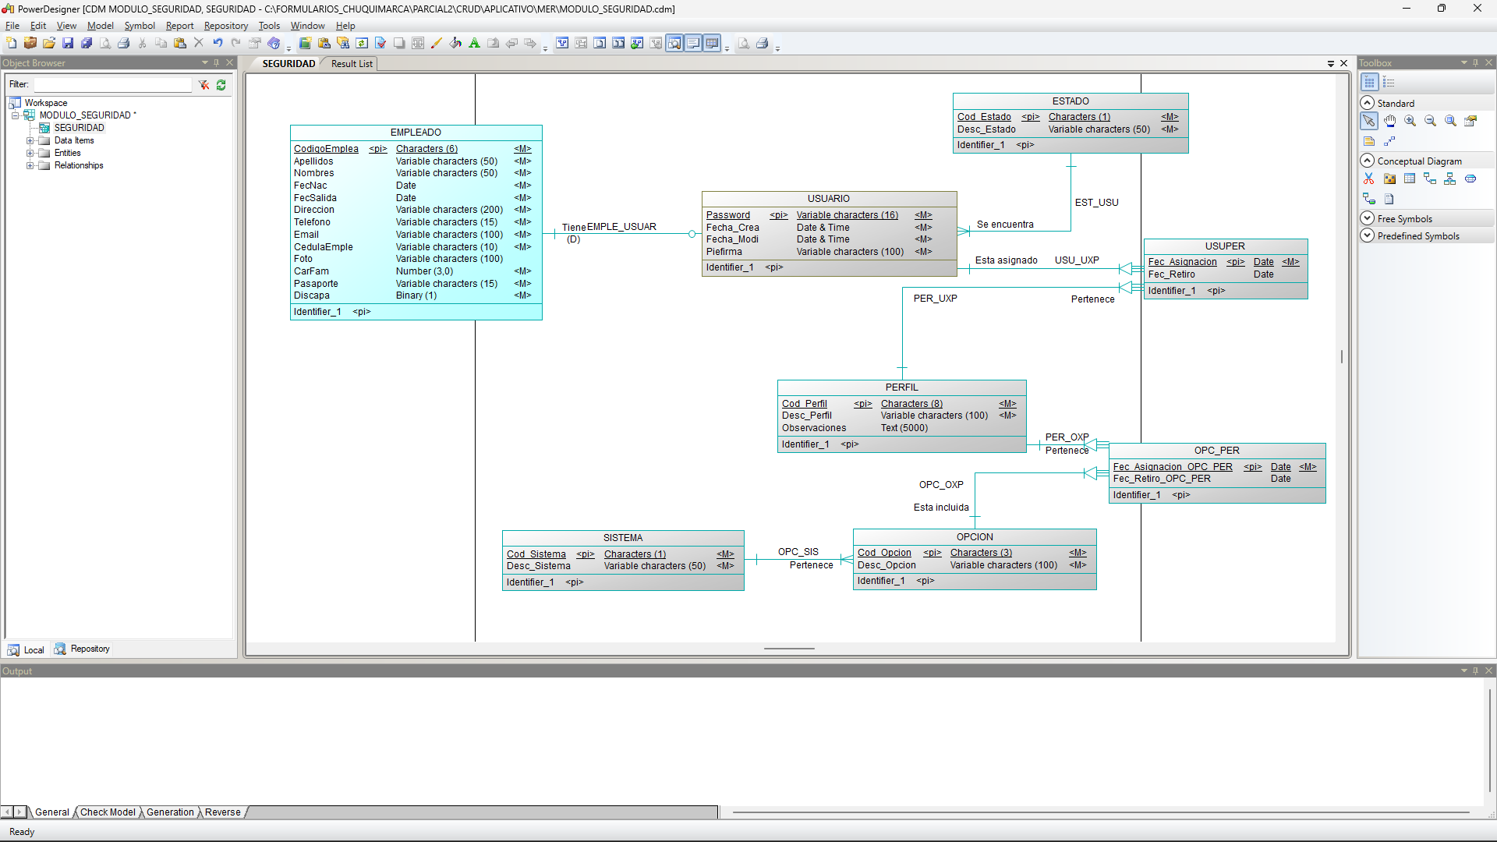
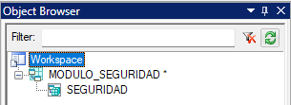
4 Parte práctica 4.1 IMPLEMENTACIÓN DE LA BASE DE DATOS
3.12 JAVA PERSISTANCE API
3.12.1 ENTIDADES PERSISTENTES
3.12.2 COMPONENTES DE JPA
3.12.3 RELACIONES ENTRE ENTIDADES Y ORM
3.12.4 ENTITY MANAGER Y TRANSACCIONES
3.13 UNIDAD DE PERSISTENCIA
3.14 XAMPP
3.15 PAYARA
3.15.1 JDBC RESOURCES
3.15.2 JDBC CONNECTION POOL
3.16 JAVA NAMING AND DIRECTORY INTERFACE
3.17 DATA ACCESS OBJECT
3.18 PATRON FECADE
4 PARTE PRÁCTICA
4.1 IMPLEMENTACIÓN DE LA BBDD
4.2 CONFIGURACIÓN DE PAYARA
4.3 CREACIÓN DEL PROYECTO
4.4 EJECUCIÓN
5. CONCLUSIONES
6. RECOMENDACIONES
Una vez generado los archivos necesarios, en el panel lateral izquierdo aparece el icono para acceder al modelo conceptual.
Para esta práctica se hará uso del siguiente módulo de seguridad, aquí se define el diseño conceptual de la base de datos.

Slide 40
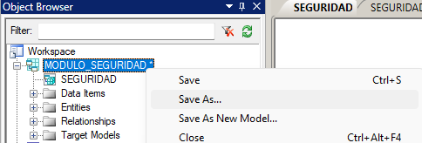
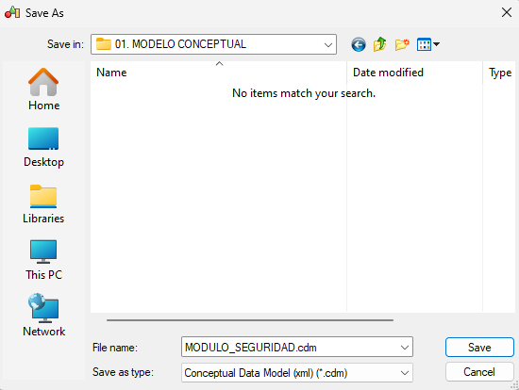
4 Parte práctica 4.1 IMPLEMENTACIÓN DE LA BASE DE DATOS
3.12 JAVA PERSISTANCE API
3.12.1 ENTIDADES PERSISTENTES
3.12.2 COMPONENTES DE JPA
3.12.3 RELACIONES ENTRE ENTIDADES Y ORM
3.12.4 ENTITY MANAGER Y TRANSACCIONES
3.13 UNIDAD DE PERSISTENCIA
3.14 XAMPP
3.15 PAYARA
3.15.1 JDBC RESOURCES
3.15.2 JDBC CONNECTION POOL
3.16 JAVA NAMING AND DIRECTORY INTERFACE
3.17 DATA ACCESS OBJECT
3.18 PATRON FECADE
4 PARTE PRÁCTICA
4.1 IMPLEMENTACIÓN DE LA BBDD
4.2 CONFIGURACIÓN DE PAYARA
4.3 CREACIÓN DEL PROYECTO
4.4 EJECUCIÓN
5. CONCLUSIONES
6. RECOMENDACIONES
Una vez implementado el diseño conceptual, guardar el archivo haciendo clic derecho sobre el modelo conceptual y clic sobre “Save As…”.
Se selecciona la ubicación para guardar los archivos correspondientes al modelo conceptual y clic en Save.

Slide 41
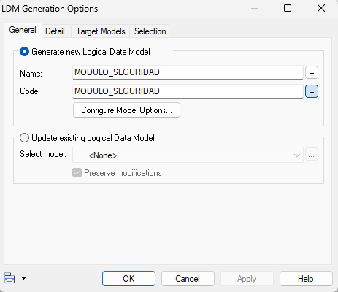
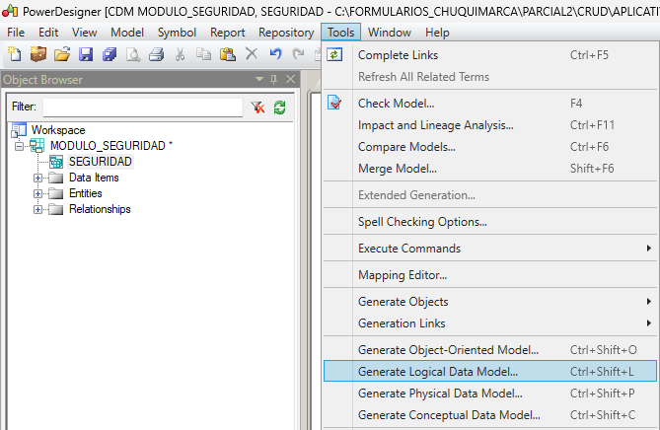
4 Parte práctica 4.1 IMPLEMENTACIÓN DE LA BASE DE DATOS
3.12 JAVA PERSISTANCE API
3.12.1 ENTIDADES PERSISTENTES
3.12.2 COMPONENTES DE JPA
3.12.3 RELACIONES ENTRE ENTIDADES Y ORM
3.12.4 ENTITY MANAGER Y TRANSACCIONES
3.13 UNIDAD DE PERSISTENCIA
3.14 XAMPP
3.15 PAYARA
3.15.1 JDBC RESOURCES
3.15.2 JDBC CONNECTION POOL
3.16 JAVA NAMING AND DIRECTORY INTERFACE
3.17 DATA ACCESS OBJECT
3.18 PATRON FECADE
4 PARTE PRÁCTICA
4.1 IMPLEMENTACIÓN DE LA BBDD
4.2 CONFIGURACIÓN DE PAYARA
4.3 CREACIÓN DEL PROYECTO
4.4 EJECUCIÓN
5. CONCLUSIONES
6. RECOMENDACIONES
Para implementar el modelo lógico a partir del conceptual, se debe hacer clic en la opción Tools y clic en “Generate Logical Data Model…”.
En la siguiente ventana dejar todas las opciones por defecto y clic en OK.

Slide 42
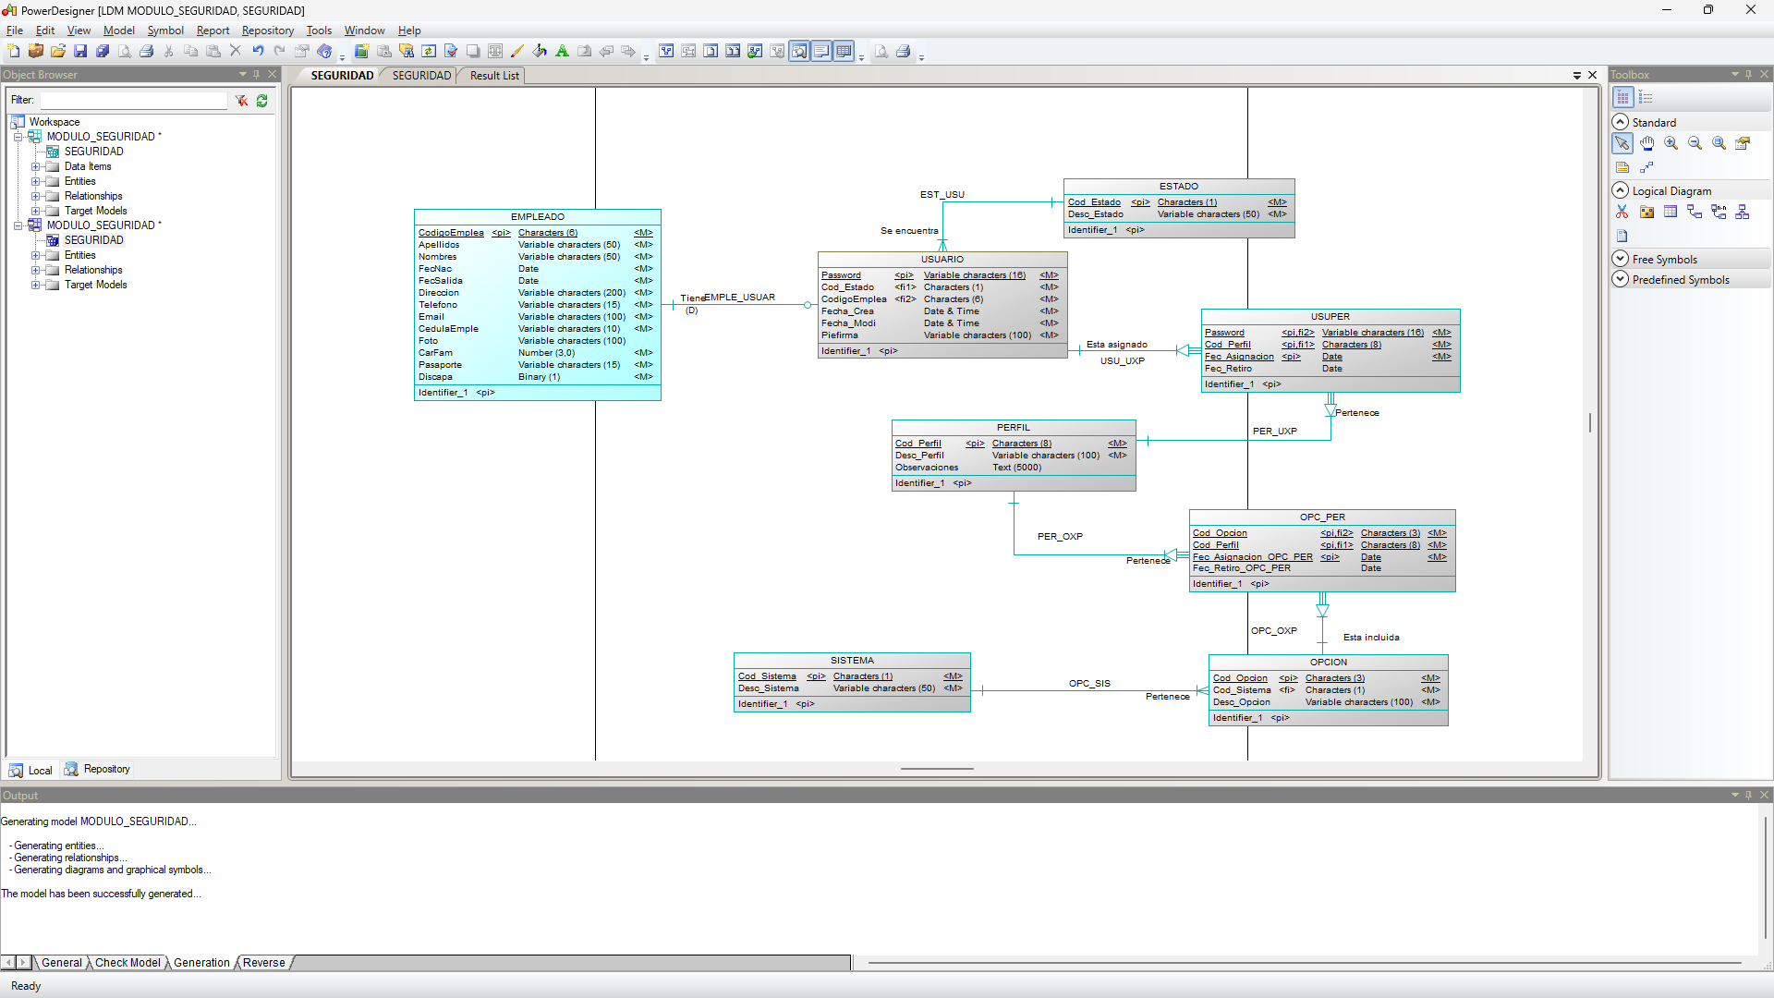
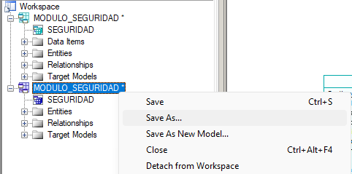
4 Parte práctica 4.1 IMPLEMENTACIÓN DE LA BASE DE DATOS
3.12 JAVA PERSISTANCE API
3.12.1 ENTIDADES PERSISTENTES
3.12.2 COMPONENTES DE JPA
3.12.3 RELACIONES ENTRE ENTIDADES Y ORM
3.12.4 ENTITY MANAGER Y TRANSACCIONES
3.13 UNIDAD DE PERSISTENCIA
3.14 XAMPP
3.15 PAYARA
3.15.1 JDBC RESOURCES
3.15.2 JDBC CONNECTION POOL
3.16 JAVA NAMING AND DIRECTORY INTERFACE
3.17 DATA ACCESS OBJECT
3.18 PATRON FECADE
4 PARTE PRÁCTICA
4.1 IMPLEMENTACIÓN DE LA BBDD
4.2 CONFIGURACIÓN DE PAYARA
4.3 CREACIÓN DEL PROYECTO
4.4 EJECUCIÓN
5. CONCLUSIONES
6. RECOMENDACIONES
A continuación, se genera el modelo físico a partir del modelo conceptual y en caso de cualquier fallo o advertencia, Power Designer notificara el error.
Al igual que el modelo conceptual, se deben guardar los archivos relacionados al modelo lógico en una carpeta especifica.

Slide 43
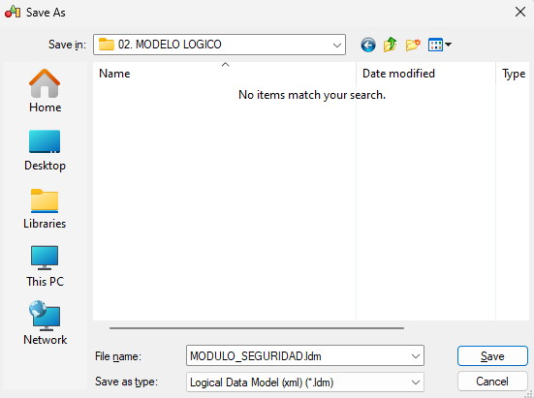
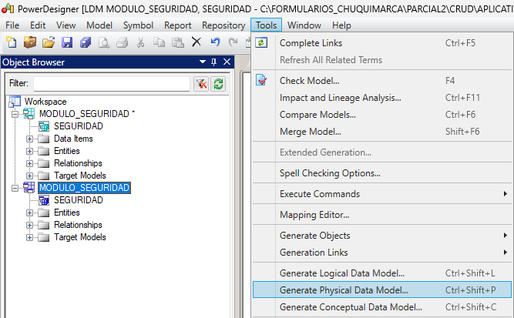
4 Parte práctica 4.1 IMPLEMENTACIÓN DE LA BASE DE DATOS
3.12 JAVA PERSISTANCE API
3.12.1 ENTIDADES PERSISTENTES
3.12.2 COMPONENTES DE JPA
3.12.3 RELACIONES ENTRE ENTIDADES Y ORM
3.12.4 ENTITY MANAGER Y TRANSACCIONES
3.13 UNIDAD DE PERSISTENCIA
3.14 XAMPP
3.15 PAYARA
3.15.1 JDBC RESOURCES
3.15.2 JDBC CONNECTION POOL
3.16 JAVA NAMING AND DIRECTORY INTERFACE
3.17 DATA ACCESS OBJECT
3.18 PATRON FECADE
4 PARTE PRÁCTICA
4.1 IMPLEMENTACIÓN DE LA BBDD
4.2 CONFIGURACIÓN DE PAYARA
4.3 CREACIÓN DEL PROYECTO
4.4 EJECUCIÓN
5. CONCLUSIONES
6. RECOMENDACIONES
Se escoge la carpeta para guardar el modelo lógico y clic en Save.
Para generar el modelo físico a partir del lógico, dirigirse a la opción Tools y clic en “Generate Physical Data Model…”.

Slide 44
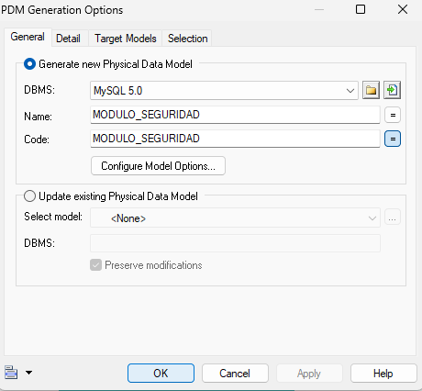
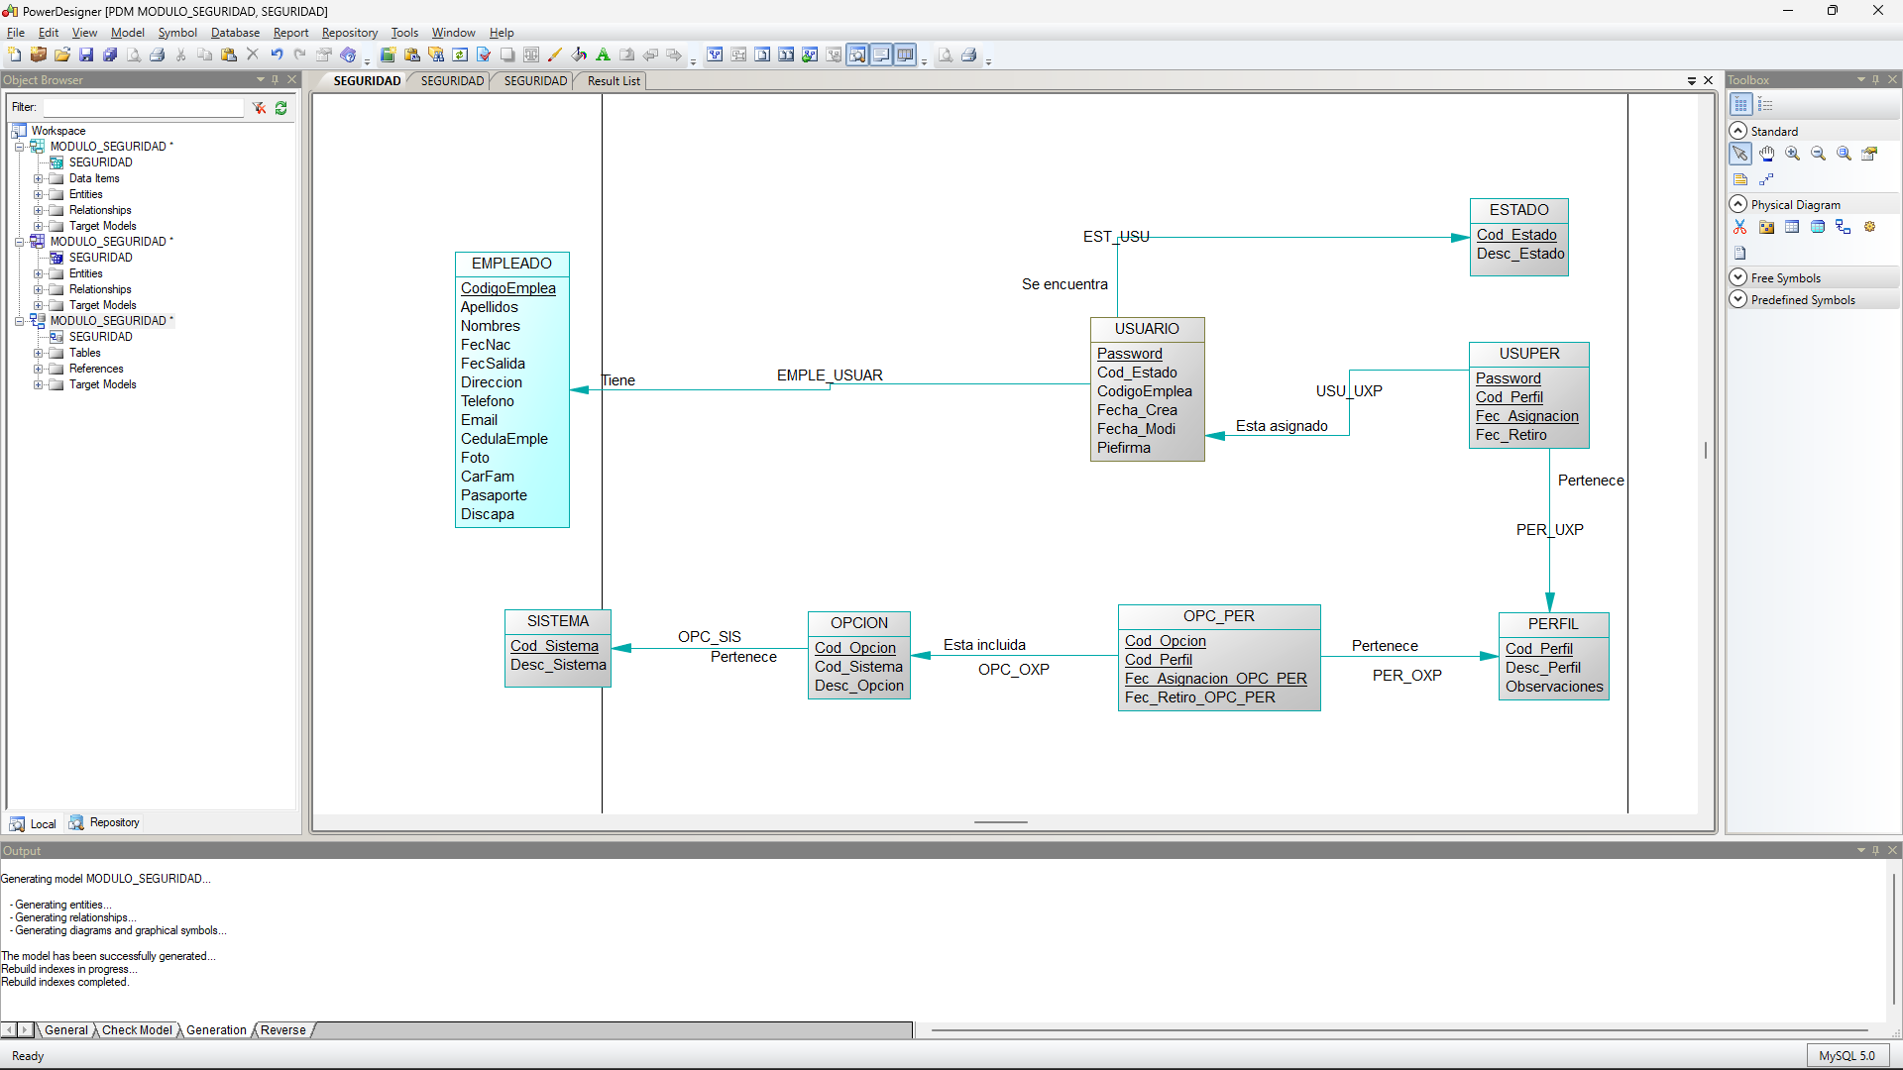
4 Parte práctica 4.1 IMPLEMENTACIÓN DE LA BASE DE DATOS
3.12 JAVA PERSISTANCE API
3.12.1 ENTIDADES PERSISTENTES
3.12.2 COMPONENTES DE JPA
3.12.3 RELACIONES ENTRE ENTIDADES Y ORM
3.12.4 ENTITY MANAGER Y TRANSACCIONES
3.13 UNIDAD DE PERSISTENCIA
3.14 XAMPP
3.15 PAYARA
3.15.1 JDBC RESOURCES
3.15.2 JDBC CONNECTION POOL
3.16 JAVA NAMING AND DIRECTORY INTERFACE
3.17 DATA ACCESS OBJECT
3.18 PATRON FECADE
4 PARTE PRÁCTICA
4.1 IMPLEMENTACIÓN DE LA BBDD
4.2 CONFIGURACIÓN DE PAYARA
4.3 CREACIÓN DEL PROYECTO
4.4 EJECUCIÓN
5. CONCLUSIONES
6. RECOMENDACIONES
Para el modelo físico es muy importante definir el Sistema Gestor de Base Datos (DBMS), en este caso MySQL 5.0, luego clic en OK para generar el modelo físico.
A continuación, se muestra el modelo físico generado a partir del lógico para el DBMS de MySQL.

Slide 45
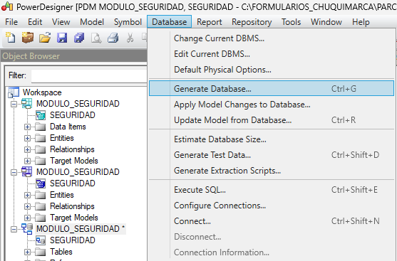
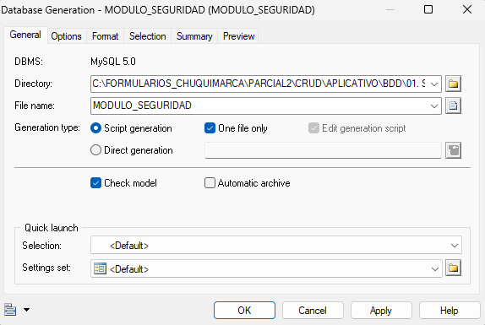
4 Parte práctica 4.1 IMPLEMENTACIÓN DE LA BASE DE DATOS
3.12 JAVA PERSISTANCE API
3.12.1 ENTIDADES PERSISTENTES
3.12.2 COMPONENTES DE JPA
3.12.3 RELACIONES ENTRE ENTIDADES Y ORM
3.12.4 ENTITY MANAGER Y TRANSACCIONES
3.13 UNIDAD DE PERSISTENCIA
3.14 XAMPP
3.15 PAYARA
3.15.1 JDBC RESOURCES
3.15.2 JDBC CONNECTION POOL
3.16 JAVA NAMING AND DIRECTORY INTERFACE
3.17 DATA ACCESS OBJECT
3.18 PATRON FECADE
4 PARTE PRÁCTICA
4.1 IMPLEMENTACIÓN DE LA BBDD
4.2 CONFIGURACIÓN DE PAYARA
4.3 CREACIÓN DEL PROYECTO
4.4 EJECUCIÓN
5. CONCLUSIONES
6. RECOMENDACIONES
Para generar el SQL a partir del modelo físico, dar clic sobre Database.
En la siguiente ventana, dejar todas las opciones por defecto, a excepción del directorio en el que se almacenara el archivo SQL, luego clic en OK.

Slide 46
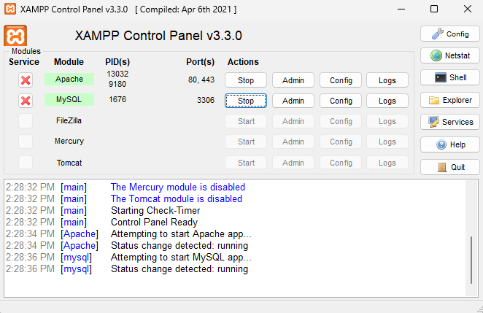
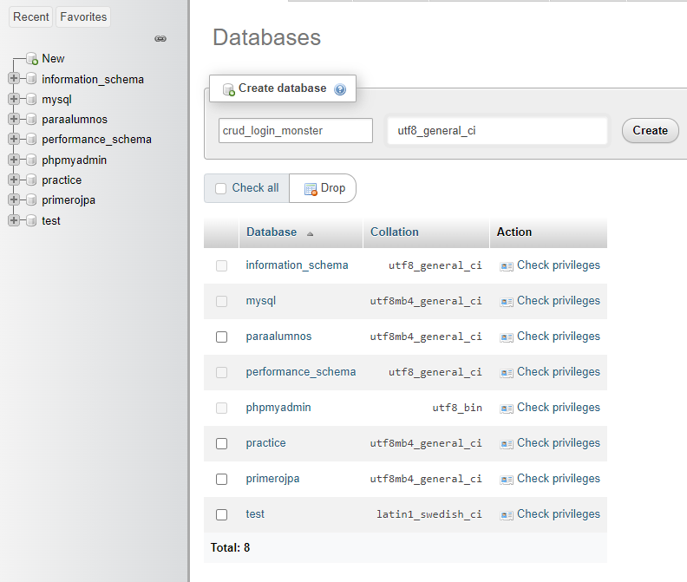
4 Parte práctica 4.1 IMPLEMENTACIÓN DE LA BASE DE DATOS
3.12 JAVA PERSISTANCE API
3.12.1 ENTIDADES PERSISTENTES
3.12.2 COMPONENTES DE JPA
3.12.3 RELACIONES ENTRE ENTIDADES Y ORM
3.12.4 ENTITY MANAGER Y TRANSACCIONES
3.13 UNIDAD DE PERSISTENCIA
3.14 XAMPP
3.15 PAYARA
3.15.1 JDBC RESOURCES
3.15.2 JDBC CONNECTION POOL
3.16 JAVA NAMING AND DIRECTORY INTERFACE
3.17 DATA ACCESS OBJECT
3.18 PATRON FECADE
4 PARTE PRÁCTICA
4.1 IMPLEMENTACIÓN DE LA BBDD
4.2 CONFIGURACIÓN DE PAYARA
4.3 CREACIÓN DEL PROYECTO
4.4 EJECUCIÓN
5. CONCLUSIONES
6. RECOMENDACIONES
Para usar el SQL generado y conectar la base de datos con el aplicativo Login, se hará uso de XAMPP con MySQL. Para iniciar MySQL dar clic sobre Start en Apache y MySQL.
Una vez que se enciendan los servicios, dirigirse a phpMyAdmin y crear una nueva base de datos, clic en New e ingresar el nombre de la BD como “crud_login_monster” con la configuración “utf8_general_ci”, por último, clic en Create.

Slide 47
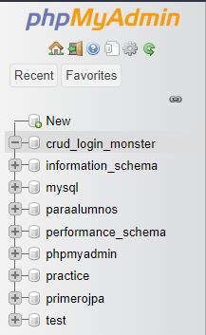
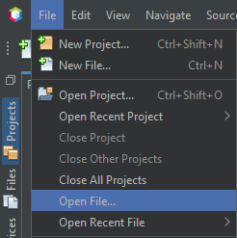
4 Parte práctica 4.1 IMPLEMENTACIÓN DE LA BASE DE DATOS
3.12 JAVA PERSISTANCE API
3.12.1 ENTIDADES PERSISTENTES
3.12.2 COMPONENTES DE JPA
3.12.3 RELACIONES ENTRE ENTIDADES Y ORM
3.12.4 ENTITY MANAGER Y TRANSACCIONES
3.13 UNIDAD DE PERSISTENCIA
3.14 XAMPP
3.15 PAYARA
3.15.1 JDBC RESOURCES
3.15.2 JDBC CONNECTION POOL
3.16 JAVA NAMING AND DIRECTORY INTERFACE
3.17 DATA ACCESS OBJECT
3.18 PATRON FECADE
4 PARTE PRÁCTICA
4.1 IMPLEMENTACIÓN DE LA BBDD
4.2 CONFIGURACIÓN DE PAYARA
4.3 CREACIÓN DEL PROYECTO
4.4 EJECUCIÓN
5. CONCLUSIONES
6. RECOMENDACIONES
En el panel que muestra las bases de datos, verificar que se creo la base de datos “crud_login_monster”.
Para cargar el SQL generado con Power Designer, abrir Apache NetBeans -> File -> Open File.

Slide 48
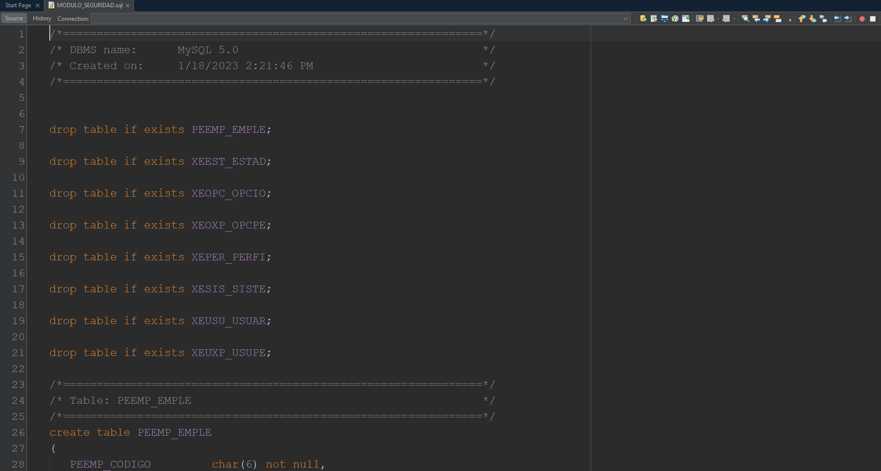
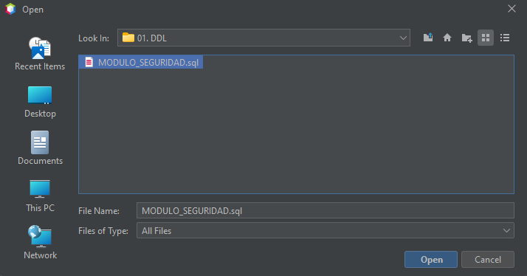
4 Parte práctica 4.1 IMPLEMENTACIÓN DE LA BASE DE DATOS
3.12 JAVA PERSISTANCE API
3.12.1 ENTIDADES PERSISTENTES
3.12.2 COMPONENTES DE JPA
3.12.3 RELACIONES ENTRE ENTIDADES Y ORM
3.12.4 ENTITY MANAGER Y TRANSACCIONES
3.13 UNIDAD DE PERSISTENCIA
3.14 XAMPP
3.15 PAYARA
3.15.1 JDBC RESOURCES
3.15.2 JDBC CONNECTION POOL
3.16 JAVA NAMING AND DIRECTORY INTERFACE
3.17 DATA ACCESS OBJECT
3.18 PATRON FECADE
4 PARTE PRÁCTICA
4.1 IMPLEMENTACIÓN DE LA BBDD
4.2 CONFIGURACIÓN DE PAYARA
4.3 CREACIÓN DEL PROYECTO
4.4 EJECUCIÓN
5. CONCLUSIONES
6. RECOMENDACIONES
Buscar el archivo SQL generado y clic en Open.
A continuación, se muestra el código SQL en Apache NetBeans.

Slide 49
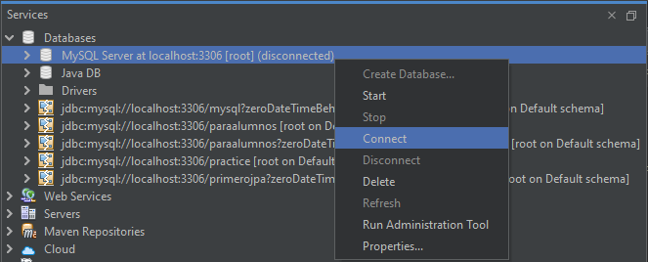
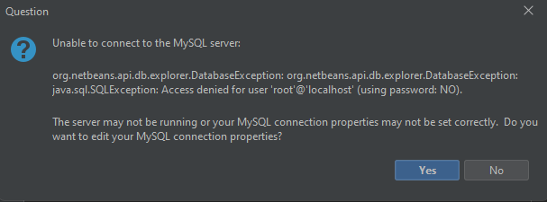
4 Parte práctica 4.1 IMPLEMENTACIÓN DE LA BASE DE DATOS
3.12 JAVA PERSISTANCE API
3.12.1 ENTIDADES PERSISTENTES
3.12.2 COMPONENTES DE JPA
3.12.3 RELACIONES ENTRE ENTIDADES Y ORM
3.12.4 ENTITY MANAGER Y TRANSACCIONES
3.13 UNIDAD DE PERSISTENCIA
3.14 XAMPP
3.15 PAYARA
3.15.1 JDBC RESOURCES
3.15.2 JDBC CONNECTION POOL
3.16 JAVA NAMING AND DIRECTORY INTERFACE
3.17 DATA ACCESS OBJECT
3.18 PATRON FECADE
4 PARTE PRÁCTICA
4.1 IMPLEMENTACIÓN DE LA BBDD
4.2 CONFIGURACIÓN DE PAYARA
4.3 CREACIÓN DEL PROYECTO
4.4 EJECUCIÓN
5. CONCLUSIONES
6. RECOMENDACIONES
Dirigirse al panel de Services -> Databases, clic derecho en “MySQL Server at localhost:3306” y seleccionar la opción Connect.
En la siguiente ventana, clic en Yes.

Slide 50
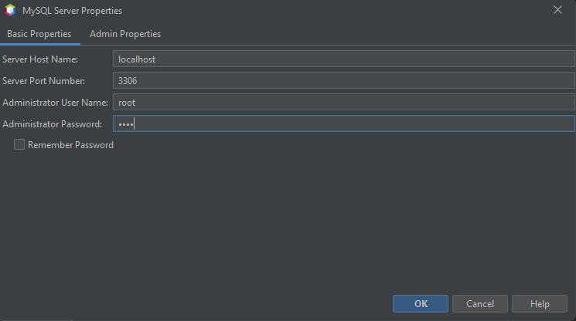
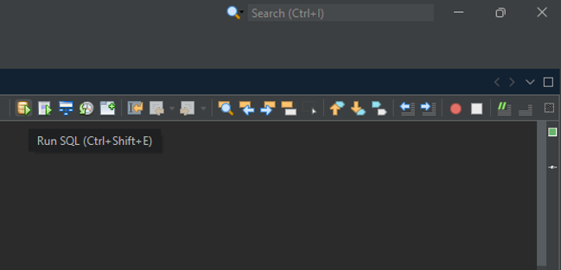
4 Parte práctica 4.1 IMPLEMENTACIÓN DE LA BASE DE DATOS
3.12 JAVA PERSISTANCE API
3.12.1 ENTIDADES PERSISTENTES
3.12.2 COMPONENTES DE JPA
3.12.3 RELACIONES ENTRE ENTIDADES Y ORM
3.12.4 ENTITY MANAGER Y TRANSACCIONES
3.13 UNIDAD DE PERSISTENCIA
3.14 XAMPP
3.15 PAYARA
3.15.1 JDBC RESOURCES
3.15.2 JDBC CONNECTION POOL
3.16 JAVA NAMING AND DIRECTORY INTERFACE
3.17 DATA ACCESS OBJECT
3.18 PATRON FECADE
4 PARTE PRÁCTICA
4.1 IMPLEMENTACIÓN DE LA BBDD
4.2 CONFIGURACIÓN DE PAYARA
4.3 CREACIÓN DEL PROYECTO
4.4 EJECUCIÓN
5. CONCLUSIONES
6. RECOMENDACIONES
Se ingresan los campos para la conexión a la base de datos como se muestra en la imagen y clic en OK.
Una vez configurada la conexión en Apache NetBeans, dirigirse al panel superior y clic sobre el botón “Run SQL”.

Slide 51
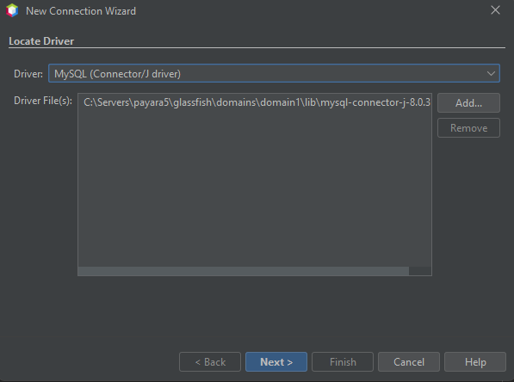
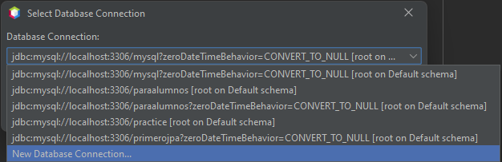
4 Parte práctica 4.1 IMPLEMENTACIÓN DE LA BASE DE DATOS
3.12 JAVA PERSISTANCE API
3.12.1 ENTIDADES PERSISTENTES
3.12.2 COMPONENTES DE JPA
3.12.3 RELACIONES ENTRE ENTIDADES Y ORM
3.12.4 ENTITY MANAGER Y TRANSACCIONES
3.13 UNIDAD DE PERSISTENCIA
3.14 XAMPP
3.15 PAYARA
3.15.1 JDBC RESOURCES
3.15.2 JDBC CONNECTION POOL
3.16 JAVA NAMING AND DIRECTORY INTERFACE
3.17 DATA ACCESS OBJECT
3.18 PATRON FECADE
4 PARTE PRÁCTICA
4.1 IMPLEMENTACIÓN DE LA BBDD
4.2 CONFIGURACIÓN DE PAYARA
4.3 CREACIÓN DEL PROYECTO
4.4 EJECUCIÓN
5. CONCLUSIONES
6. RECOMENDACIONES
En la siguiente ventana, seleccionar la opción “New Database Connection…”.
Se selecciona el conector para MySQL y clic en Next.

Slide 52
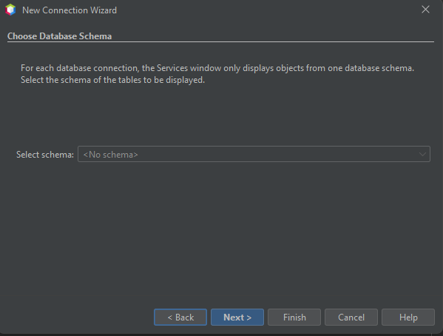
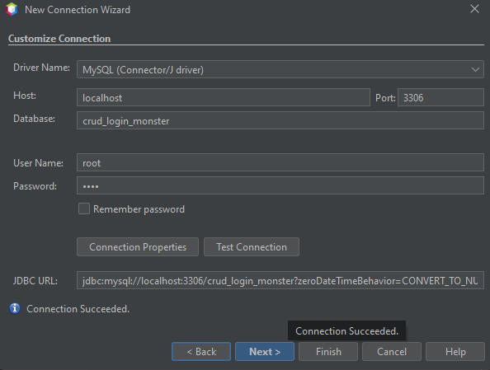
4 Parte práctica 4.1 IMPLEMENTACIÓN DE LA BASE DE DATOS
3.12 JAVA PERSISTANCE API
3.12.1 ENTIDADES PERSISTENTES
3.12.2 COMPONENTES DE JPA
3.12.3 RELACIONES ENTRE ENTIDADES Y ORM
3.12.4 ENTITY MANAGER Y TRANSACCIONES
3.13 UNIDAD DE PERSISTENCIA
3.14 XAMPP
3.15 PAYARA
3.15.1 JDBC RESOURCES
3.15.2 JDBC CONNECTION POOL
3.16 JAVA NAMING AND DIRECTORY INTERFACE
3.17 DATA ACCESS OBJECT
3.18 PATRON FECADE
4 PARTE PRÁCTICA
4.1 IMPLEMENTACIÓN DE LA BBDD
4.2 CONFIGURACIÓN DE PAYARA
4.3 CREACIÓN DEL PROYECTO
4.4 EJECUCIÓN
5. CONCLUSIONES
6. RECOMENDACIONES
En la siguiente ventana, ingresar los campos para la conexión como se muestra en la figura, para comprobar la conexión dar clic en “Test Connection”, por último, clic en Next.
En la siguiente ventana clic en Next.

Slide 53
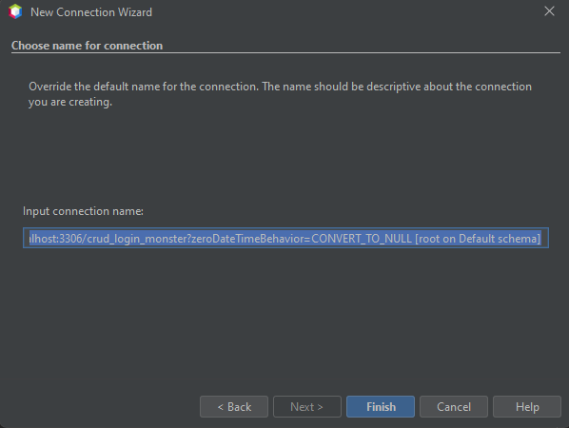
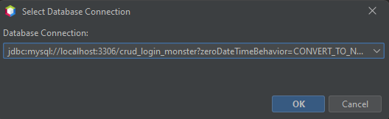
4 Parte práctica 4.1 IMPLEMENTACIÓN DE LA BASE DE DATOS
3.12 JAVA PERSISTANCE API
3.12.1 ENTIDADES PERSISTENTES
3.12.2 COMPONENTES DE JPA
3.12.3 RELACIONES ENTRE ENTIDADES Y ORM
3.12.4 ENTITY MANAGER Y TRANSACCIONES
3.13 UNIDAD DE PERSISTENCIA
3.14 XAMPP
3.15 PAYARA
3.15.1 JDBC RESOURCES
3.15.2 JDBC CONNECTION POOL
3.16 JAVA NAMING AND DIRECTORY INTERFACE
3.17 DATA ACCESS OBJECT
3.18 PATRON FECADE
4 PARTE PRÁCTICA
4.1 IMPLEMENTACIÓN DE LA BBDD
4.2 CONFIGURACIÓN DE PAYARA
4.3 CREACIÓN DEL PROYECTO
4.4 EJECUCIÓN
5. CONCLUSIONES
6. RECOMENDACIONES
A continuación, dejar el campo por “Input connection name:” por defecto y clic en Finish.
Se muestra una ventana, seleccionar la conexión que se creo con la base “crud_login_mosnter” y clic en OK.

Slide 54
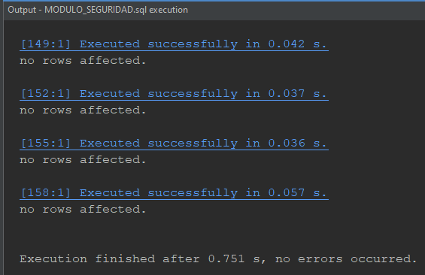
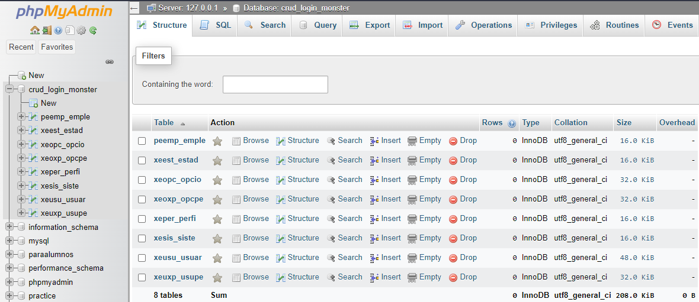
4 Parte práctica 4.1 IMPLEMENTACIÓN DE LA BASE DE DATOS
3.12 JAVA PERSISTANCE API
3.12.1 ENTIDADES PERSISTENTES
3.12.2 COMPONENTES DE JPA
3.12.3 RELACIONES ENTRE ENTIDADES Y ORM
3.12.4 ENTITY MANAGER Y TRANSACCIONES
3.13 UNIDAD DE PERSISTENCIA
3.14 XAMPP
3.15 PAYARA
3.15.1 JDBC RESOURCES
3.15.2 JDBC CONNECTION POOL
3.16 JAVA NAMING AND DIRECTORY INTERFACE
3.17 DATA ACCESS OBJECT
3.18 PATRON FECADE
4 PARTE PRÁCTICA
4.1 IMPLEMENTACIÓN DE LA BBDD
4.2 CONFIGURACIÓN DE PAYARA
4.3 CREACIÓN DEL PROYECTO
4.4 EJECUCIÓN
5. CONCLUSIONES
6. RECOMENDACIONES
En la parte inferior de Apache NetBeans se muestra una ventana informando que la carga de SQL a MySQL desde Apache NetBeans fue exitosa.
Para verificar que se realizó el proceso correctamente, ingresar a phpMyAdmin y comprobar que se cargaron las tablas en la base de datos “crud_login_monster”..

Slide 55
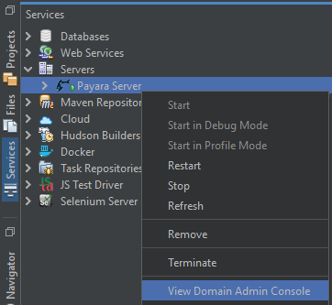
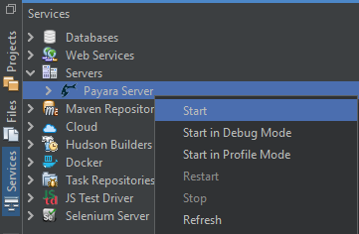
4 Parte práctica 4.2 CONFIGURACIÓN DE PAYARA JDBC
3.12 JAVA PERSISTANCE API
3.12.1 ENTIDADES PERSISTENTES
3.12.2 COMPONENTES DE JPA
3.12.3 RELACIONES ENTRE ENTIDADES Y ORM
3.12.4 ENTITY MANAGER Y TRANSACCIONES
3.13 UNIDAD DE PERSISTENCIA
3.14 XAMPP
3.15 PAYARA
3.15.1 JDBC RESOURCES
3.15.2 JDBC CONNECTION POOL
3.16 JAVA NAMING AND DIRECTORY INTERFACE
3.17 DATA ACCESS OBJECT
3.18 PATRON FECADE
4 PARTE PRÁCTICA
4.1 IMPLEMENTACIÓN DE LA BBDD
4.2 CONFIGURACIÓN DE PAYARA
4.3 CREACIÓN DEL PROYECTO
4.4 EJECUCIÓN
5. CONCLUSIONES
6. RECOMENDACIONES
En el panel Services, dar clic en Servers, luego clic derecho sobre Payara Server y clic en Start.
Una vez que inicie el servidor de Payara, dar clic derecho sobre Payara Server y clic en “View Domain Admin Console” para ingresar a la pestaña de gestión de Payara.

Slide 56


4 Parte práctica 4.2 CONFIGURACIÓN DE PAYARA JDBC
3.12 JAVA PERSISTANCE API
3.12.1 ENTIDADES PERSISTENTES
3.12.2 COMPONENTES DE JPA
3.12.3 RELACIONES ENTRE ENTIDADES Y ORM
3.12.4 ENTITY MANAGER Y TRANSACCIONES
3.13 UNIDAD DE PERSISTENCIA
3.14 XAMPP
3.15 PAYARA
3.15.1 JDBC RESOURCES
3.15.2 JDBC CONNECTION POOL
3.16 JAVA NAMING AND DIRECTORY INTERFACE
3.17 DATA ACCESS OBJECT
3.18 PATRON FECADE
4 PARTE PRÁCTICA
4.1 IMPLEMENTACIÓN DE LA BBDD
4.2 CONFIGURACIÓN DE PAYARA
4.3 CREACIÓN DEL PROYECTO
4.4 EJECUCIÓN
5. CONCLUSIONES
6. RECOMENDACIONES
En la pestaña de gestión de Payara, dar clic en Resources -> JDBC -> “JDBC Connection Pools”, se muestra una tabla con todos los Pool de conexiones, por último, clic en New.
Se ingresan los campos como se muestra en la figura, el nombre del Pool de conexiones es “Login_monster”, luego clic en Next.

Slide 57


4 Parte práctica 4.2 CONFIGURACIÓN DE PAYARA JDBC
3.12 JAVA PERSISTANCE API
3.12.1 ENTIDADES PERSISTENTES
3.12.2 COMPONENTES DE JPA
3.12.3 RELACIONES ENTRE ENTIDADES Y ORM
3.12.4 ENTITY MANAGER Y TRANSACCIONES
3.13 UNIDAD DE PERSISTENCIA
3.14 XAMPP
3.15 PAYARA
3.15.1 JDBC RESOURCES
3.15.2 JDBC CONNECTION POOL
3.16 JAVA NAMING AND DIRECTORY INTERFACE
3.17 DATA ACCESS OBJECT
3.18 PATRON FECADE
4 PARTE PRÁCTICA
4.1 IMPLEMENTACIÓN DE LA BBDD
4.2 CONFIGURACIÓN DE PAYARA
4.3 CREACIÓN DEL PROYECTO
4.4 EJECUCIÓN
5. CONCLUSIONES
6. RECOMENDACIONES
Se ingresa el campo del “Datasource Classname” y clic en Finish.
A continuación, se ingresan los campos para la conexión como se muestra en la figura y clic en Finish.

Slide 58


4 Parte práctica 4.2 CONFIGURACIÓN DE PAYARA JDBC
3.12 JAVA PERSISTANCE API
3.12.1 ENTIDADES PERSISTENTES
3.12.2 COMPONENTES DE JPA
3.12.3 RELACIONES ENTRE ENTIDADES Y ORM
3.12.4 ENTITY MANAGER Y TRANSACCIONES
3.13 UNIDAD DE PERSISTENCIA
3.14 XAMPP
3.15 PAYARA
3.15.1 JDBC RESOURCES
3.15.2 JDBC CONNECTION POOL
3.16 JAVA NAMING AND DIRECTORY INTERFACE
3.17 DATA ACCESS OBJECT
3.18 PATRON FECADE
4 PARTE PRÁCTICA
4.1 IMPLEMENTACIÓN DE LA BBDD
4.2 CONFIGURACIÓN DE PAYARA
4.3 CREACIÓN DEL PROYECTO
4.4 EJECUCIÓN
5. CONCLUSIONES
6. RECOMENDACIONES
Para comprobar que la configuración para el Pool de conexiones se realizo de forma exitosa, dar clic en Ping y se muestra un mensaje de “Ping Succeeded”, por último, clic en Save.
Se muestra en la tabla de “Connection Pools” el nombre del pool de conexiones creado como “login_monster”.

Slide 59


4 Parte práctica 4.2 CONFIGURACIÓN DE PAYARA JDBC
3.12 JAVA PERSISTANCE API
3.12.1 ENTIDADES PERSISTENTES
3.12.2 COMPONENTES DE JPA
3.12.3 RELACIONES ENTRE ENTIDADES Y ORM
3.12.4 ENTITY MANAGER Y TRANSACCIONES
3.13 UNIDAD DE PERSISTENCIA
3.14 XAMPP
3.15 PAYARA
3.15.1 JDBC RESOURCES
3.15.2 JDBC CONNECTION POOL
3.16 JAVA NAMING AND DIRECTORY INTERFACE
3.17 DATA ACCESS OBJECT
3.18 PATRON FECADE
4 PARTE PRÁCTICA
4.1 IMPLEMENTACIÓN DE LA BBDD
4.2 CONFIGURACIÓN DE PAYARA
4.3 CREACIÓN DEL PROYECTO
4.4 EJECUCIÓN
5. CONCLUSIONES
6. RECOMENDACIONES
A continuación, se crea la fuente de recursos para esto, dar clic en “JDBC Resources” y se muestra una tabla, por último, clic en New..
Se ingresan los campos como se muestra en la figura, en donde “jdbc/login_monster” será el “JDNI Name” y clic en OK.

Slide 60

4 Parte práctica 4.2 CONFIGURACIÓN DE PAYARA JDBC
3.12 JAVA PERSISTANCE API
3.12.1 ENTIDADES PERSISTENTES
3.12.2 COMPONENTES DE JPA
3.12.3 RELACIONES ENTRE ENTIDADES Y ORM
3.12.4 ENTITY MANAGER Y TRANSACCIONES
3.13 UNIDAD DE PERSISTENCIA
3.14 XAMPP
3.15 PAYARA
3.15.1 JDBC RESOURCES
3.15.2 JDBC CONNECTION POOL
3.16 JAVA NAMING AND DIRECTORY INTERFACE
3.17 DATA ACCESS OBJECT
3.18 PATRON FECADE
4 PARTE PRÁCTICA
4.1 IMPLEMENTACIÓN DE LA BBDD
4.2 CONFIGURACIÓN DE PAYARA
4.3 CREACIÓN DEL PROYECTO
4.4 EJECUCIÓN
5. CONCLUSIONES
6. RECOMENDACIONES
Para verificar que se creo de forma exitosa, se debe mostrar el “JDNI Name” creado en la tabla de “JDBC Resources”.

Slide 61


4 Parte práctica 4.3 CREACIÓN DEL PROYECTO
3.12 JAVA PERSISTANCE API
3.12.1 ENTIDADES PERSISTENTES
3.12.2 COMPONENTES DE JPA
3.12.3 RELACIONES ENTRE ENTIDADES Y ORM
3.12.4 ENTITY MANAGER Y TRANSACCIONES
3.13 UNIDAD DE PERSISTENCIA
3.14 XAMPP
3.15 PAYARA
3.15.1 JDBC RESOURCES
3.15.2 JDBC CONNECTION POOL
3.16 JAVA NAMING AND DIRECTORY INTERFACE
3.17 DATA ACCESS OBJECT
3.18 PATRON FECADE
4 PARTE PRÁCTICA
4.1 IMPLEMENTACIÓN DE LA BBDD
4.2 CONFIGURACIÓN DE PAYARA
4.3 CREACIÓN DEL PROYECTO
4.4 EJECUCIÓN
5. CONCLUSIONES
6. RECOMENDACIONES
Para crear el proyecto, dirigirse en Apache NetBeans, clic en File y “New Project…”.
En la siguiente ventana, seleccionar la categoría Java Web, Web Application y clic en Next.

Slide 62


4 Parte práctica 4.3 CREACIÓN DEL PROYECTO
3.12 JAVA PERSISTANCE API
3.12.1 ENTIDADES PERSISTENTES
3.12.2 COMPONENTES DE JPA
3.12.3 RELACIONES ENTRE ENTIDADES Y ORM
3.12.4 ENTITY MANAGER Y TRANSACCIONES
3.13 UNIDAD DE PERSISTENCIA
3.14 XAMPP
3.15 PAYARA
3.15.1 JDBC RESOURCES
3.15.2 JDBC CONNECTION POOL
3.16 JAVA NAMING AND DIRECTORY INTERFACE
3.17 DATA ACCESS OBJECT
3.18 PATRON FECADE
4 PARTE PRÁCTICA
4.1 IMPLEMENTACIÓN DE LA BBDD
4.2 CONFIGURACIÓN DE PAYARA
4.3 CREACIÓN DEL PROYECTO
4.4 EJECUCIÓN
5. CONCLUSIONES
6. RECOMENDACIONES
Se ingresa el nombre del proyecto, su ubicación y clic en Next.
Se seleccionar el servidor Payara Server con la version de Java EE en Jakarta EE 8 Web y clic en Next.

Slide 63


4 Parte práctica 4.3 CREACIÓN DEL PROYECTO
3.12 JAVA PERSISTANCE API
3.12.1 ENTIDADES PERSISTENTES
3.12.2 COMPONENTES DE JPA
3.12.3 RELACIONES ENTRE ENTIDADES Y ORM
3.12.4 ENTITY MANAGER Y TRANSACCIONES
3.13 UNIDAD DE PERSISTENCIA
3.14 XAMPP
3.15 PAYARA
3.15.1 JDBC RESOURCES
3.15.2 JDBC CONNECTION POOL
3.16 JAVA NAMING AND DIRECTORY INTERFACE
3.17 DATA ACCESS OBJECT
3.18 PATRON FECADE
4 PARTE PRÁCTICA
4.1 IMPLEMENTACIÓN DE LA BBDD
4.2 CONFIGURACIÓN DE PAYARA
4.3 CREACIÓN DEL PROYECTO
4.4 EJECUCIÓN
5. CONCLUSIONES
6. RECOMENDACIONES
Para la vista se selecciona el Framework JavaServer Faces en la version 2.3 y clic en Finish.
En el panel de Projects se muestra la estructura y todos los archivos generados para el proyecto.

Slide 64


4 Parte práctica 4.3 CREACIÓN DEL PROYECTO
3.12 JAVA PERSISTANCE API
3.12.1 ENTIDADES PERSISTENTES
3.12.2 COMPONENTES DE JPA
3.12.3 RELACIONES ENTRE ENTIDADES Y ORM
3.12.4 ENTITY MANAGER Y TRANSACCIONES
3.13 UNIDAD DE PERSISTENCIA
3.14 XAMPP
3.15 PAYARA
3.15.1 JDBC RESOURCES
3.15.2 JDBC CONNECTION POOL
3.16 JAVA NAMING AND DIRECTORY INTERFACE
3.17 DATA ACCESS OBJECT
3.18 PATRON FECADE
4 PARTE PRÁCTICA
4.1 IMPLEMENTACIÓN DE LA BBDD
4.2 CONFIGURACIÓN DE PAYARA
4.3 CREACIÓN DEL PROYECTO
4.4 EJECUCIÓN
5. CONCLUSIONES
6. RECOMENDACIONES
Se crean los paquetes para el modelo vista controlador dando clic derecho en “Source Packages”, luego clic en New y “Java Package…”.
Se ingresa el nombre del paquete para el modelo con el dominio “ec.edu.monster.modelo” y clic en Finish.

Slide 65


4 Parte práctica 4.3 CREACIÓN DEL PROYECTO
3.12 JAVA PERSISTANCE API
3.12.1 ENTIDADES PERSISTENTES
3.12.2 COMPONENTES DE JPA
3.12.3 RELACIONES ENTRE ENTIDADES Y ORM
3.12.4 ENTITY MANAGER Y TRANSACCIONES
3.13 UNIDAD DE PERSISTENCIA
3.14 XAMPP
3.15 PAYARA
3.15.1 JDBC RESOURCES
3.15.2 JDBC CONNECTION POOL
3.16 JAVA NAMING AND DIRECTORY INTERFACE
3.17 DATA ACCESS OBJECT
3.18 PATRON FECADE
4 PARTE PRÁCTICA
4.1 IMPLEMENTACIÓN DE LA BBDD
4.2 CONFIGURACIÓN DE PAYARA
4.3 CREACIÓN DEL PROYECTO
4.4 EJECUCIÓN
5. CONCLUSIONES
6. RECOMENDACIONES
Para el controlador se repite el mismo proceso, cambiando el nombre por “ec.edu.monster.controller”, clic en Finish.
Para la vista, la carpeta ya esta creada y es Web Pages. A continuación, se muestra la estructura del aplicativo con la arquitectura MVC.

Slide 66


4 Parte práctica 4.3 CREACIÓN DEL PROYECTO
3.12 JAVA PERSISTANCE API
3.12.1 ENTIDADES PERSISTENTES
3.12.2 COMPONENTES DE JPA
3.12.3 RELACIONES ENTRE ENTIDADES Y ORM
3.12.4 ENTITY MANAGER Y TRANSACCIONES
3.13 UNIDAD DE PERSISTENCIA
3.14 XAMPP
3.15 PAYARA
3.15.1 JDBC RESOURCES
3.15.2 JDBC CONNECTION POOL
3.16 JAVA NAMING AND DIRECTORY INTERFACE
3.17 DATA ACCESS OBJECT
3.18 PATRON FECADE
4 PARTE PRÁCTICA
4.1 IMPLEMENTACIÓN DE LA BBDD
4.2 CONFIGURACIÓN DE PAYARA
4.3 CREACIÓN DEL PROYECTO
4.4 EJECUCIÓN
5. CONCLUSIONES
6. RECOMENDACIONES
A continuación, seleccionar el “JDNI Resource jdbc/login_monster” que se creó.
En la siguiente ventana, se ingresan los campos como se muestra en la figura y se comprueba la conexión a la base de datos dando clic en “Test Connection”, por último, clic en Next.

Slide 67


4 Parte práctica 4.3 CREACIÓN DEL PROYECTO
3.12 JAVA PERSISTANCE API
3.12.1 ENTIDADES PERSISTENTES
3.12.2 COMPONENTES DE JPA
3.12.3 RELACIONES ENTRE ENTIDADES Y ORM
3.12.4 ENTITY MANAGER Y TRANSACCIONES
3.13 UNIDAD DE PERSISTENCIA
3.14 XAMPP
3.15 PAYARA
3.15.1 JDBC RESOURCES
3.15.2 JDBC CONNECTION POOL
3.16 JAVA NAMING AND DIRECTORY INTERFACE
3.17 DATA ACCESS OBJECT
3.18 PATRON FECADE
4 PARTE PRÁCTICA
4.1 IMPLEMENTACIÓN DE LA BBDD
4.2 CONFIGURACIÓN DE PAYARA
4.3 CREACIÓN DEL PROYECTO
4.4 EJECUCIÓN
5. CONCLUSIONES
6. RECOMENDACIONES
En la ventana que se muestra a continuación, clic en Next.
Se verifica que el “Input connection name” tenga el nombre de la base de datos “crud_login_monster” y clic en Finish.

Slide 68


4 Parte práctica 4.3 CREACIÓN DEL PROYECTO
3.12 JAVA PERSISTANCE API
3.12.1 ENTIDADES PERSISTENTES
3.12.2 COMPONENTES DE JPA
3.12.3 RELACIONES ENTRE ENTIDADES Y ORM
3.12.4 ENTITY MANAGER Y TRANSACCIONES
3.13 UNIDAD DE PERSISTENCIA
3.14 XAMPP
3.15 PAYARA
3.15.1 JDBC RESOURCES
3.15.2 JDBC CONNECTION POOL
3.16 JAVA NAMING AND DIRECTORY INTERFACE
3.17 DATA ACCESS OBJECT
3.18 PATRON FECADE
4 PARTE PRÁCTICA
4.1 IMPLEMENTACIÓN DE LA BBDD
4.2 CONFIGURACIÓN DE PAYARA
4.3 CREACIÓN DEL PROYECTO
4.4 EJECUCIÓN
5. CONCLUSIONES
6. RECOMENDACIONES
Una vez realizado con éxito el proceso anterior, se muestran todas las tablas de la base de datos “crud_login_monster”, dar clic en “Add All” para seleccionar todas las tablas.
Una vez que aparezcan todas las tablas en el recuadro de la derecha, dar clic en Next.

Slide 69


4 Parte práctica 4.3 CREACIÓN DEL PROYECTO
3.12 JAVA PERSISTANCE API
3.12.1 ENTIDADES PERSISTENTES
3.12.2 COMPONENTES DE JPA
3.12.3 RELACIONES ENTRE ENTIDADES Y ORM
3.12.4 ENTITY MANAGER Y TRANSACCIONES
3.13 UNIDAD DE PERSISTENCIA
3.14 XAMPP
3.15 PAYARA
3.15.1 JDBC RESOURCES
3.15.2 JDBC CONNECTION POOL
3.16 JAVA NAMING AND DIRECTORY INTERFACE
3.17 DATA ACCESS OBJECT
3.18 PATRON FECADE
4 PARTE PRÁCTICA
4.1 IMPLEMENTACIÓN DE LA BBDD
4.2 CONFIGURACIÓN DE PAYARA
4.3 CREACIÓN DEL PROYECTO
4.4 EJECUCIÓN
5. CONCLUSIONES
6. RECOMENDACIONES
En la siguiente ventana, se ingresan los campos como se muestra en la figura y clic en Next.
Se mantienen los campos como se muestran en la figura y clic en Finish.

Slide 70


4 Parte práctica 4.3 CREACIÓN DEL PROYECTO
3.12 JAVA PERSISTANCE API
3.12.1 ENTIDADES PERSISTENTES
3.12.2 COMPONENTES DE JPA
3.12.3 RELACIONES ENTRE ENTIDADES Y ORM
3.12.4 ENTITY MANAGER Y TRANSACCIONES
3.13 UNIDAD DE PERSISTENCIA
3.14 XAMPP
3.15 PAYARA
3.15.1 JDBC RESOURCES
3.15.2 JDBC CONNECTION POOL
3.16 JAVA NAMING AND DIRECTORY INTERFACE
3.17 DATA ACCESS OBJECT
3.18 PATRON FECADE
4 PARTE PRÁCTICA
4.1 IMPLEMENTACIÓN DE LA BBDD
4.2 CONFIGURACIÓN DE PAYARA
4.3 CREACIÓN DEL PROYECTO
4.4 EJECUCIÓN
5. CONCLUSIONES
6. RECOMENDACIONES
A continuación, dirigirse al panel de Projects y se puede verificar que se crearon todas las entidades para las tablas de la base de datos “crud_login_mosnter”.
Se ingresa a cualquiera de estas clases y se muestra el código necesario que se genero con la estructura y consultas de cada tabla.

Slide 71


4 Parte práctica 4.3 CREACIÓN DEL PROYECTO
3.12 JAVA PERSISTANCE API
3.12.1 ENTIDADES PERSISTENTES
3.12.2 COMPONENTES DE JPA
3.12.3 RELACIONES ENTRE ENTIDADES Y ORM
3.12.4 ENTITY MANAGER Y TRANSACCIONES
3.13 UNIDAD DE PERSISTENCIA
3.14 XAMPP
3.15 PAYARA
3.15.1 JDBC RESOURCES
3.15.2 JDBC CONNECTION POOL
3.16 JAVA NAMING AND DIRECTORY INTERFACE
3.17 DATA ACCESS OBJECT
3.18 PATRON FECADE
4 PARTE PRÁCTICA
4.1 IMPLEMENTACIÓN DE LA BBDD
4.2 CONFIGURACIÓN DE PAYARA
4.3 CREACIÓN DEL PROYECTO
4.4 EJECUCIÓN
5. CONCLUSIONES
6. RECOMENDACIONES
Una vez generadas las entidades, se generan los controladores y páginas JSF desde las clases entidades. Para esto, dar clic en File y New File.
En la siguiente venta, se selecciona la categoría “JavaServer” Faces, “JSF Pages from Entity Classes” y clic en Next..

Slide 72


4 Parte práctica 4.3 CREACIÓN DEL PROYECTO
3.12 JAVA PERSISTANCE API
3.12.1 ENTIDADES PERSISTENTES
3.12.2 COMPONENTES DE JPA
3.12.3 RELACIONES ENTRE ENTIDADES Y ORM
3.12.4 ENTITY MANAGER Y TRANSACCIONES
3.13 UNIDAD DE PERSISTENCIA
3.14 XAMPP
3.15 PAYARA
3.15.1 JDBC RESOURCES
3.15.2 JDBC CONNECTION POOL
3.16 JAVA NAMING AND DIRECTORY INTERFACE
3.17 DATA ACCESS OBJECT
3.18 PATRON FECADE
4 PARTE PRÁCTICA
4.1 IMPLEMENTACIÓN DE LA BBDD
4.2 CONFIGURACIÓN DE PAYARA
4.3 CREACIÓN DEL PROYECTO
4.4 EJECUCIÓN
5. CONCLUSIONES
6. RECOMENDACIONES
En el recuadro izquierdo de la siguiente ventana, se muestran todas las entidades que se generaron, dar clic en “Add All”.
Una vez seleccionadas todas las entidades, estas aparecen en el recuadro de la derecha, luego dar clic en Next.

Slide 73


4 Parte práctica 4.3 CREACIÓN DEL PROYECTO
3.12 JAVA PERSISTANCE API
3.12.1 ENTIDADES PERSISTENTES
3.12.2 COMPONENTES DE JPA
3.12.3 RELACIONES ENTRE ENTIDADES Y ORM
3.12.4 ENTITY MANAGER Y TRANSACCIONES
3.13 UNIDAD DE PERSISTENCIA
3.14 XAMPP
3.15 PAYARA
3.15.1 JDBC RESOURCES
3.15.2 JDBC CONNECTION POOL
3.16 JAVA NAMING AND DIRECTORY INTERFACE
3.17 DATA ACCESS OBJECT
3.18 PATRON FECADE
4 PARTE PRÁCTICA
4.1 IMPLEMENTACIÓN DE LA BBDD
4.2 CONFIGURACIÓN DE PAYARA
4.3 CREACIÓN DEL PROYECTO
4.4 EJECUCIÓN
5. CONCLUSIONES
6. RECOMENDACIONES
En la siguiente ventana, se ingresan los campos como se muestra en la figura y clic en Finish.
En el paquete jpa, se generan los Session Beans con el patrón de diseño Facade.

Slide 74


4 Parte práctica 4.3 CREACIÓN DEL PROYECTO
3.12 JAVA PERSISTANCE API
3.12.1 ENTIDADES PERSISTENTES
3.12.2 COMPONENTES DE JPA
3.12.3 RELACIONES ENTRE ENTIDADES Y ORM
3.12.4 ENTITY MANAGER Y TRANSACCIONES
3.13 UNIDAD DE PERSISTENCIA
3.14 XAMPP
3.15 PAYARA
3.15.1 JDBC RESOURCES
3.15.2 JDBC CONNECTION POOL
3.16 JAVA NAMING AND DIRECTORY INTERFACE
3.17 DATA ACCESS OBJECT
3.18 PATRON FECADE
4 PARTE PRÁCTICA
4.1 IMPLEMENTACIÓN DE LA BBDD
4.2 CONFIGURACIÓN DE PAYARA
4.3 CREACIÓN DEL PROYECTO
4.4 EJECUCIÓN
5. CONCLUSIONES
6. RECOMENDACIONES
Se abre la clase AbstractFacade y se puede evidenciar todos los métodos creados para manejar la persistencia de los datos.
En el paquete controlador, se generan los Manage Beans, estos serán los encargados de guardar y recuperar la información de las paginas JSF.

Slide 75


4 Parte práctica 4.3 CREACIÓN DEL PROYECTO
3.12 JAVA PERSISTANCE API
3.12.1 ENTIDADES PERSISTENTES
3.12.2 COMPONENTES DE JPA
3.12.3 RELACIONES ENTRE ENTIDADES Y ORM
3.12.4 ENTITY MANAGER Y TRANSACCIONES
3.13 UNIDAD DE PERSISTENCIA
3.14 XAMPP
3.15 PAYARA
3.15.1 JDBC RESOURCES
3.15.2 JDBC CONNECTION POOL
3.16 JAVA NAMING AND DIRECTORY INTERFACE
3.17 DATA ACCESS OBJECT
3.18 PATRON FECADE
4 PARTE PRÁCTICA
4.1 IMPLEMENTACIÓN DE LA BBDD
4.2 CONFIGURACIÓN DE PAYARA
4.3 CREACIÓN DEL PROYECTO
4.4 EJECUCIÓN
5. CONCLUSIONES
6. RECOMENDACIONES
Al ingresar a cualquiera de estas clases, se evidencia las operaciones para conectar la vista con el modelo.
A continuación, dar clic en Web Pages para verificar que se crearon las vistas JSF. Para cada entidad o tabla de la base de datos, se generaron varios JSF con el diseño para las operaciones CRUD.

Slide 76


4 Parte práctica 4.3 CREACIÓN DEL PROYECTO
3.12 JAVA PERSISTANCE API
3.12.1 ENTIDADES PERSISTENTES
3.12.2 COMPONENTES DE JPA
3.12.3 RELACIONES ENTRE ENTIDADES Y ORM
3.12.4 ENTITY MANAGER Y TRANSACCIONES
3.13 UNIDAD DE PERSISTENCIA
3.14 XAMPP
3.15 PAYARA
3.15.1 JDBC RESOURCES
3.15.2 JDBC CONNECTION POOL
3.16 JAVA NAMING AND DIRECTORY INTERFACE
3.17 DATA ACCESS OBJECT
3.18 PATRON FECADE
4 PARTE PRÁCTICA
4.1 IMPLEMENTACIÓN DE LA BBDD
4.2 CONFIGURACIÓN DE PAYARA
4.3 CREACIÓN DEL PROYECTO
4.4 EJECUCIÓN
5. CONCLUSIONES
6. RECOMENDACIONES
Abrir el archivo index.xhtml y se puede evidenciar una lista de enlaces para gestionar cada tabla de la base de datos.
Para verificar que todo el proceso realizado hasta ahora fue un éxito, se ejecuta el proyecto dando clic derecho en el nombre del proyecto y clic en Run.

Slide 77


4 Parte práctica 4.3 CREACIÓN DEL PROYECTO
3.12 JAVA PERSISTANCE API
3.12.1 ENTIDADES PERSISTENTES
3.12.2 COMPONENTES DE JPA
3.12.3 RELACIONES ENTRE ENTIDADES Y ORM
3.12.4 ENTITY MANAGER Y TRANSACCIONES
3.13 UNIDAD DE PERSISTENCIA
3.14 XAMPP
3.15 PAYARA
3.15.1 JDBC RESOURCES
3.15.2 JDBC CONNECTION POOL
3.16 JAVA NAMING AND DIRECTORY INTERFACE
3.17 DATA ACCESS OBJECT
3.18 PATRON FECADE
4 PARTE PRÁCTICA
4.1 IMPLEMENTACIÓN DE LA BBDD
4.2 CONFIGURACIÓN DE PAYARA
4.3 CREACIÓN DEL PROYECTO
4.4 EJECUCIÓN
5. CONCLUSIONES
6. RECOMENDACIONES
Se inicia el servidor Payara y se muestra la pagina principal con los enlaces para gestionar cada tabla de la base de datos.
Ingresar a cualquiera de los enlaces de las tablas y se muestra una pestaña con la información de la tabla y sus operaciones.

Slide 78

4 Parte práctica 4.3 CREACIÓN DEL PROYECTO
3.12 JAVA PERSISTANCE API
3.12.1 ENTIDADES PERSISTENTES
3.12.2 COMPONENTES DE JPA
3.12.3 RELACIONES ENTRE ENTIDADES Y ORM
3.12.4 ENTITY MANAGER Y TRANSACCIONES
3.13 UNIDAD DE PERSISTENCIA
3.14 XAMPP
3.15 PAYARA
3.15.1 JDBC RESOURCES
3.15.2 JDBC CONNECTION POOL
3.16 JAVA NAMING AND DIRECTORY INTERFACE
3.17 DATA ACCESS OBJECT
3.18 PATRON FECADE
4 PARTE PRÁCTICA
4.1 IMPLEMENTACIÓN DE LA BBDD
4.2 CONFIGURACIÓN DE PAYARA
4.3 CREACIÓN DEL PROYECTO
4.4 EJECUCIÓN
5. CONCLUSIONES
6. RECOMENDACIONES
La base de datos al estar vacía no mostrara información de sus registros, para esto se puede ingresar al enlace “Create New XeusuUsuar” para ingresar el primer registro.

Slide 79

4 Parte práctica 4.3 CREACIÓN DEL PROYECTO
3.12 JAVA PERSISTANCE API
3.12.1 ENTIDADES PERSISTENTES
3.12.2 COMPONENTES DE JPA
3.12.3 RELACIONES ENTRE ENTIDADES Y ORM
3.12.4 ENTITY MANAGER Y TRANSACCIONES
3.13 UNIDAD DE PERSISTENCIA
3.14 XAMPP
3.15 PAYARA
3.15.1 JDBC RESOURCES
3.15.2 JDBC CONNECTION POOL
3.16 JAVA NAMING AND DIRECTORY INTERFACE
3.17 DATA ACCESS OBJECT
3.18 PATRON FECADE
4 PARTE PRÁCTICA
4.1 IMPLEMENTACIÓN DE LA BBDD
4.2 CONFIGURACIÓN DE PAYARA
4.3 CREACIÓN DEL PROYECTO
4.4 EJECUCIÓN
5. CONCLUSIONES
6. RECOMENDACIONES
Para los campos de registro de usuario como email, cedula y captcha se debe no solo definir como campos requeridos y obligatorios, también se debe validar que los datos ingresados sean correctos.
Se crea el primer validador para el email. Para esto se debe crear una nueva clase java en el paquete util, se debe agregar la notación @FacesValidator con un nombre, de esta manera se puede usar este validador personalizado desde JSF con la etiqueta f: validate.

Slide 80

4 Parte práctica 4.3 CREACIÓN DEL PROYECTO
3.12 JAVA PERSISTANCE API
3.12.1 ENTIDADES PERSISTENTES
3.12.2 COMPONENTES DE JPA
3.12.3 RELACIONES ENTRE ENTIDADES Y ORM
3.12.4 ENTITY MANAGER Y TRANSACCIONES
3.13 UNIDAD DE PERSISTENCIA
3.14 XAMPP
3.15 PAYARA
3.15.1 JDBC RESOURCES
3.15.2 JDBC CONNECTION POOL
3.16 JAVA NAMING AND DIRECTORY INTERFACE
3.17 DATA ACCESS OBJECT
3.18 PATRON FECADE
4 PARTE PRÁCTICA
4.1 IMPLEMENTACIÓN DE LA BBDD
4.2 CONFIGURACIÓN DE PAYARA
4.3 CREACIÓN DEL PROYECTO
4.4 EJECUCIÓN
5. CONCLUSIONES
6. RECOMENDACIONES
Se realiza el mismo proceso para validar el número de cedula ecuatoriana. Para esto se debe crear una nueva clase en el paquete util con la misma notación que el validador del email definiendo un nuevo nombre para este validador.

Slide 81

4 Parte práctica 4.3 CREACIÓN DEL PROYECTO
3.12 JAVA PERSISTANCE API
3.12.1 ENTIDADES PERSISTENTES
3.12.2 COMPONENTES DE JPA
3.12.3 RELACIONES ENTRE ENTIDADES Y ORM
3.12.4 ENTITY MANAGER Y TRANSACCIONES
3.13 UNIDAD DE PERSISTENCIA
3.14 XAMPP
3.15 PAYARA
3.15.1 JDBC RESOURCES
3.15.2 JDBC CONNECTION POOL
3.16 JAVA NAMING AND DIRECTORY INTERFACE
3.17 DATA ACCESS OBJECT
3.18 PATRON FECADE
4 PARTE PRÁCTICA
4.1 IMPLEMENTACIÓN DE LA BBDD
4.2 CONFIGURACIÓN DE PAYARA
4.3 CREACIÓN DEL PROYECTO
4.4 EJECUCIÓN
5. CONCLUSIONES
6. RECOMENDACIONES
Para el proceso de registro de nuevos usuarios, se debe generar un código aleatorio para que el usuario ingrese dicho código y lo compare para registrar al usuario, se crea una nueva clase en el paquete util con la etiqueta @FacesValidator con un nuevo nombre para el validador.

Slide 82

4 Parte práctica 4.3 CREACIÓN DEL PROYECTO
3.12 JAVA PERSISTANCE API
3.12.1 ENTIDADES PERSISTENTES
3.12.2 COMPONENTES DE JPA
3.12.3 RELACIONES ENTRE ENTIDADES Y ORM
3.12.4 ENTITY MANAGER Y TRANSACCIONES
3.13 UNIDAD DE PERSISTENCIA
3.14 XAMPP
3.15 PAYARA
3.15.1 JDBC RESOURCES
3.15.2 JDBC CONNECTION POOL
3.16 JAVA NAMING AND DIRECTORY INTERFACE
3.17 DATA ACCESS OBJECT
3.18 PATRON FECADE
4 PARTE PRÁCTICA
4.1 IMPLEMENTACIÓN DE LA BBDD
4.2 CONFIGURACIÓN DE PAYARA
4.3 CREACIÓN DEL PROYECTO
4.4 EJECUCIÓN
5. CONCLUSIONES
6. RECOMENDACIONES
En el paquete util, dar clic derecho y seleccionar New y clic en “Java Class…”.

Slide 83

4 Parte práctica 4.3 CREACIÓN DEL PROYECTO
3.12 JAVA PERSISTANCE API
3.12.1 ENTIDADES PERSISTENTES
3.12.2 COMPONENTES DE JPA
3.12.3 RELACIONES ENTRE ENTIDADES Y ORM
3.12.4 ENTITY MANAGER Y TRANSACCIONES
3.13 UNIDAD DE PERSISTENCIA
3.14 XAMPP
3.15 PAYARA
3.15.1 JDBC RESOURCES
3.15.2 JDBC CONNECTION POOL
3.16 JAVA NAMING AND DIRECTORY INTERFACE
3.17 DATA ACCESS OBJECT
3.18 PATRON FECADE
4 PARTE PRÁCTICA
4.1 IMPLEMENTACIÓN DE LA BBDD
4.2 CONFIGURACIÓN DE PAYARA
4.3 CREACIÓN DEL PROYECTO
4.4 EJECUCIÓN
5. CONCLUSIONES
6. RECOMENDACIONES
Se verifica que los campos tengan la misma información como se muestra en la figura y clic en Finish.

Slide 84

4 Parte práctica 4.3 CREACIÓN DEL PROYECTO
3.12 JAVA PERSISTANCE API
3.12.1 ENTIDADES PERSISTENTES
3.12.2 COMPONENTES DE JPA
3.12.3 RELACIONES ENTRE ENTIDADES Y ORM
3.12.4 ENTITY MANAGER Y TRANSACCIONES
3.13 UNIDAD DE PERSISTENCIA
3.14 XAMPP
3.15 PAYARA
3.15.1 JDBC RESOURCES
3.15.2 JDBC CONNECTION POOL
3.16 JAVA NAMING AND DIRECTORY INTERFACE
3.17 DATA ACCESS OBJECT
3.18 PATRON FECADE
4 PARTE PRÁCTICA
4.1 IMPLEMENTACIÓN DE LA BBDD
4.2 CONFIGURACIÓN DE PAYARA
4.3 CREACIÓN DEL PROYECTO
4.4 EJECUCIÓN
5. CONCLUSIONES
6. RECOMENDACIONES
Para la encriptación, se hará uso del algoritmo SHA1, en la siguiente figura se muestra la codificación para esta función.

Slide 85

4 Parte práctica 4.3 CREACIÓN DEL PROYECTO
3.12 JAVA PERSISTANCE API
3.12.1 ENTIDADES PERSISTENTES
3.12.2 COMPONENTES DE JPA
3.12.3 RELACIONES ENTRE ENTIDADES Y ORM
3.12.4 ENTITY MANAGER Y TRANSACCIONES
3.13 UNIDAD DE PERSISTENCIA
3.14 XAMPP
3.15 PAYARA
3.15.1 JDBC RESOURCES
3.15.2 JDBC CONNECTION POOL
3.16 JAVA NAMING AND DIRECTORY INTERFACE
3.17 DATA ACCESS OBJECT
3.18 PATRON FECADE
4 PARTE PRÁCTICA
4.1 IMPLEMENTACIÓN DE LA BBDD
4.2 CONFIGURACIÓN DE PAYARA
4.3 CREACIÓN DEL PROYECTO
4.4 EJECUCIÓN
5. CONCLUSIONES
6. RECOMENDACIONES
Debido a que SHA1 devuelve siempre 40 caracteres, se debe cambiar el tamaño del campo password de la tabla usuarios y usuarios perfil en MySQL. Para esto dirigirse a phpMyAdmind dando clic en el botón Admin de MySQL en la ventana de XAMPP.

Slide 86

4 Parte práctica 4.3 CREACIÓN DEL PROYECTO
3.12 JAVA PERSISTANCE API
3.12.1 ENTIDADES PERSISTENTES
3.12.2 COMPONENTES DE JPA
3.12.3 RELACIONES ENTRE ENTIDADES Y ORM
3.12.4 ENTITY MANAGER Y TRANSACCIONES
3.13 UNIDAD DE PERSISTENCIA
3.14 XAMPP
3.15 PAYARA
3.15.1 JDBC RESOURCES
3.15.2 JDBC CONNECTION POOL
3.16 JAVA NAMING AND DIRECTORY INTERFACE
3.17 DATA ACCESS OBJECT
3.18 PATRON FECADE
4 PARTE PRÁCTICA
4.1 IMPLEMENTACIÓN DE LA BBDD
4.2 CONFIGURACIÓN DE PAYARA
4.3 CREACIÓN DEL PROYECTO
4.4 EJECUCIÓN
5. CONCLUSIONES
6. RECOMENDACIONES
Abrir la base de datos “crud_login_mosnter”, dar clic en Structure de la tabla “xeusu_usuar”.

Slide 87


4 Parte práctica 4.3 CREACIÓN DEL PROYECTO
3.12 JAVA PERSISTANCE API
3.12.1 ENTIDADES PERSISTENTES
3.12.2 COMPONENTES DE JPA
3.12.3 RELACIONES ENTRE ENTIDADES Y ORM
3.12.4 ENTITY MANAGER Y TRANSACCIONES
3.13 UNIDAD DE PERSISTENCIA
3.14 XAMPP
3.15 PAYARA
3.15.1 JDBC RESOURCES
3.15.2 JDBC CONNECTION POOL
3.16 JAVA NAMING AND DIRECTORY INTERFACE
3.17 DATA ACCESS OBJECT
3.18 PATRON FECADE
4 PARTE PRÁCTICA
4.1 IMPLEMENTACIÓN DE LA BBDD
4.2 CONFIGURACIÓN DE PAYARA
4.3 CREACIÓN DEL PROYECTO
4.4 EJECUCIÓN
5. CONCLUSIONES
6. RECOMENDACIONES
En el campo “XEUSU_PASWD” dar clic en Change.
Se define el “Length/Values” con un valor de 40 y clic en Save. Realizar el mismo proceso con la tabla xeuxp_usupe.

Slide 88


4 Parte práctica 4.3 CREACIÓN DEL PROYECTO
3.12 JAVA PERSISTANCE API
3.12.1 ENTIDADES PERSISTENTES
3.12.2 COMPONENTES DE JPA
3.12.3 RELACIONES ENTRE ENTIDADES Y ORM
3.12.4 ENTITY MANAGER Y TRANSACCIONES
3.13 UNIDAD DE PERSISTENCIA
3.14 XAMPP
3.15 PAYARA
3.15.1 JDBC RESOURCES
3.15.2 JDBC CONNECTION POOL
3.16 JAVA NAMING AND DIRECTORY INTERFACE
3.17 DATA ACCESS OBJECT
3.18 PATRON FECADE
4 PARTE PRÁCTICA
4.1 IMPLEMENTACIÓN DE LA BBDD
4.2 CONFIGURACIÓN DE PAYARA
4.3 CREACIÓN DEL PROYECTO
4.4 EJECUCIÓN
5. CONCLUSIONES
6. RECOMENDACIONES
En la entidad “XeusuUsuar” se debe cambiar el valor max de la notación @Zise con el valor de 40.
De la misma forma en la entidad Xeuxp_usupePK cambiar el valor de max.

Slide 89

4 Parte práctica 4.3 CREACIÓN DEL PROYECTO
3.12 JAVA PERSISTANCE API
3.12.1 ENTIDADES PERSISTENTES
3.12.2 COMPONENTES DE JPA
3.12.3 RELACIONES ENTRE ENTIDADES Y ORM
3.12.4 ENTITY MANAGER Y TRANSACCIONES
3.13 UNIDAD DE PERSISTENCIA
3.14 XAMPP
3.15 PAYARA
3.15.1 JDBC RESOURCES
3.15.2 JDBC CONNECTION POOL
3.16 JAVA NAMING AND DIRECTORY INTERFACE
3.17 DATA ACCESS OBJECT
3.18 PATRON FECADE
4 PARTE PRÁCTICA
4.1 IMPLEMENTACIÓN DE LA BBDD
4.2 CONFIGURACIÓN DE PAYARA
4.3 CREACIÓN DEL PROYECTO
4.4 EJECUCIÓN
5. CONCLUSIONES
6. RECOMENDACIONES
Para el registro de usuarios nuevos, el sistema debe enviar una contraseña generada de forma aleatoria al correo que se ingresa en el formulario de registro. Para generar la nueva contraseña se debe crear una nueva clase java en el paquete util con la siguiente codificación.

Slide 90

4 Parte práctica 4.3 CREACIÓN DEL PROYECTO
3.12 JAVA PERSISTANCE API
3.12.1 ENTIDADES PERSISTENTES
3.12.2 COMPONENTES DE JPA
3.12.3 RELACIONES ENTRE ENTIDADES Y ORM
3.12.4 ENTITY MANAGER Y TRANSACCIONES
3.13 UNIDAD DE PERSISTENCIA
3.14 XAMPP
3.15 PAYARA
3.15.1 JDBC RESOURCES
3.15.2 JDBC CONNECTION POOL
3.16 JAVA NAMING AND DIRECTORY INTERFACE
3.17 DATA ACCESS OBJECT
3.18 PATRON FECADE
4 PARTE PRÁCTICA
4.1 IMPLEMENTACIÓN DE LA BBDD
4.2 CONFIGURACIÓN DE PAYARA
4.3 CREACIÓN DEL PROYECTO
4.4 EJECUCIÓN
5. CONCLUSIONES
6. RECOMENDACIONES
Se debe crear una clase en el paquete modelo, esta contendrá los atributos necesarios que componen el mensaje de correo.

Slide 91

4 Parte práctica 4.3 CREACIÓN DEL PROYECTO
3.12 JAVA PERSISTANCE API
3.12.1 ENTIDADES PERSISTENTES
3.12.2 COMPONENTES DE JPA
3.12.3 RELACIONES ENTRE ENTIDADES Y ORM
3.12.4 ENTITY MANAGER Y TRANSACCIONES
3.13 UNIDAD DE PERSISTENCIA
3.14 XAMPP
3.15 PAYARA
3.15.1 JDBC RESOURCES
3.15.2 JDBC CONNECTION POOL
3.16 JAVA NAMING AND DIRECTORY INTERFACE
3.17 DATA ACCESS OBJECT
3.18 PATRON FECADE
4 PARTE PRÁCTICA
4.1 IMPLEMENTACIÓN DE LA BBDD
4.2 CONFIGURACIÓN DE PAYARA
4.3 CREACIÓN DEL PROYECTO
4.4 EJECUCIÓN
5. CONCLUSIONES
6. RECOMENDACIONES
Para enviar el correo se necesita de un emisor, para esto se debe crear una nueva clase en el modelo que contenga los campos con la cuenta, el puerto y toda la configuración necesaria como se muestra a continuación.

Slide 92

4 Parte práctica 4.3 CREACIÓN DEL PROYECTO
3.12 JAVA PERSISTANCE API
3.12.1 ENTIDADES PERSISTENTES
3.12.2 COMPONENTES DE JPA
3.12.3 RELACIONES ENTRE ENTIDADES Y ORM
3.12.4 ENTITY MANAGER Y TRANSACCIONES
3.13 UNIDAD DE PERSISTENCIA
3.14 XAMPP
3.15 PAYARA
3.15.1 JDBC RESOURCES
3.15.2 JDBC CONNECTION POOL
3.16 JAVA NAMING AND DIRECTORY INTERFACE
3.17 DATA ACCESS OBJECT
3.18 PATRON FECADE
4 PARTE PRÁCTICA
4.1 IMPLEMENTACIÓN DE LA BBDD
4.2 CONFIGURACIÓN DE PAYARA
4.3 CREACIÓN DEL PROYECTO
4.4 EJECUCIÓN
5. CONCLUSIONES
6. RECOMENDACIONES
Para enviar la contraseña temporal al email de usuario, se debe crear una clase encargada de construir el mensaje y enviar el mismo. Para esto se debe crear una clase nueva en el paquete util con los siguientes métodos para él envió del email.

Slide 93

4 Parte práctica 4.3 CREACIÓN DEL PROYECTO
3.12 JAVA PERSISTANCE API
3.12.1 ENTIDADES PERSISTENTES
3.12.2 COMPONENTES DE JPA
3.12.3 RELACIONES ENTRE ENTIDADES Y ORM
3.12.4 ENTITY MANAGER Y TRANSACCIONES
3.13 UNIDAD DE PERSISTENCIA
3.14 XAMPP
3.15 PAYARA
3.15.1 JDBC RESOURCES
3.15.2 JDBC CONNECTION POOL
3.16 JAVA NAMING AND DIRECTORY INTERFACE
3.17 DATA ACCESS OBJECT
3.18 PATRON FECADE
4 PARTE PRÁCTICA
4.1 IMPLEMENTACIÓN DE LA BBDD
4.2 CONFIGURACIÓN DE PAYARA
4.3 CREACIÓN DEL PROYECTO
4.4 EJECUCIÓN
5. CONCLUSIONES
6. RECOMENDACIONES
Para crear el Login, se crearán nuevos archivos jsf y beans, además de reutilizar los que se generaron anteriormente. Para esto dar clic en File y New File, seleccionar la categoría JavaServerFaces, “Facelets Template Client” y clic en Next.

Slide 94

4 Parte práctica 4.3 CREACIÓN DEL PROYECTO
3.12 JAVA PERSISTANCE API
3.12.1 ENTIDADES PERSISTENTES
3.12.2 COMPONENTES DE JPA
3.12.3 RELACIONES ENTRE ENTIDADES Y ORM
3.12.4 ENTITY MANAGER Y TRANSACCIONES
3.13 UNIDAD DE PERSISTENCIA
3.14 XAMPP
3.15 PAYARA
3.15.1 JDBC RESOURCES
3.15.2 JDBC CONNECTION POOL
3.16 JAVA NAMING AND DIRECTORY INTERFACE
3.17 DATA ACCESS OBJECT
3.18 PATRON FECADE
4 PARTE PRÁCTICA
4.1 IMPLEMENTACIÓN DE LA BBDD
4.2 CONFIGURACIÓN DE PAYARA
4.3 CREACIÓN DEL PROYECTO
4.4 EJECUCIÓN
5. CONCLUSIONES
6. RECOMENDACIONES
Se ingresan los campos como se muestra en la figura y clic en Finish.

Slide 95
4 Parte práctica 4.3 CREACIÓN DEL PROYECTO
3.12 JAVA PERSISTANCE API
3.12.1 ENTIDADES PERSISTENTES
3.12.2 COMPONENTES DE JPA
3.12.3 RELACIONES ENTRE ENTIDADES Y ORM
3.12.4 ENTITY MANAGER Y TRANSACCIONES
3.13 UNIDAD DE PERSISTENCIA
3.14 XAMPP
3.15 PAYARA
3.15.1 JDBC RESOURCES
3.15.2 JDBC CONNECTION POOL
3.16 JAVA NAMING AND DIRECTORY INTERFACE
3.17 DATA ACCESS OBJECT
3.18 PATRON FECADE
4 PARTE PRÁCTICA
4.1 IMPLEMENTACIÓN DE LA BBDD
4.2 CONFIGURACIÓN DE PAYARA
4.3 CREACIÓN DEL PROYECTO
4.4 EJECUCIÓN
5. CONCLUSIONES
6. RECOMENDACIONES
Se ingresan los campos como se muestra en la figura y clic en Finish.

Slide 96

4 Parte práctica 4.3 CREACIÓN DEL PROYECTO
3.12 JAVA PERSISTANCE API
3.12.1 ENTIDADES PERSISTENTES
3.12.2 COMPONENTES DE JPA
3.12.3 RELACIONES ENTRE ENTIDADES Y ORM
3.12.4 ENTITY MANAGER Y TRANSACCIONES
3.13 UNIDAD DE PERSISTENCIA
3.14 XAMPP
3.15 PAYARA
3.15.1 JDBC RESOURCES
3.15.2 JDBC CONNECTION POOL
3.16 JAVA NAMING AND DIRECTORY INTERFACE
3.17 DATA ACCESS OBJECT
3.18 PATRON FECADE
4 PARTE PRÁCTICA
4.1 IMPLEMENTACIÓN DE LA BBDD
4.2 CONFIGURACIÓN DE PAYARA
4.3 CREACIÓN DEL PROYECTO
4.4 EJECUCIÓN
5. CONCLUSIONES
6. RECOMENDACIONES
Para la página de Login, se crea los campos para email, la contraseña, un botón para Iniciar Sesión y otro para registrarse.

Slide 97

4 Parte práctica 4.3 CREACIÓN DEL PROYECTO
3.12 JAVA PERSISTANCE API
3.12.1 ENTIDADES PERSISTENTES
3.12.2 COMPONENTES DE JPA
3.12.3 RELACIONES ENTRE ENTIDADES Y ORM
3.12.4 ENTITY MANAGER Y TRANSACCIONES
3.13 UNIDAD DE PERSISTENCIA
3.14 XAMPP
3.15 PAYARA
3.15.1 JDBC RESOURCES
3.15.2 JDBC CONNECTION POOL
3.16 JAVA NAMING AND DIRECTORY INTERFACE
3.17 DATA ACCESS OBJECT
3.18 PATRON FECADE
4 PARTE PRÁCTICA
4.1 IMPLEMENTACIÓN DE LA BBDD
4.2 CONFIGURACIÓN DE PAYARA
4.3 CREACIÓN DEL PROYECTO
4.4 EJECUCIÓN
5. CONCLUSIONES
6. RECOMENDACIONES
Debido a que JSF no incluye una etiqueta para el calendario y se necesitan registrar fechas de nacimiento, se debe incluir la librería PrimeFaces al proyecto. Para esto dar clic derecho en Libraries y clic en “Add Library…”.

Slide 98

4 Parte práctica 4.3 CREACIÓN DEL PROYECTO
3.12 JAVA PERSISTANCE API
3.12.1 ENTIDADES PERSISTENTES
3.12.2 COMPONENTES DE JPA
3.12.3 RELACIONES ENTRE ENTIDADES Y ORM
3.12.4 ENTITY MANAGER Y TRANSACCIONES
3.13 UNIDAD DE PERSISTENCIA
3.14 XAMPP
3.15 PAYARA
3.15.1 JDBC RESOURCES
3.15.2 JDBC CONNECTION POOL
3.16 JAVA NAMING AND DIRECTORY INTERFACE
3.17 DATA ACCESS OBJECT
3.18 PATRON FECADE
4 PARTE PRÁCTICA
4.1 IMPLEMENTACIÓN DE LA BBDD
4.2 CONFIGURACIÓN DE PAYARA
4.3 CREACIÓN DEL PROYECTO
4.4 EJECUCIÓN
5. CONCLUSIONES
6. RECOMENDACIONES
En la siguiente ventana seleccionar la librería “PrimeFaces 5.0” y clic en Add Library.

Slide 99

4 Parte práctica 4.3 CREACIÓN DEL PROYECTO
3.12 JAVA PERSISTANCE API
3.12.1 ENTIDADES PERSISTENTES
3.12.2 COMPONENTES DE JPA
3.12.3 RELACIONES ENTRE ENTIDADES Y ORM
3.12.4 ENTITY MANAGER Y TRANSACCIONES
3.13 UNIDAD DE PERSISTENCIA
3.14 XAMPP
3.15 PAYARA
3.15.1 JDBC RESOURCES
3.15.2 JDBC CONNECTION POOL
3.16 JAVA NAMING AND DIRECTORY INTERFACE
3.17 DATA ACCESS OBJECT
3.18 PATRON FECADE
4 PARTE PRÁCTICA
4.1 IMPLEMENTACIÓN DE LA BBDD
4.2 CONFIGURACIÓN DE PAYARA
4.3 CREACIÓN DEL PROYECTO
4.4 EJECUCIÓN
5. CONCLUSIONES
6. RECOMENDACIONES
Para usar las etiquetas de la librería PrimeFaces se debe agregar el namespace xmlns:p="http://primefaces.org/ui".

Slide 100


4 Parte práctica 4.3 CREACIÓN DEL PROYECTO
3.12 JAVA PERSISTANCE API
3.12.1 ENTIDADES PERSISTENTES
3.12.2 COMPONENTES DE JPA
3.12.3 RELACIONES ENTRE ENTIDADES Y ORM
3.12.4 ENTITY MANAGER Y TRANSACCIONES
3.13 UNIDAD DE PERSISTENCIA
3.14 XAMPP
3.15 PAYARA
3.15.1 JDBC RESOURCES
3.15.2 JDBC CONNECTION POOL
3.16 JAVA NAMING AND DIRECTORY INTERFACE
3.17 DATA ACCESS OBJECT
3.18 PATRON FECADE
4 PARTE PRÁCTICA
4.1 IMPLEMENTACIÓN DE LA BBDD
4.2 CONFIGURACIÓN DE PAYARA
4.3 CREACIÓN DEL PROYECTO
4.4 EJECUCIÓN
5. CONCLUSIONES
6. RECOMENDACIONES
Como en el diseño de la base de datos “crud_login_monster” depende de otras tablas, se deben ingresar los siguientes registros en las tablas de estado y perfil.

Slide 101

4 Parte práctica 4.3 CREACIÓN DEL PROYECTO
3.12 JAVA PERSISTANCE API
3.12.1 ENTIDADES PERSISTENTES
3.12.2 COMPONENTES DE JPA
3.12.3 RELACIONES ENTRE ENTIDADES Y ORM
3.12.4 ENTITY MANAGER Y TRANSACCIONES
3.13 UNIDAD DE PERSISTENCIA
3.14 XAMPP
3.15 PAYARA
3.15.1 JDBC RESOURCES
3.15.2 JDBC CONNECTION POOL
3.16 JAVA NAMING AND DIRECTORY INTERFACE
3.17 DATA ACCESS OBJECT
3.18 PATRON FECADE
4 PARTE PRÁCTICA
4.1 IMPLEMENTACIÓN DE LA BBDD
4.2 CONFIGURACIÓN DE PAYARA
4.3 CREACIÓN DEL PROYECTO
4.4 EJECUCIÓN
5. CONCLUSIONES
6. RECOMENDACIONES
Una vez creados los registros necesarios, se crea un nuevo JSF Page con las siguientes propiedades.

Slide 102

4 Parte práctica 4.3 CREACIÓN DEL PROYECTO
3.12 JAVA PERSISTANCE API
3.12.1 ENTIDADES PERSISTENTES
3.12.2 COMPONENTES DE JPA
3.12.3 RELACIONES ENTRE ENTIDADES Y ORM
3.12.4 ENTITY MANAGER Y TRANSACCIONES
3.13 UNIDAD DE PERSISTENCIA
3.14 XAMPP
3.15 PAYARA
3.15.1 JDBC RESOURCES
3.15.2 JDBC CONNECTION POOL
3.16 JAVA NAMING AND DIRECTORY INTERFACE
3.17 DATA ACCESS OBJECT
3.18 PATRON FECADE
4 PARTE PRÁCTICA
4.1 IMPLEMENTACIÓN DE LA BBDD
4.2 CONFIGURACIÓN DE PAYARA
4.3 CREACIÓN DEL PROYECTO
4.4 EJECUCIÓN
5. CONCLUSIONES
6. RECOMENDACIONES
Esta página será la encargada de registrar nuevos usuarios, siempre y cuando el usuario sea un administrador. Además, muestra información del usuario que ha iniciado sesión y una serie de operaciones para el mismo. También se debe tomar en cuenta que, si el usuario es nuevo, este al ingresar al sistema debe cambiar su contraseña temporal que se ha enviado a su correo.

Slide 103

4 Parte práctica 4.3 CREACIÓN DEL PROYECTO
3.12 JAVA PERSISTANCE API
3.12.1 ENTIDADES PERSISTENTES
3.12.2 COMPONENTES DE JPA
3.12.3 RELACIONES ENTRE ENTIDADES Y ORM
3.12.4 ENTITY MANAGER Y TRANSACCIONES
3.13 UNIDAD DE PERSISTENCIA
3.14 XAMPP
3.15 PAYARA
3.15.1 JDBC RESOURCES
3.15.2 JDBC CONNECTION POOL
3.16 JAVA NAMING AND DIRECTORY INTERFACE
3.17 DATA ACCESS OBJECT
3.18 PATRON FECADE
4 PARTE PRÁCTICA
4.1 IMPLEMENTACIÓN DE LA BBDD
4.2 CONFIGURACIÓN DE PAYARA
4.3 CREACIÓN DEL PROYECTO
4.4 EJECUCIÓN
5. CONCLUSIONES
6. RECOMENDACIONES
Para gestionar el inicio de sesión, se debe crear un nuevo Manage Bean. En el paquete controlador, dar clic derecho, New y clic en “JSF CDI Bean…”.

Slide 104

4 Parte práctica 4.3 CREACIÓN DEL PROYECTO
3.12 JAVA PERSISTANCE API
3.12.1 ENTIDADES PERSISTENTES
3.12.2 COMPONENTES DE JPA
3.12.3 RELACIONES ENTRE ENTIDADES Y ORM
3.12.4 ENTITY MANAGER Y TRANSACCIONES
3.13 UNIDAD DE PERSISTENCIA
3.14 XAMPP
3.15 PAYARA
3.15.1 JDBC RESOURCES
3.15.2 JDBC CONNECTION POOL
3.16 JAVA NAMING AND DIRECTORY INTERFACE
3.17 DATA ACCESS OBJECT
3.18 PATRON FECADE
4 PARTE PRÁCTICA
4.1 IMPLEMENTACIÓN DE LA BBDD
4.2 CONFIGURACIÓN DE PAYARA
4.3 CREACIÓN DEL PROYECTO
4.4 EJECUCIÓN
5. CONCLUSIONES
6. RECOMENDACIONES
Este Manage Bean será el encargado de gestionar el inicio de sesión de los usuarios, esta clase será la encargada de conectar la vista que es la pestaña de inicio de sesión con el modelo.

Slide 105

4 Parte práctica 4.3 CREACIÓN DEL PROYECTO
3.12 JAVA PERSISTANCE API
3.12.1 ENTIDADES PERSISTENTES
3.12.2 COMPONENTES DE JPA
3.12.3 RELACIONES ENTRE ENTIDADES Y ORM
3.12.4 ENTITY MANAGER Y TRANSACCIONES
3.13 UNIDAD DE PERSISTENCIA
3.14 XAMPP
3.15 PAYARA
3.15.1 JDBC RESOURCES
3.15.2 JDBC CONNECTION POOL
3.16 JAVA NAMING AND DIRECTORY INTERFACE
3.17 DATA ACCESS OBJECT
3.18 PATRON FECADE
4 PARTE PRÁCTICA
4.1 IMPLEMENTACIÓN DE LA BBDD
4.2 CONFIGURACIÓN DE PAYARA
4.3 CREACIÓN DEL PROYECTO
4.4 EJECUCIÓN
5. CONCLUSIONES
6. RECOMENDACIONES
De la misma forma, para controlar la página de usuario, se crea otor Manage Bean, este será el encargado de mostrar y gestionar la vista del usuario que ha iniciado sesión.

Slide 106

4 Parte práctica 4.3 CREACIÓN DEL PROYECTO
3.12 JAVA PERSISTANCE API
3.12.1 ENTIDADES PERSISTENTES
3.12.2 COMPONENTES DE JPA
3.12.3 RELACIONES ENTRE ENTIDADES Y ORM
3.12.4 ENTITY MANAGER Y TRANSACCIONES
3.13 UNIDAD DE PERSISTENCIA
3.14 XAMPP
3.15 PAYARA
3.15.1 JDBC RESOURCES
3.15.2 JDBC CONNECTION POOL
3.16 JAVA NAMING AND DIRECTORY INTERFACE
3.17 DATA ACCESS OBJECT
3.18 PATRON FECADE
4 PARTE PRÁCTICA
4.1 IMPLEMENTACIÓN DE LA BBDD
4.2 CONFIGURACIÓN DE PAYARA
4.3 CREACIÓN DEL PROYECTO
4.4 EJECUCIÓN
5. CONCLUSIONES
6. RECOMENDACIONES
Para el formulario de registro de nuevos usuarios, se debe crear otro Manage Bean, este será el encargado de gestionar la información que se ingrese en el formulario de registro y guardar el nuevo usuario.

Slide 107

4 Parte práctica 4.3 CREACIÓN DEL PROYECTO
3.12 JAVA PERSISTANCE API
3.12.1 ENTIDADES PERSISTENTES
3.12.2 COMPONENTES DE JPA
3.12.3 RELACIONES ENTRE ENTIDADES Y ORM
3.12.4 ENTITY MANAGER Y TRANSACCIONES
3.13 UNIDAD DE PERSISTENCIA
3.14 XAMPP
3.15 PAYARA
3.15.1 JDBC RESOURCES
3.15.2 JDBC CONNECTION POOL
3.16 JAVA NAMING AND DIRECTORY INTERFACE
3.17 DATA ACCESS OBJECT
3.18 PATRON FECADE
4 PARTE PRÁCTICA
4.1 IMPLEMENTACIÓN DE LA BBDD
4.2 CONFIGURACIÓN DE PAYARA
4.3 CREACIÓN DEL PROYECTO
4.4 EJECUCIÓN
5. CONCLUSIONES
6. RECOMENDACIONES
Para la gestión de perfiles, se crea una nueva página que muestre todos los usuarios que tienen y no tienen perfiles. Para la asignación de perfiles, se definen cuatro botones para asignar y quitar perfiles a los usuarios registrados.
Se crea un nuevo archivo JSF llamado asignacionPerfiles para implementar la vista de gestión de perfiles.

Slide 108

4 Parte práctica 4.3 CREACIÓN DEL PROYECTO
3.12 JAVA PERSISTANCE API
3.12.1 ENTIDADES PERSISTENTES
3.12.2 COMPONENTES DE JPA
3.12.3 RELACIONES ENTRE ENTIDADES Y ORM
3.12.4 ENTITY MANAGER Y TRANSACCIONES
3.13 UNIDAD DE PERSISTENCIA
3.14 XAMPP
3.15 PAYARA
3.15.1 JDBC RESOURCES
3.15.2 JDBC CONNECTION POOL
3.16 JAVA NAMING AND DIRECTORY INTERFACE
3.17 DATA ACCESS OBJECT
3.18 PATRON FECADE
4 PARTE PRÁCTICA
4.1 IMPLEMENTACIÓN DE LA BBDD
4.2 CONFIGURACIÓN DE PAYARA
4.3 CREACIÓN DEL PROYECTO
4.4 EJECUCIÓN
5. CONCLUSIONES
6. RECOMENDACIONES
Para la gestión de perfiles, se hará uso de Ajax con Primefaces, de esta forma se puede apreciar los cambios de perfiles en los usuarios sin que la pagina se recargue con cada cambio.

Slide 109

4 Parte práctica 4.3 CREACIÓN DEL PROYECTO
3.12 JAVA PERSISTANCE API
3.12.1 ENTIDADES PERSISTENTES
3.12.2 COMPONENTES DE JPA
3.12.3 RELACIONES ENTRE ENTIDADES Y ORM
3.12.4 ENTITY MANAGER Y TRANSACCIONES
3.13 UNIDAD DE PERSISTENCIA
3.14 XAMPP
3.15 PAYARA
3.15.1 JDBC RESOURCES
3.15.2 JDBC CONNECTION POOL
3.16 JAVA NAMING AND DIRECTORY INTERFACE
3.17 DATA ACCESS OBJECT
3.18 PATRON FECADE
4 PARTE PRÁCTICA
4.1 IMPLEMENTACIÓN DE LA BBDD
4.2 CONFIGURACIÓN DE PAYARA
4.3 CREACIÓN DEL PROYECTO
4.4 EJECUCIÓN
5. CONCLUSIONES
6. RECOMENDACIONES
Para el controlador, se crea un nuevo Manage Beans, este será el encargado de gestionar la vista de gestión de perfiles asignacionPerfiles.

Slide 110

4 Parte práctica 4.3 CREACIÓN DEL PROYECTO
3.12 JAVA PERSISTANCE API
3.12.1 ENTIDADES PERSISTENTES
3.12.2 COMPONENTES DE JPA
3.12.3 RELACIONES ENTRE ENTIDADES Y ORM
3.12.4 ENTITY MANAGER Y TRANSACCIONES
3.13 UNIDAD DE PERSISTENCIA
3.14 XAMPP
3.15 PAYARA
3.15.1 JDBC RESOURCES
3.15.2 JDBC CONNECTION POOL
3.16 JAVA NAMING AND DIRECTORY INTERFACE
3.17 DATA ACCESS OBJECT
3.18 PATRON FECADE
4 PARTE PRÁCTICA
4.1 IMPLEMENTACIÓN DE LA BBDD
4.2 CONFIGURACIÓN DE PAYARA
4.3 CREACIÓN DEL PROYECTO
4.4 EJECUCIÓN
5. CONCLUSIONES
6. RECOMENDACIONES
Para mostrar y gestionar todos los perfiles, se definen dos listas que manejen los usuarios que no tienen perfiles y los que si tienen.

Slide 111

4 Parte práctica 4.13 OPCIONES POR PERFIL DE USUARIO
3.12 JAVA PERSISTANCE API
3.12.1 ENTIDADES PERSISTENTES
3.12.2 COMPONENTES DE JPA
3.12.3 RELACIONES ENTRE ENTIDADES Y ORM
3.12.4 ENTITY MANAGER Y TRANSACCIONES
3.13 UNIDAD DE PERSISTENCIA
3.14 XAMPP
3.15 PAYARA
3.15.1 JDBC RESOURCES
3.15.2 JDBC CONNECTION POOL
3.16 JAVA NAMING AND DIRECTORY INTERFACE
3.17 DATA ACCESS OBJECT
3.18 PATRON FECADE
4 PARTE PRÁCTICA
4.1 IMPLEMENTACIÓN DE LA BBDD
4.2 CONFIGURACIÓN DE PAYARA
4.3 CREACIÓN DEL PROYECTO
4.4 EJECUCIÓN
5. CONCLUSIONES
6. RECOMENDACIONES
Para agregar las opciones a un perfil de usuario se hará uso de la tabla de opciones del módulo de seguridad. Esta tabla será la encargada de guardar una lista de opciones disponibles para el sistema.

Slide 112

4 Parte práctica 4.13 OPCIONES POR PERFIL DE USUARIO
3.12 JAVA PERSISTANCE API
3.12.1 ENTIDADES PERSISTENTES
3.12.2 COMPONENTES DE JPA
3.12.3 RELACIONES ENTRE ENTIDADES Y ORM
3.12.4 ENTITY MANAGER Y TRANSACCIONES
3.13 UNIDAD DE PERSISTENCIA
3.14 XAMPP
3.15 PAYARA
3.15.1 JDBC RESOURCES
3.15.2 JDBC CONNECTION POOL
3.16 JAVA NAMING AND DIRECTORY INTERFACE
3.17 DATA ACCESS OBJECT
3.18 PATRON FECADE
4 PARTE PRÁCTICA
4.1 IMPLEMENTACIÓN DE LA BBDD
4.2 CONFIGURACIÓN DE PAYARA
4.3 CREACIÓN DEL PROYECTO
4.4 EJECUCIÓN
5. CONCLUSIONES
6. RECOMENDACIONES
Para asignar las opciones a los perfiles se creará un nuevo Manage Bean encargado de controlar la vista de asignación de opciones para perfiles de usuario.

Slide 113

4 Parte práctica 4.13 OPCIONES POR PERFIL DE USUARIO
3.12 JAVA PERSISTANCE API
3.12.1 ENTIDADES PERSISTENTES
3.12.2 COMPONENTES DE JPA
3.12.3 RELACIONES ENTRE ENTIDADES Y ORM
3.12.4 ENTITY MANAGER Y TRANSACCIONES
3.13 UNIDAD DE PERSISTENCIA
3.14 XAMPP
3.15 PAYARA
3.15.1 JDBC RESOURCES
3.15.2 JDBC CONNECTION POOL
3.16 JAVA NAMING AND DIRECTORY INTERFACE
3.17 DATA ACCESS OBJECT
3.18 PATRON FECADE
4 PARTE PRÁCTICA
4.1 IMPLEMENTACIÓN DE LA BBDD
4.2 CONFIGURACIÓN DE PAYARA
4.3 CREACIÓN DEL PROYECTO
4.4 EJECUCIÓN
5. CONCLUSIONES
6. RECOMENDACIONES
Una vez implementado el controlador, se crea un nuevo archivo XHTML para la vista, esta será la encargada de mostrar los perfiles de usuario y las opciones que se le pueden asignar a dicho perfil.

Slide 114

4 Parte práctica 4.4 EJECUCIÓN
3.12 JAVA PERSISTANCE API
3.12.1 ENTIDADES PERSISTENTES
3.12.2 COMPONENTES DE JPA
3.12.3 RELACIONES ENTRE ENTIDADES Y ORM
3.12.4 ENTITY MANAGER Y TRANSACCIONES
3.13 UNIDAD DE PERSISTENCIA
3.14 XAMPP
3.15 PAYARA
3.15.1 JDBC RESOURCES
3.15.2 JDBC CONNECTION POOL
3.16 JAVA NAMING AND DIRECTORY INTERFACE
3.17 DATA ACCESS OBJECT
3.18 PATRON FECADE
4 PARTE PRÁCTICA
4.1 IMPLEMENTACIÓN DE LA BBDD
4.2 CONFIGURACIÓN DE PAYARA
4.3 CREACIÓN DEL PROYECTO
4.4 EJECUCIÓN
5. CONCLUSIONES
6. RECOMENDACIONES
Antes de ejecutar el proyecto, se debe iniciar el servidor de MySQL y Apache.

Slide 115

4 Parte práctica 4.4 EJECUCIÓN
3.12 JAVA PERSISTANCE API
3.12.1 ENTIDADES PERSISTENTES
3.12.2 COMPONENTES DE JPA
3.12.3 RELACIONES ENTRE ENTIDADES Y ORM
3.12.4 ENTITY MANAGER Y TRANSACCIONES
3.13 UNIDAD DE PERSISTENCIA
3.14 XAMPP
3.15 PAYARA
3.15.1 JDBC RESOURCES
3.15.2 JDBC CONNECTION POOL
3.16 JAVA NAMING AND DIRECTORY INTERFACE
3.17 DATA ACCESS OBJECT
3.18 PATRON FECADE
4 PARTE PRÁCTICA
4.1 IMPLEMENTACIÓN DE LA BBDD
4.2 CONFIGURACIÓN DE PAYARA
4.3 CREACIÓN DEL PROYECTO
4.4 EJECUCIÓN
5. CONCLUSIONES
6. RECOMENDACIONES
Para ejecutar el proyecto, se debe dar clic derecho sobre el proyecto y luego clic en Run.

Slide 116

4 Parte práctica 4.4 EJECUCIÓN
3.12 JAVA PERSISTANCE API
3.12.1 ENTIDADES PERSISTENTES
3.12.2 COMPONENTES DE JPA
3.12.3 RELACIONES ENTRE ENTIDADES Y ORM
3.12.4 ENTITY MANAGER Y TRANSACCIONES
3.13 UNIDAD DE PERSISTENCIA
3.14 XAMPP
3.15 PAYARA
3.15.1 JDBC RESOURCES
3.15.2 JDBC CONNECTION POOL
3.16 JAVA NAMING AND DIRECTORY INTERFACE
3.17 DATA ACCESS OBJECT
3.18 PATRON FECADE
4 PARTE PRÁCTICA
4.1 IMPLEMENTACIÓN DE LA BBDD
4.2 CONFIGURACIÓN DE PAYARA
4.3 CREACIÓN DEL PROYECTO
4.4 EJECUCIÓN
5. CONCLUSIONES
6. RECOMENDACIONES
Una vez inicie la ejecución, se muestra la pestaña de inicio de sesión.

Slide 117

4 Parte práctica 4.4 EJECUCIÓN
3.12 JAVA PERSISTANCE API
3.12.1 ENTIDADES PERSISTENTES
3.12.2 COMPONENTES DE JPA
3.12.3 RELACIONES ENTRE ENTIDADES Y ORM
3.12.4 ENTITY MANAGER Y TRANSACCIONES
3.13 UNIDAD DE PERSISTENCIA
3.14 XAMPP
3.15 PAYARA
3.15.1 JDBC RESOURCES
3.15.2 JDBC CONNECTION POOL
3.16 JAVA NAMING AND DIRECTORY INTERFACE
3.17 DATA ACCESS OBJECT
3.18 PATRON FECADE
4 PARTE PRÁCTICA
4.1 IMPLEMENTACIÓN DE LA BBDD
4.2 CONFIGURACIÓN DE PAYARA
4.3 CREACIÓN DEL PROYECTO
4.4 EJECUCIÓN
5. CONCLUSIONES
6. RECOMENDACIONES
Para ingresar al sistema, se debe ingresar el usuario y contraseña de un usuario administrador, de forma predeterminada está cargado en la base de datos un usuario con el email santi.kevin0936@gmail.com y la contraseña 1234.

Slide 118

4 Parte práctica 4.4 EJECUCIÓN
3.12 JAVA PERSISTANCE API
3.12.1 ENTIDADES PERSISTENTES
3.12.2 COMPONENTES DE JPA
3.12.3 RELACIONES ENTRE ENTIDADES Y ORM
3.12.4 ENTITY MANAGER Y TRANSACCIONES
3.13 UNIDAD DE PERSISTENCIA
3.14 XAMPP
3.15 PAYARA
3.15.1 JDBC RESOURCES
3.15.2 JDBC CONNECTION POOL
3.16 JAVA NAMING AND DIRECTORY INTERFACE
3.17 DATA ACCESS OBJECT
3.18 PATRON FECADE
4 PARTE PRÁCTICA
4.1 IMPLEMENTACIÓN DE LA BBDD
4.2 CONFIGURACIÓN DE PAYARA
4.3 CREACIÓN DEL PROYECTO
4.4 EJECUCIÓN
5. CONCLUSIONES
6. RECOMENDACIONES
Una vez iniciado sesión, se muestra la pestaña de usuario con una foto de perfil, datos del usuario que inicio sesión y como este es un usuario administrador, se muestra un formulario de registro de nuevos usuarios.

Slide 119

4 Parte práctica 4.4 EJECUCIÓN
3.12 JAVA PERSISTANCE API
3.12.1 ENTIDADES PERSISTENTES
3.12.2 COMPONENTES DE JPA
3.12.3 RELACIONES ENTRE ENTIDADES Y ORM
3.12.4 ENTITY MANAGER Y TRANSACCIONES
3.13 UNIDAD DE PERSISTENCIA
3.14 XAMPP
3.15 PAYARA
3.15.1 JDBC RESOURCES
3.15.2 JDBC CONNECTION POOL
3.16 JAVA NAMING AND DIRECTORY INTERFACE
3.17 DATA ACCESS OBJECT
3.18 PATRON FECADE
4 PARTE PRÁCTICA
4.1 IMPLEMENTACIÓN DE LA BBDD
4.2 CONFIGURACIÓN DE PAYARA
4.3 CREACIÓN DEL PROYECTO
4.4 EJECUCIÓN
5. CONCLUSIONES
6. RECOMENDACIONES
Cada campo del formulario de registro esta validado en caso de ingresar los datos de forma incorrecta.

Slide 120

4 Parte práctica 4.4 EJECUCIÓN
3.12 JAVA PERSISTANCE API
3.12.1 ENTIDADES PERSISTENTES
3.12.2 COMPONENTES DE JPA
3.12.3 RELACIONES ENTRE ENTIDADES Y ORM
3.12.4 ENTITY MANAGER Y TRANSACCIONES
3.13 UNIDAD DE PERSISTENCIA
3.14 XAMPP
3.15 PAYARA
3.15.1 JDBC RESOURCES
3.15.2 JDBC CONNECTION POOL
3.16 JAVA NAMING AND DIRECTORY INTERFACE
3.17 DATA ACCESS OBJECT
3.18 PATRON FECADE
4 PARTE PRÁCTICA
4.1 IMPLEMENTACIÓN DE LA BBDD
4.2 CONFIGURACIÓN DE PAYARA
4.3 CREACIÓN DEL PROYECTO
4.4 EJECUCIÓN
5. CONCLUSIONES
6. RECOMENDACIONES
Registrar un nuevo usuario como se muestra a continuación, para el email, se debe ingresar una cuenta de email existente para que pueda recibir la contraseña temporal.

Slide 121

4 Parte práctica 4.4 EJECUCIÓN
3.12 JAVA PERSISTANCE API
3.12.1 ENTIDADES PERSISTENTES
3.12.2 COMPONENTES DE JPA
3.12.3 RELACIONES ENTRE ENTIDADES Y ORM
3.12.4 ENTITY MANAGER Y TRANSACCIONES
3.13 UNIDAD DE PERSISTENCIA
3.14 XAMPP
3.15 PAYARA
3.15.1 JDBC RESOURCES
3.15.2 JDBC CONNECTION POOL
3.16 JAVA NAMING AND DIRECTORY INTERFACE
3.17 DATA ACCESS OBJECT
3.18 PATRON FECADE
4 PARTE PRÁCTICA
4.1 IMPLEMENTACIÓN DE LA BBDD
4.2 CONFIGURACIÓN DE PAYARA
4.3 CREACIÓN DEL PROYECTO
4.4 EJECUCIÓN
5. CONCLUSIONES
6. RECOMENDACIONES
Al ingresar al email que se ingresó en el registro, se muestra el correo con la cuenta de email y contraseña temporal para el inicio de sesión.

Slide 122

4 Parte práctica 4.4 EJECUCIÓN
3.12 JAVA PERSISTANCE API
3.12.1 ENTIDADES PERSISTENTES
3.12.2 COMPONENTES DE JPA
3.12.3 RELACIONES ENTRE ENTIDADES Y ORM
3.12.4 ENTITY MANAGER Y TRANSACCIONES
3.13 UNIDAD DE PERSISTENCIA
3.14 XAMPP
3.15 PAYARA
3.15.1 JDBC RESOURCES
3.15.2 JDBC CONNECTION POOL
3.16 JAVA NAMING AND DIRECTORY INTERFACE
3.17 DATA ACCESS OBJECT
3.18 PATRON FECADE
4 PARTE PRÁCTICA
4.1 IMPLEMENTACIÓN DE LA BBDD
4.2 CONFIGURACIÓN DE PAYARA
4.3 CREACIÓN DEL PROYECTO
4.4 EJECUCIÓN
5. CONCLUSIONES
6. RECOMENDACIONES
Se ingresa el email y contraseña enviados al correo para iniciar sesión con el nuevo usuario.

Slide 123

4 Parte práctica 4.4 EJECUCIÓN
3.12 JAVA PERSISTANCE API
3.12.1 ENTIDADES PERSISTENTES
3.12.2 COMPONENTES DE JPA
3.12.3 RELACIONES ENTRE ENTIDADES Y ORM
3.12.4 ENTITY MANAGER Y TRANSACCIONES
3.13 UNIDAD DE PERSISTENCIA
3.14 XAMPP
3.15 PAYARA
3.15.1 JDBC RESOURCES
3.15.2 JDBC CONNECTION POOL
3.16 JAVA NAMING AND DIRECTORY INTERFACE
3.17 DATA ACCESS OBJECT
3.18 PATRON FECADE
4 PARTE PRÁCTICA
4.1 IMPLEMENTACIÓN DE LA BBDD
4.2 CONFIGURACIÓN DE PAYARA
4.3 CREACIÓN DEL PROYECTO
4.4 EJECUCIÓN
5. CONCLUSIONES
6. RECOMENDACIONES
El sistema pide una nueva contraseña debido a que el usuario que inicio sesión es nuevo.

Slide 124

4 Parte práctica 4.4 EJECUCIÓN
3.12 JAVA PERSISTANCE API
3.12.1 ENTIDADES PERSISTENTES
3.12.2 COMPONENTES DE JPA
3.12.3 RELACIONES ENTRE ENTIDADES Y ORM
3.12.4 ENTITY MANAGER Y TRANSACCIONES
3.13 UNIDAD DE PERSISTENCIA
3.14 XAMPP
3.15 PAYARA
3.15.1 JDBC RESOURCES
3.15.2 JDBC CONNECTION POOL
3.16 JAVA NAMING AND DIRECTORY INTERFACE
3.17 DATA ACCESS OBJECT
3.18 PATRON FECADE
4 PARTE PRÁCTICA
4.1 IMPLEMENTACIÓN DE LA BBDD
4.2 CONFIGURACIÓN DE PAYARA
4.3 CREACIÓN DEL PROYECTO
4.4 EJECUCIÓN
5. CONCLUSIONES
6. RECOMENDACIONES
Se ingresa la nueva contraseña y se verifica ingresándola de nuevo, por último, se guarda la nueva contraseña.

Slide 125

4 Parte práctica 4.4 EJECUCIÓN
3.12 JAVA PERSISTANCE API
3.12.1 ENTIDADES PERSISTENTES
3.12.2 COMPONENTES DE JPA
3.12.3 RELACIONES ENTRE ENTIDADES Y ORM
3.12.4 ENTITY MANAGER Y TRANSACCIONES
3.13 UNIDAD DE PERSISTENCIA
3.14 XAMPP
3.15 PAYARA
3.15.1 JDBC RESOURCES
3.15.2 JDBC CONNECTION POOL
3.16 JAVA NAMING AND DIRECTORY INTERFACE
3.17 DATA ACCESS OBJECT
3.18 PATRON FECADE
4 PARTE PRÁCTICA
4.1 IMPLEMENTACIÓN DE LA BBDD
4.2 CONFIGURACIÓN DE PAYARA
4.3 CREACIÓN DEL PROYECTO
4.4 EJECUCIÓN
5. CONCLUSIONES
6. RECOMENDACIONES
Una vez se cambie la contraseña, el sistema debe redirigir a la página de inicio de sesión.

Slide 126

4 Parte práctica 4.4 EJECUCIÓN
3.12 JAVA PERSISTANCE API
3.12.1 ENTIDADES PERSISTENTES
3.12.2 COMPONENTES DE JPA
3.12.3 RELACIONES ENTRE ENTIDADES Y ORM
3.12.4 ENTITY MANAGER Y TRANSACCIONES
3.13 UNIDAD DE PERSISTENCIA
3.14 XAMPP
3.15 PAYARA
3.15.1 JDBC RESOURCES
3.15.2 JDBC CONNECTION POOL
3.16 JAVA NAMING AND DIRECTORY INTERFACE
3.17 DATA ACCESS OBJECT
3.18 PATRON FECADE
4 PARTE PRÁCTICA
4.1 IMPLEMENTACIÓN DE LA BBDD
4.2 CONFIGURACIÓN DE PAYARA
4.3 CREACIÓN DEL PROYECTO
4.4 EJECUCIÓN
5. CONCLUSIONES
6. RECOMENDACIONES
Una vez inicie sesión, se muestra la página para el cliente con la información del usuario que inicia sesión.

Slide 127


4 Parte práctica 4.4 EJECUCIÓN
3.12 JAVA PERSISTANCE API
3.12.1 ENTIDADES PERSISTENTES
3.12.2 COMPONENTES DE JPA
3.12.3 RELACIONES ENTRE ENTIDADES Y ORM
3.12.4 ENTITY MANAGER Y TRANSACCIONES
3.13 UNIDAD DE PERSISTENCIA
3.14 XAMPP
3.15 PAYARA
3.15.1 JDBC RESOURCES
3.15.2 JDBC CONNECTION POOL
3.16 JAVA NAMING AND DIRECTORY INTERFACE
3.17 DATA ACCESS OBJECT
3.18 PATRON FECADE
4 PARTE PRÁCTICA
4.1 IMPLEMENTACIÓN DE LA BBDD
4.2 CONFIGURACIÓN DE PAYARA
4.3 CREACIÓN DEL PROYECTO
4.4 EJECUCIÓN
5. CONCLUSIONES
6. RECOMENDACIONES
Para asignarle a un usuario un perfil, dirigirse a la página de gestión de perfiles, escoger el usuario y el perfil que se le va a asignar.

Slide 128

4 Parte práctica 4.4 EJECUCIÓN
3.12 JAVA PERSISTANCE API
3.12.1 ENTIDADES PERSISTENTES
3.12.2 COMPONENTES DE JPA
3.12.3 RELACIONES ENTRE ENTIDADES Y ORM
3.12.4 ENTITY MANAGER Y TRANSACCIONES
3.13 UNIDAD DE PERSISTENCIA
3.14 XAMPP
3.15 PAYARA
3.15.1 JDBC RESOURCES
3.15.2 JDBC CONNECTION POOL
3.16 JAVA NAMING AND DIRECTORY INTERFACE
3.17 DATA ACCESS OBJECT
3.18 PATRON FECADE
4 PARTE PRÁCTICA
4.1 IMPLEMENTACIÓN DE LA BBDD
4.2 CONFIGURACIÓN DE PAYARA
4.3 CREACIÓN DEL PROYECTO
4.4 EJECUCIÓN
5. CONCLUSIONES
6. RECOMENDACIONES
Para cambiar las opciones de los perfiles de usuario ya definidos en el sistema, dirigirse a la sección de seguridad y seleccionar el perfil que se desea modificar.

Slide 129

4 Parte práctica 4.4 EJECUCIÓN
3.12 JAVA PERSISTANCE API
3.12.1 ENTIDADES PERSISTENTES
3.12.2 COMPONENTES DE JPA
3.12.3 RELACIONES ENTRE ENTIDADES Y ORM
3.12.4 ENTITY MANAGER Y TRANSACCIONES
3.13 UNIDAD DE PERSISTENCIA
3.14 XAMPP
3.15 PAYARA
3.15.1 JDBC RESOURCES
3.15.2 JDBC CONNECTION POOL
3.16 JAVA NAMING AND DIRECTORY INTERFACE
3.17 DATA ACCESS OBJECT
3.18 PATRON FECADE
4 PARTE PRÁCTICA
4.1 IMPLEMENTACIÓN DE LA BBDD
4.2 CONFIGURACIÓN DE PAYARA
4.3 CREACIÓN DEL PROYECTO
4.4 EJECUCIÓN
5. CONCLUSIONES
6. RECOMENDACIONES
Una vez seleccionado el perfil, se muestran las opciones que se encuentran habilitadas, seleccionar las opciones que se desea habilitar para el perfil y dar clic en confirmar.

Slide 130

4 Parte práctica 4.4 EJECUCIÓN
3.12 JAVA PERSISTANCE API
3.12.1 ENTIDADES PERSISTENTES
3.12.2 COMPONENTES DE JPA
3.12.3 RELACIONES ENTRE ENTIDADES Y ORM
3.12.4 ENTITY MANAGER Y TRANSACCIONES
3.13 UNIDAD DE PERSISTENCIA
3.14 XAMPP
3.15 PAYARA
3.15.1 JDBC RESOURCES
3.15.2 JDBC CONNECTION POOL
3.16 JAVA NAMING AND DIRECTORY INTERFACE
3.17 DATA ACCESS OBJECT
3.18 PATRON FECADE
4 PARTE PRÁCTICA
4.1 IMPLEMENTACIÓN DE LA BBDD
4.2 CONFIGURACIÓN DE PAYARA
4.3 CREACIÓN DEL PROYECTO
4.4 EJECUCIÓN
5. CONCLUSIONES
6. RECOMENDACIONES
Al iniciar sesión con una cuenta que tenga ese perfil de usuario, la pantalla de usuario mostrara solo las secciones que se encuentren disponibles para ese usuario.

Slide 131
5 CONCLUSIONES
1 INTRODUCCIÓN
2 OBJETIVOS
3 MARCO TEÓRICO
3.1 TRANSACCIONES
3.2 JAVA TRANSACTION API
3.3 INTERCEPTORES
3.4 TIMERS
3.5 GENERACIÓN DE SESSION BEANS
3.6 PROGRAMACIÓN ORIENTADA A ASPECTOS
3.7 SESSION BEAN STATELESS
3.8 MESSAGE DRIVER BEANS
4 PARTE PRÁCTICA
4.1 CREACION DEL @TRANSACTIONATTRIBUTE
4.2 CREACIÓN DE CLASE INTERCEPTOR
4.3 CREACION DE TIMERS
4.4 GENERACIÓN DE SESSION BEANS
4.5 EJECUCIÓN
5. CONCLUSIONES
6. RECOMENDACIONES
Las opciones de perfiles de usuario son esenciales para proporcionar a los usuarios la capacidad de personalizar su experiencia y adaptar el software a sus necesidades específicas. La flexibilidad y la capacidad de ajustar las opciones de configuración son importantes para garantizar que el software sea útil y efectivo para una amplia gama de usuarios.
La seguridad es una consideración importante, las opciones de seguridad y privacidad en los perfiles de usuario son esenciales para garantizar la protección de los datos del usuario y mantener la integridad del software. Es importante que los desarrolladores de software presten atención a estas opciones y trabajen para garantizar que los usuarios tengan un control adecuado sobre sus datos y configuraciones de seguridad.
La gestión de usuarios y perfiles de usuario es una tarea crítica para garantizar la seguridad y eficiencia de los sistemas de software. Los perfiles de usuario permiten controlar el acceso a los recursos y datos del sistema, y los roles de usuario definen las tareas específicas que se esperan que realice cada usuario.
Una buena gestión de usuarios y perfiles de usuario también puede mejorar la personalización de la experiencia del usuario y aumentar la eficiencia en el uso del sistema.
35
38

Slide 132
6 RECOMENDACIONES
1 INTRODUCCIÓN
2 OBJETIVOS
3 MARCO TEÓRICO
3.1 TRANSACCIONES
3.2 JAVA TRANSACTION API
3.3 INTERCEPTORES
3.4 TIMERS
3.5 GENERACIÓN DE SESSION BEANS
3.6 PROGRAMACIÓN ORIENTADA A ASPECTOS
3.7 SESSION BEAN STATELESS
3.8 MESSAGE DRIVER BEANS
4 PARTE PRÁCTICA
4.1 CREACION DEL @TRANSACTIONATTRIBUTE
4.2 CREACIÓN DE CLASE INTERCEPTOR
4.3 CREACION DE TIMERS
4.4 GENERACIÓN DE SESSION BEANS
4.5 EJECUCIÓN
5. CONCLUSIONES
6. RECOMENDACIONES
Para el marco de página se debe realizar una organización y estructura para los campos necesarios para el registro de nuevos usuarios.
Conocer los conceptos básicos y parte práctica en el lenguaje de programación Java, además de las anotaciones, tipos de clases, Beans, unidades de persistencias, etc.
Se debe utilizar una herramienta de modelado para facilitar la creación y diseño de los modelos conceptual, lógico y físico de la base de datos, también es importante definir el Sistema Gestor de Base de Datos (DBMS) antes de generar el modelo físico.
Es recomendable utilizar un entorno de desarrollo local como XAMPP para desarrollar y probar aplicaciones web antes de publicarlas en un servidor en vivo, además de utilizar un servidor de aplicaciones Java como Payara Server para aplicaciones Java EE, ya que proporciona características adicionales como escalabilidad y compatibilidad con plataformas en la nube.
En aplicaciones actuales, no es recomendable usar algoritmos de encriptación que no sean seguros, se debe investigar y elegir el mejor algoritmo para encriptar contraseñas y cifrar información, de esta manera el sistema será más seguro.
36
39

Slide 133
6 REFERENCIAS
1 INTRODUCCIÓN
2 OBJETIVOS
3 MARCO TEÓRICO
3.1 TRANSACCIONES
3.2 JAVA TRANSACTION API
3.3 INTERCEPTORES
3.4 TIMERS
3.5 GENERACIÓN DE SESSION BEANS
3.6 PROGRAMACIÓN ORIENTADA A ASPECTOS
3.7 SESSION BEAN STATELESS
3.8 MESSAGE DRIVER BEANS
4 PARTE PRÁCTICA
4.1 CREACION DEL @TRANSACTIONATTRIBUTE
4.2 CREACIÓN DE CLASE INTERCEPTOR
4.3 CREACION DE TIMERS
4.4 GENERACIÓN DE SESSION BEANS
4.5 EJECUCIÓN
5. CONCLUSIONES
6. RECOMENDACIONES
Álvarez, C. (30 de 06 de 2021). ¿Que es un Java Bean? Obtenido de arquitecturajava: https://www.arquitecturajava.com/que-es-un-java-bean/
Apache. (2022). Generating a JavaServer Faces 2.x CRUD Application from a Database. Obtenido de Apache NetBeans: https://netbeans.apache.org/kb/docs/web/jsf20-crud.html
García, A. (23 de 02 de 2017). El cifrado SHA-1 ya no es seguro: Google lo ha roto después de 22 años. Obtenido de adslzone: https://www.adslzone.net/2017/02/23/cifrado-sha-1-ya-no-seguro-google-lo-ha-roto-despues-22-anos/
IBM. (20 de 12 de 2022). Java Persistence API (JPA). Obtenido de IBM: https://www.ibm.com/docs/es/was-liberty/nd?topic=overview-java-persistence-api-jpa
Josh, J. (12 de 02 de 2016). NetBeans Java EE Tip #1 – Entity Classes From Database. Obtenido de Java Code Geeks: https://www.javacodegeeks.com/2016/02/netbeans-java-ee-tip-1-entity-classes-database.html
Medina, D. (30 de 07 de 2021). Introducción a CDI Beans 2.0 (JEE 8). Obtenido de danielme: https://danielme.com/2020/07/18/introduccion-a-cdi-beans-2-0-jee-8/#:~:text=La%20especificaci%C3%B3n%20CDI%20Beans%20%E2%80%93%20(CDI,inyecci%C3%B3n%20de%20dependencias%20de%20Spring.
Rodriguez, J. (2021). Diferencias entre Bases de Datos relacionales y no relacionales. Obtenido de codenotch: https://codenotch.com/blog/diferencias-entre-bases-de-datos-relacionales-y-no-relacionales/
36
39

